Slide 1



CONDICIONES HIDROMETEOROLÓGICAS ACTUALES
CONTENIDO
  Condiciones Meteorológicas.
  Pronóstico de precipitación para las próximas seis (6) horas.
  Alertas Hidrológicas.
  Seguimiento y Pronóstico de las Amenazas por Deslizamientos
  Seguimiento y Pronóstico de las Amenazas por Incendios Alertas.
  Meteomarinas vigentes Mar Caribe Colombiano.
  Meteomarinas vigentes Océano Pacífico Nacional.
IDEAM comunica al Sistema Nacional para la Gestión del Riesgo de Desastres (SNGRD) y al Sistema Nacional Ambiental (SINA).
Bogotá D.C., 01 de mayo de 2026
Hora de actualización 00:00 HLC
PARA TOMAR ACCIÓN Advierte a los sistemas de prevención y atención de desastres sobre la amenaza que puede ocasionar un fenómeno con efectos adversos sobre la población, el cual requiere la atención inmediata por parte de la población y de los cuerpos de atención y socorro. Se emite una alerta sólo cuando la identificación de un evento extraordinario indique la probabilidad de amenaza inminente y cuando la gravedad del fenómeno implique la movilización de personas y equipos, interrumpiendo el normal desarrollo de sus actividades cotidianas.
Boletín No.
PARA PREPARARSE Indica la presencia de un fenómeno. No implica amenaza inmediata y como tanto es catalogado como un mensaje para informarse y prepararse. El aviso implica vigilancia continua ya que las condiciones son propicias para el desarrollo de un fenómeno, sin que se requiera permanecer alerta.
361
PARA INFORMARSE Es un mensaje oficial por el cual se difunde información. Por lo regular se refiere a eventos observados, registrados o registrados y puede contener algunos elementos de pronóstico a manera de orientación. Por sus características pretéritas y futuras difiere del aviso y de la alerta, y por lo general no está encaminado a alertar sino a informar
CONDICIONES NORMALES La información que se suministra se encuentra dentro de los rangos normales.
Alertas vigentes hasta: 01 de mayo de 2026 06:00 HLC

Slide 2
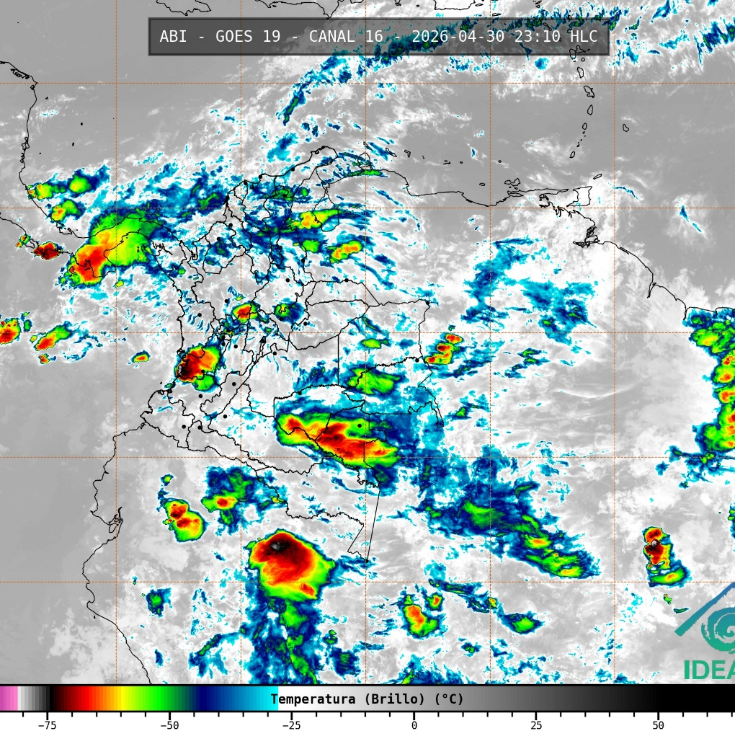
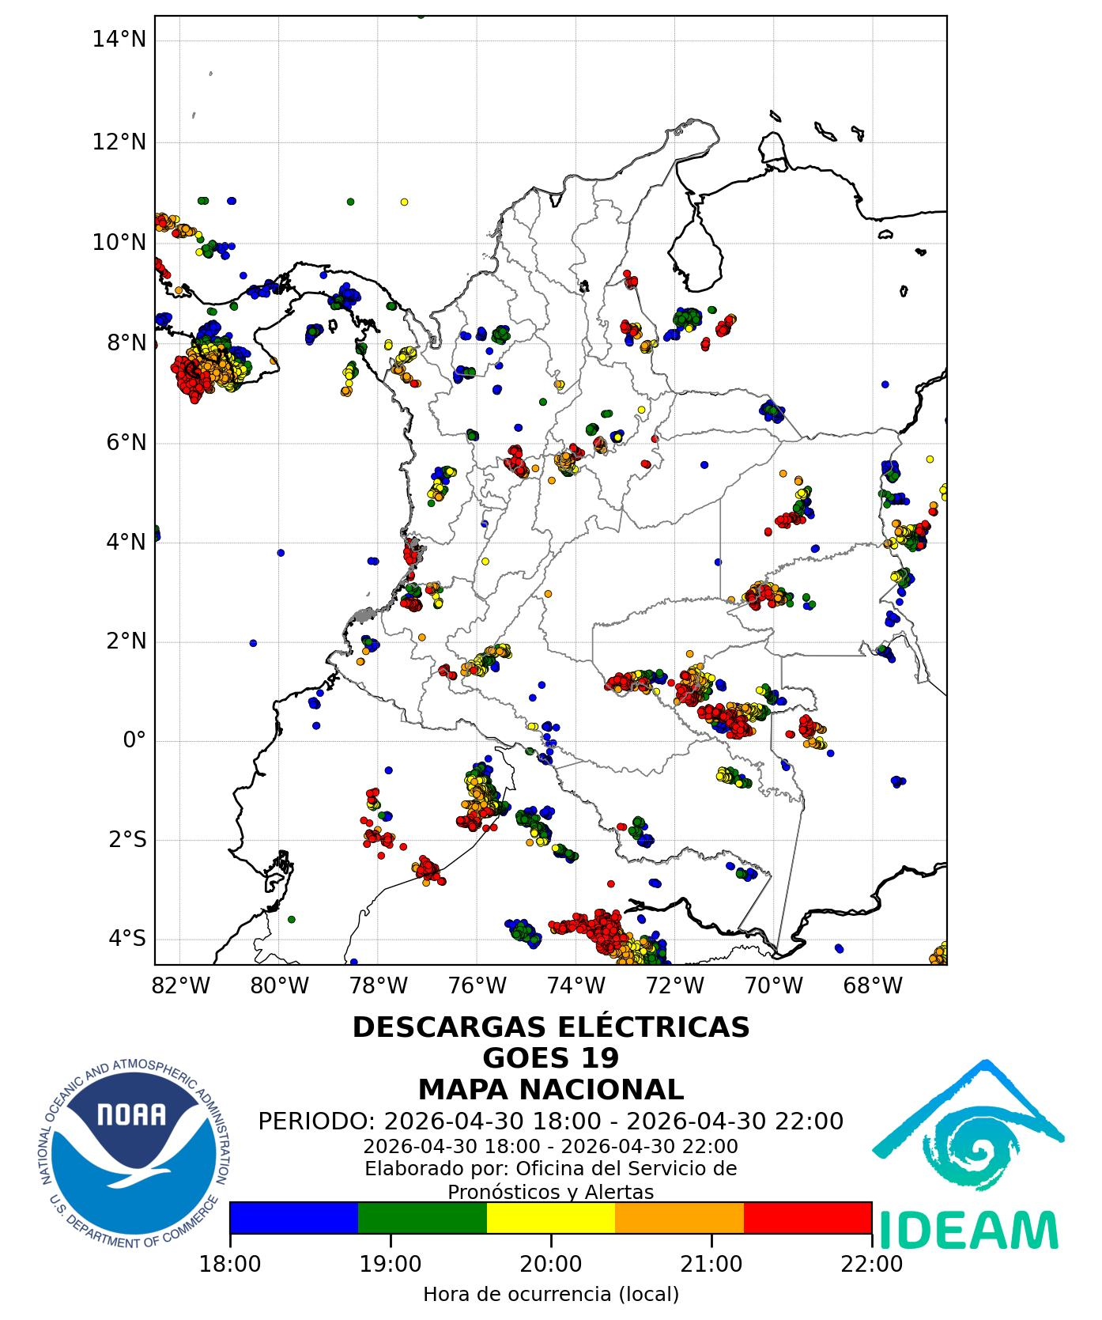
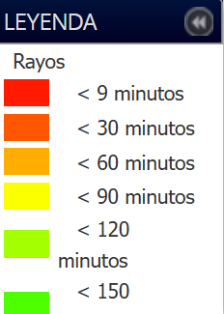
Fuente: Keraunos
Imagen GOES 19 (East) Canal Infrarrojo
30 de abril de 2026 – Hora 23:10 HLC
Fuente: IDEAM - GOES 19
Descargas eléctricas (últimas horas)
30 de abril de 2026 – Hora entre las 18:00 - 22:00 HLC
Fuente: IDEAM - NOAA
Descargas eléctricas (últimas horas)
30 de abril de 2026 – Hora 16:01 HLC
Fuente: IDEAM - NOAA
  Descargas eléctricas en las últimas 3 horas
  Fuente: https://www.blitzortung.org/
Notes:
Nota: NO CAMBIAR EL ENLACE DE LAS FECHAS.

Slide 3
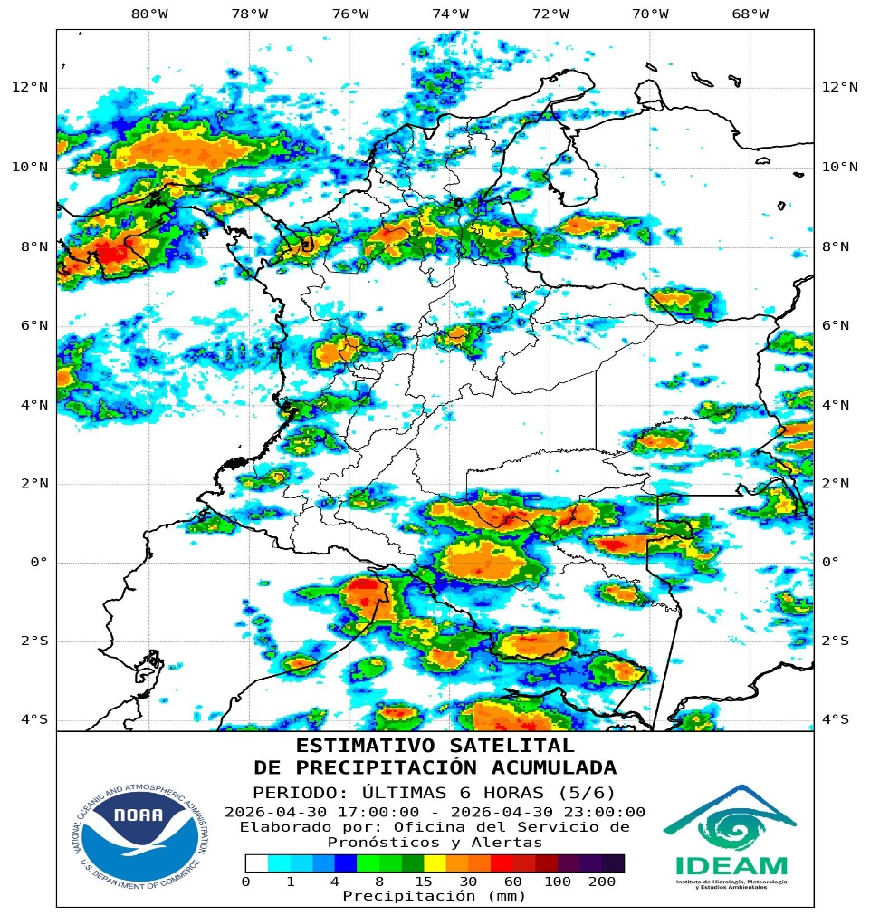
En horas de la noche han predominado condiciones nubladas con precipitaciones en sectores dispersos del centro y sur del Pacífico, piedemonte y norte de la Amazonía, sur de la Orinoquía, norte de la región Andina y sur del Caribe.
Las lluvias más importantes, con probabilidad de actividad eléctrica dispersa, han tenido lugar sobre áreas de los departamentos de Vaupés, Guainía, Guaviare, Caquetá, Cauca, Valle del Cauca, Chocó, Caldas, Cundinamarca, Santander, Norte de Santander, Antioquia y Córdoba.
Lluvias ligeras y lloviznas se han presentado en áreas específicas de Vichada, Huila, Nariño, Tolima, Boyacá, Bolívar y Cesar.
En el Archipiélago de San Andrés, Providencia y Santa Catalina han prevalecido las condiciones secas con cielos ligeramente nublados.
Hidroestimador últimas 06 horas
Fuente: https://re.ssec.wisc.edu/
Imagen GOES 19 (East) Canal Infrarrojo
30 de abril de 2026 - Hora 17:00 HLC
Fuente: Real Earth
  Hidroestimador últimas 06 horas
  Fuente: NOAA- IDEAM
  Hidroestimador últimas 06 hora

Slide 4
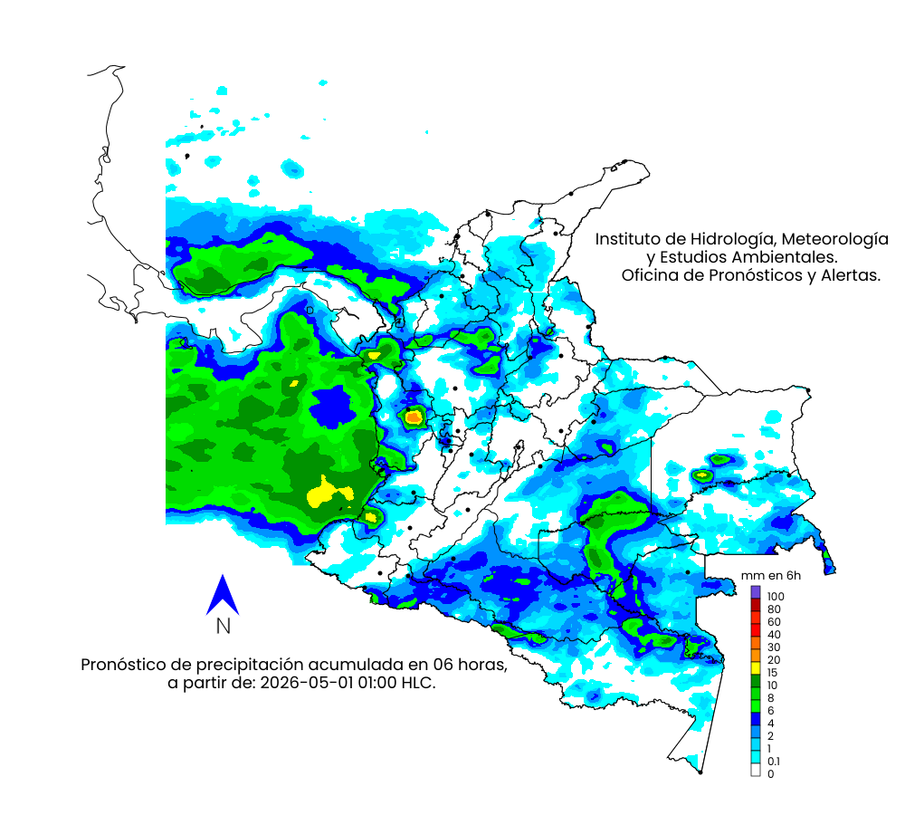



En horas de la madrugada se esperan condiciones nubladas con precipitaciones en sectores dispersos del centro y occidente de la Amazonía, sur de la Orinoquía, centro y norte del Pacífico, norte de la región Andina y sur del Caribe.
Los acumulados de lluvia más importantes, con probabilidad de actividad eléctrica de carácter disperso, se pronostican sobre áreas de los departamentos de Amazonas, Vaupés, Putumayo, Caquetá, Guaviare, Meta, Cauca, Chocó, Antioquia y Córdoba.
Lloviznas y lluvias ligeras se estiman en sectores específicos del sur de Vichada, occidente de Valle del Cauca, centro de Risaralda, oriente de Caldas, norte de Santander y sur de Bolívar, Sucre y Cesar.
En el Archipiélago de San Andrés, Providencia y Santa Catalina se prevé que persistan las condiciones secas con nubosidad dispersa.

Slide 5




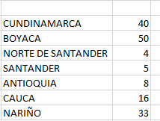
Se emite esta alerta por la probabilidad de descensos de la temperatura del aire en horas de la madrugada para zonas de altiplano (entre los 2,500 y los 2,900 msnm) de los siguientes municipios:
REGIÓN DE LA ALERTA
SITIOS PARA LOS CUALES SE GENERA LA ALERTA
 | ALTIPLANO CUNDIBOYACENSE CUNDINAMARCA: Bojacá, Cajicá, Chía, Chipaque, Choachí, Chocontá, Cogua, Cota, Cucunubá, El Rosal, Facatativá, Funza, Fúquene, Gachancipá, Guachetá, Guasca, Guatavita, La Calera, Lenguazaque, Madrid, Mosquera, Nemocón, Sesquilé, Sibaté, Simijaca, Soacha, Sopó, Subachoque, Suesca, Susa, Sutatausa, Tabio, Tausa, Tenjo, Tocancipá, Ubaque, Ubaté, Villapinzón, Zipacón y Zipaquirá. BOYACÁ: Tunja, Aquitania, Arcabuco, Belén, Betéitiva, Busbanzá, Caldas, Cerinza, Chiquinquirá, Chivatá, Ciénega, Cómbita, Corrales, Cucaita, Cuítiva, Chíquiza, Duitama, Firavitoba, Floresta, Gámeza, Iza, Villa de Leyva, Mongua, Monguí, Motavita, Nobsa, Oicatá, Paipa, Paz de Río, Pesca, Ráquira, Saboyá, Samacá, San Miguel de Sema, Santa Rosa de Viterbo, Siachoque, Socha, Sogamoso, Sora, Sotaquirá, Soracá, Tasco, Tibasosa, Toca, Tópaga, Tota, Tuta, Tutazá, Ventaquemada y Viracachá.
TOTAL 90
Debido a que este fenómeno es local y está sujeto a cambios en variables tales como la nubosidad, la humedad y temperatura del aire y la intensidad y dirección del viento, el IDEAM monitorea permanentemente las condiciones atmosféricas y en caso de ser necesario emitirá nuevos comunicados. Por esto, se sugiere a los agricultores, ganaderos y floricultores estar atentos a los boletines y comunicados emitidos por la entidad.

Slide 6
Se emite esta alerta por la probabilidad de descensos de la temperatura del aire en horas de la madrugada para zonas de altiplano (entre los 2,500 y los 2,900 msnm) de los siguientes municipios:
REGIÓN DE LA ALERTA
SITIOS PARA LOS CUALES SE GENERA LA ALERTA
 | ALTIPLANO CUNDIBOYACENSE CUNDINAMARCA: Bojacá, Cajicá, Chía, Chipaque, Choachí, Chocontá, Cogua, Cota, Cucunubá, El Rosal, Facatativá, Funza, Fúquene, Gachancipá, Guachetá, Guasca, Guatavita, La Calera, Lenguazaque, Madrid, Mosquera, Nemocón, Sesquilé, Sibaté, Simijaca, Soacha, Sopó, Subachoque, Suesca, Susa, Sutatausa, Tabio, Tausa, Tenjo, Tocancipá, Ubaque, Ubaté, Villapinzón, Zipacón y Zipaquirá. BOYACÁ: Tunja, Aquitania, Arcabuco, Belén, Betéitiva, Busbanzá, Caldas, Cerinza, Chiquinquirá, Chivatá, Ciénega, Cómbita, Corrales, Cucaita, Cuítiva, Chíquiza, Duitama, Firavitoba, Floresta, Gámeza, Iza, Villa de Leyva, Mongua, Monguí, Motavita, Nobsa, Oicatá, Paipa, Paz de Río, Pesca, Ráquira, Saboyá, Samacá, San Miguel de Sema, Santa Rosa de Viterbo, Siachoque, Socha, Sogamoso, Sora, Sotaquirá, Soracá, Tasco, Tibasosa, Toca, Tópaga, Tota, Tuta, Tutazá, Ventaquemada y Viracachá.
 | SANTANDERES NORTE DE SANTANDER: Cácota, Mutiscua, Pamplona y Silos. SANTANDER: Bolívar, El Peñón, Jesús María, Sucre y Vélez.
 | ANTIOQUIA ANTIOQUIA: Angostura, Belmira, Entrerríos, San Andrés, San José de La Montaña, San Pedro, Santa Rosa de Osos y Yarumal.
 | CAUCA Y NARIÑO CAUCA: Almaguer, Bolívar, Corinto, Inzá, Jambaló, La Vega, Miranda, Páez (Belalcázar), Puracé (Coconuco), San Sebastián, Santa Rosa, Silvia, Sotará (Paispamba), Sucre, Toribío y Totoró. NARIÑO: Pasto, Aldana, Buesaco, Consacá, Contadero, Córdoba, Cuaspud (Carlosama), Cumbal, Chachaguí, El Tablón, Funes, Guaitarilla, Gualmatán, Iles, Imués, Ipiales, La Cruz, La Florida, Mallama (Piedrancha), Nariño, Ospina, Potosí, Providencia, Puerres, Pupiales, Sandoná, San Bernardo, San Pablo, Santa Cruz (Guachavés), Sapuyes, Tangua, Túquerres y Yacuanquer.
Debido a que este fenómeno es local y está sujeto a cambios en variables tales como la nubosidad, la humedad y temperatura del aire y la intensidad y dirección del viento, el IDEAM monitorea permanentemente las condiciones atmosféricas y en caso de ser necesario emitirá nuevos comunicados. Por esto, se sugiere a los agricultores, ganaderos y floricultores estar atentos a los boletines y comunicados emitidos por la entidad.

Slide 7
Se emite esta alerta por la probabilidad de descensos de la temperatura del aire en horas de la madrugada para zonas de altiplano (entre los 2,500 y los 2,900 msnm) de los siguientes municipios:
REGIÓN DE LA ALERTA
SITIOS PARA LOS CUALES SE GENERA LA ALERTA
 | ALTIPLANO CUNDIBOYACENSE CUNDINAMARCA: Bojacá, Cajicá, Chía, Chipaque, Choachí, Chocontá, Cogua, Cota, Cucunubá, El Rosal, Facatativá, Funza, Fúquene, Gachancipá, Guachetá, Guasca, Guatavita, La Calera, Lenguazaque, Madrid, Mosquera, Nemocón, Sesquilé, Sibaté, Simijaca, Soacha, Sopó, Subachoque, Suesca, Susa, Sutatausa, Tabio, Tausa, Tenjo, Tocancipá, Ubaque, Ubaté, Villapinzón, Zipacón y Zipaquirá. BOYACÁ: Tunja, Aquitania, Arcabuco, Belén, Betéitiva, Busbanzá, Caldas, Cerinza, Chiquinquirá, Chivatá, Ciénega, Cómbita, Corrales, Cucaita, Cuítiva, Chíquiza, Duitama, Firavitoba, Floresta, Gámeza, Iza, Villa de Leyva, Mongua, Monguí, Motavita, Nobsa, Oicatá, Paipa, Paz de Río, Pesca, Ráquira, Saboyá, Samacá, San Miguel de Sema, Santa Rosa de Viterbo, Siachoque, Socha, Sogamoso, Sora, Sotaquirá, Soracá, Tasco, Tibasosa, Toca, Tópaga, Tota, Tuta, Tutazá, Ventaquemada y Viracachá.
 | CAUCA Y NARIÑO CAUCA: Almaguer, Bolívar, Corinto, Inzá, Jambaló, La Vega, Miranda, Páez (Belalcázar), Puracé (Coconuco), San Sebastián, Santa Rosa, Silvia, Sotará (Paispamba), Sucre, Toribío y Totoró. NARIÑO: Pasto, Aldana, Buesaco, Consacá, Contadero, Córdoba, Cuaspud (Carlosama), Cumbal, Chachaguí, El Tablón, Funes, Guaitarilla, Gualmatán, Iles, Imués, Ipiales, La Cruz, La Florida, Mallama (Piedrancha), Nariño, Ospina, Potosí, Providencia, Puerres, Pupiales, Sandoná, San Bernardo, San Pablo, Santa Cruz (Guachavés), Sapuyes, Tangua, Túquerres y Yacuanquer.
TOTAL 139
Debido a que este fenómeno es local y está sujeto a cambios en variables tales como la nubosidad, la humedad y temperatura del aire y la intensidad y dirección del viento, el IDEAM monitorea permanentemente las condiciones atmosféricas y en caso de ser necesario emitirá nuevos comunicados. Por esto, se sugiere a los agricultores, ganaderos y floricultores estar atentos a los boletines y comunicados emitidos por la entidad.

Slide 8
Se emite esta alerta por la probabilidad de descensos de la temperatura del aire en horas de la madrugada para zonas de altiplano (entre los 2,500 y los 2,900 msnm) de los siguientes municipios:
REGIÓN DE LA ALERTA
SITIOS PARA LOS CUALES SE GENERA LA ALERTA
 | SANTANDERES NORTE DE SANTANDER: Cácota, Mutiscua, Pamplona y Silos. SANTANDER: Bolívar, El Peñón, Jesús María, Sucre y Vélez.
 | ANTIOQUIA ANTIOQUIA: Angostura, Belmira, Entrerríos, San Andrés, San José de La Montaña, San Pedro, Santa Rosa de Osos y Yarumal.
Debido a que este fenómeno es local y está sujeto a cambios en variables tales como la nubosidad, la humedad y temperatura del aire y la intensidad y dirección del viento, el IDEAM monitorea permanentemente las condiciones atmosféricas y en caso de ser necesario emitirá nuevos comunicados. Por esto, se sugiere a los agricultores, ganaderos y floricultores estar atentos a los boletines y comunicados emitidos por la entidad.

Slide 9
Se emite esta alerta por la probabilidad de descensos de la temperatura del aire en horas de la madrugada para zonas de altiplano (entre los 2,500 y los 2,900 msnm) de los siguientes municipios:
Actualización: 11 de enero de 2025 | 18:00 HLC
REGIÓN DE LA ALERTA
SITIOS PARA LOS CUALES SE GENERA LA ALERTA
 | ALTIPLANO CUNDIBOYACENSE CUNDINAMARCA: Bojacá, Cajicá, Chía, Chipaque, Choachí, Chocontá, Cogua, Cota, Cucunubá, El Rosal, Facatativá, Funza, Fúquene, Gachancipá, Guachetá, Guasca, Guatavita, La Calera, Lenguazaque, Madrid, Mosquera, Nemocón, Sesquilé, Sibaté, Simijaca, Soacha, Sopó, Subachoque, Suesca, Susa, Sutatausa, Tabio, Tausa, Tenjo, Tocancipá, Ubaque, Ubaté, Villapinzón, Zipacón y Zipaquirá. BOYACÁ: Tunja, Aquitania, Arcabuco, Belén, Betéitiva, Busbanzá, Caldas, Cerinza, Chiquinquirá, Chivatá, Ciénega, Cómbita, Corrales, Cucaita, Cuítiva, Chíquiza, Duitama, Firavitoba, Floresta, Gámeza, Iza, Villa de Leyva, Mongua, Monguí, Motavita, Nobsa, Oicatá, Paipa, Paz de Río, Pesca, Ráquira, Saboyá, Samacá, San Miguel de Sema, Santa Rosa de Viterbo, Siachoque, Socha, Sogamoso, Sora, Sotaquirá, Soracá, Tasco, Tibasosa, Toca, Tópaga, Tota, Tuta, Tutazá, Ventaquemada y Viracachá. CAUCA CAUCA: Almaguer, Bolívar, Corinto, Inzá, Jambaló, La Vega, Miranda, Páez (Belalcázar), Puracé (Coconuco), San Sebastián, Santa Rosa, Silvia, Sotará (Paispamba), Sucre, Toribío y Totoró.
Contador de municipios
De click derecho en el hipervínculo y consulte el archivo
TOTAL 106
TOTAL 99
Debido a que este fenómeno es local y está sujeto a cambios en variables tales como la nubosidad, la humedad y temperatura del aire y la intensidad y dirección del viento, el IDEAM monitorea permanentemente las condiciones atmosféricas y en caso de ser necesario emitirá nuevos comunicados. Por esto, se sugiere a los agricultores, ganaderos y floricultores estar atentos a los boletines y comunicados emitidos por la entidad.

Slide 10
Se emite esta alerta por la probabilidad de descensos de la temperatura del aire en horas de la madrugada para zonas de altiplano (entre los 2,500 y los 2,900 msnm) de los siguientes municipios:
Actualización: 11 de enero de 2025 | 18:00 HLC
REGIÓN DE LA ALERTA
SITIOS PARA LOS CUALES SE GENERA LA ALERTA
 | ALTIPLANO CUNDIBOYACENSE CUNDINAMARCA: Bojacá, Cajicá, Chía, Chipaque, Choachí, Chocontá, Cogua, Cota, Cucunubá, El Rosal, Facatativá, Funza, Fúquene, Gachancipá, Guachetá, Guasca, Guatavita, La Calera, Lenguazaque, Madrid, Mosquera, Nemocón, Sesquilé, Sibaté, Simijaca, Soacha, Sopó, Subachoque, Suesca, Susa, Sutatausa, Tabio, Tausa, Tenjo, Tocancipá, Ubaque, Ubaté, Villapinzón, Zipacón y Zipaquirá. BOYACÁ: Tunja, Aquitania, Arcabuco, Belén, Betéitiva, Busbanzá, Caldas, Cerinza, Chiquinquirá, Chivatá, Ciénega, Cómbita, Corrales, Cucaita, Cuítiva, Chíquiza, Duitama, Firavitoba, Floresta, Gámeza, Iza, Villa de Leyva, Mongua, Monguí, Motavita, Nobsa, Oicatá, Paipa, Paz de Río, Pesca, Ráquira, Saboyá, Samacá, San Miguel de Sema, Santa Rosa de Viterbo, Siachoque, Socha, Sogamoso, Sora, Sotaquirá, Soracá, Tasco, Tibasosa, Toca, Tópaga, Tota, Tuta, Tutazá, Ventaquemada y Viracachá. CAUCA Y NARIÑO CAUCA: Almaguer, Bolívar, Corinto, Inzá, Jambaló, La Vega, Miranda, Páez (Belalcázar), Puracé (Coconuco), San Sebastián, Santa Rosa, Silvia, Sotará (Paispamba), Sucre, Toribío y Totoró. NARIÑO: Pasto, Aldana, Buesaco, Consacá, Contadero, Córdoba, Cuaspud (Carlosama), Cumbal, Chachaguí, El Tablón, Funes, Guaitarilla, Gualmatán, Iles, Imués, Ipiales, La Cruz, La Florida, Mallama (Piedrancha), Nariño, Ospina, Potosí, Providencia, Puerres, Pupiales, Sandoná, San Bernardo, San Pablo, Santa Cruz (Guachavés), Sapuyes, Tangua, Túquerres y Yacuanquer.
Contador de municipios
De click derecho en el hipervínculo y consulte el archivo
TOTAL 139
TOTAL 99
Debido a que este fenómeno es local y está sujeto a cambios en variables tales como la nubosidad, la humedad y temperatura del aire y la intensidad y dirección del viento, el IDEAM monitorea permanentemente las condiciones atmosféricas y en caso de ser necesario emitirá nuevos comunicados. Por esto, se sugiere a los agricultores, ganaderos y floricultores estar atentos a los boletines y comunicados emitidos por la entidad.

Slide 11
Actualización: 11 de enero de 2025 | 18:00 HLC
Se emite esta alerta por la probabilidad de descensos de la temperatura del aire en horas de la madrugada para zonas de altiplano (entre los 2,500 y los 2,900 msnm) de los siguientes municipios:
REGIÓN DE LA ALERTA
SITIOS PARA LOS CUALES SE GENERA LA ALERTA
 | ALTIPLANO CUNDIBOYACENSE CUNDINAMARCA: Bojacá, Cajicá, Chía, Chipaque, Choachí, Chocontá, Cogua, Cota, Cucunubá, El Rosal, Facatativá, Funza, Fúquene, Gachancipá, Guachetá, Guasca, Guatavita, La Calera, Lenguazaque, Madrid, Mosquera, Nemocón, Sesquilé, Sibaté, Simijaca, Soacha, Sopó, Subachoque, Suesca, Susa, Sutatausa, Tabio, Tausa, Tenjo, Tocancipá, Ubaque, Ubaté, Villapinzón, Zipacón y Zipaquirá. BOYACÁ: Tunja, Aquitania, Arcabuco, Belén, Betéitiva, Busbanzá, Caldas, Cerinza, Chiquinquirá, Chivatá, Ciénega, Cómbita, Corrales, Cucaita, Cuítiva, Chíquiza, Duitama, Firavitoba, Floresta, Gámeza, Iza, Villa de Leyva, Mongua, Monguí, Motavita, Nobsa, Oicatá, Paipa, Paz de Río, Pesca, Ráquira, Saboyá, Samacá, San Miguel de Sema, Santa Rosa de Viterbo, Siachoque, Socha, Sogamoso, Sora, Sotaquirá, Soracá, Tasco, Tibasosa, Toca, Tópaga, Tota, Tuta, Tutazá, Ventaquemada y Viracachá. CAUCA Y NARIÑO CAUCA: Almaguer, Bolívar, Corinto, Inzá, Jambaló, La Vega, Miranda, Páez (Belalcázar), Puracé (Coconuco), San Sebastián, Santa Rosa, Silvia, Sotará (Paispamba), Sucre, Toribío y Totoró. NARIÑO: Pasto, Aldana, Buesaco, Consacá, Contadero, Córdoba, Cuaspud (Carlosama), Cumbal, Chachaguí, El Tablón, Funes, Guaitarilla, Gualmatán, Iles, Imués, Ipiales, La Cruz, La Florida, Mallama (Piedrancha), Nariño, Ospina, Potosí, Providencia, Puerres, Pupiales, Sandoná, San Bernardo, San Pablo, Santa Cruz (Guachavés), Sapuyes, Tangua, Túquerres y Yacuanquer. SANTANDERES NORTE DE SANTANDER: Cácota, Mutiscua, Pamplona y Silos. SANTANDER: Bolívar, El Peñón, Jesús María, Sucre y Vélez.
Contador de municipios
De click derecho en el hipervínculo y consulte el archivo
TOTAL 145
TOTAL 8
TOTAL 145
TOTAL 99
Debido a que este fenómeno es local y está sujeto a cambios en variables tales como la nubosidad, la humedad y temperatura del aire y la intensidad y dirección del viento, el IDEAM monitorea permanentemente las condiciones atmosféricas y en caso de ser necesario emitirá nuevos comunicados. Por esto, se sugiere a los agricultores, ganaderos y floricultores estar atentos a los boletines y comunicados emitidos por la entidad.

Slide 12
Actualización: 05 de febrero de 2025 | 06:00 HLC
Se emite esta alerta por la probabilidad de descensos de la temperatura del aire en horas de la madrugada para zonas de altiplano (entre los 2,500 y los 2,900 msnm) de los siguientes municipios:
REGIÓN DE LA ALERTA
SITIOS PARA LOS CUALES SE GENERA LA ALERTA
 | ALTIPLANO CUNDIBOYACENSE CUNDINAMARCA: Bojacá, Cajicá, Chía, Chipaque, Choachí, Chocontá, Cogua, Cota, Cucunubá, El Rosal, Facatativá, Funza, Fúquene, Gachancipá, Guachetá, Guasca, Guatavita, La Calera, Lenguazaque, Madrid, Mosquera, Nemocón, Sesquilé, Sibaté, Simijaca, Soacha, Sopó, Subachoque, Suesca, Susa, Sutatausa, Tabio, Tausa, Tenjo, Tocancipá, Ubaque, Ubaté, Villapinzón, Zipacón y Zipaquirá. BOYACÁ: Tunja, Aquitania, Arcabuco, Belén, Betéitiva, Busbanzá, Caldas, Cerinza, Chiquinquirá, Chivatá, Ciénega, Cómbita, Corrales, Cucaita, Cuítiva, Chíquiza, Duitama, Firavitoba, Floresta, Gámeza, Iza, Villa de Leyva, Mongua, Monguí, Motavita, Nobsa, Oicatá, Paipa, Paz de Río, Pesca, Ráquira, Saboyá, Samacá, San Miguel de Sema, Santa Rosa de Viterbo, Siachoque, Socha, Sogamoso, Sora, Sotaquirá, Soracá, Tasco, Tibasosa, Toca, Tópaga, Tota, Tuta, Tutazá, Ventaquemada y Viracachá.
Contador de municipios
De click derecho en el hipervínculo y consulte el archivo
TOTAL 90
TOTAL 99
Debido a que este fenómeno es local y está sujeto a cambios en variables tales como la nubosidad, la humedad y temperatura del aire y la intensidad y dirección del viento, el IDEAM monitorea permanentemente las condiciones atmosféricas y en caso de ser necesario emitirá nuevos comunicados. Por esto, se sugiere a los agricultores, ganaderos y floricultores estar atentos a los boletines y comunicados emitidos por la entidad.
TOTAL 49

Slide 13

Se emite esta alerta por la probabilidad de descensos de la temperatura del aire en horas de la madrugada para zonas de altiplano (entre los 2,500 y los 2,900 msnm) de los siguientes municipios:
REGIÓN DE LA ALERTA
SITIOS PARA LOS CUALES SE GENERA LA ALERTA
Debido a que este fenómeno es local y está sujeto a cambios en variables tales como la nubosidad, la humedad y temperatura del aire y la intensidad y dirección del viento, el IDEAM monitorea permanentemente las condiciones atmosféricas y en caso de ser necesario emitirá nuevos comunicados. Por esto, se sugiere a los agricultores, ganaderos y floricultores estar atentos a los boletines y comunicados emitidos por la entidad.

Slide 14
Actualización: 27 de diciembre de 2025 | 06:00 HLC
Se emite esta alerta por la probabilidad de descensos de la temperatura del aire en horas de la madrugada para zonas de altiplano (entre los 2,500 y los 2,900 msnm) de los siguientes municipios:
REGIÓN DE LA ALERTA
SITIOS PARA LOS CUALES SE GENERA LA ALERTA
 | ALTIPLANO CUNDIBOYACENSE CUNDINAMARCA: Bojacá, Cajicá, Chía, Chipaque, Choachí, Chocontá, Cogua, Cota, Cucunubá, El Rosal, Facatativá, Funza, Fúquene, Gachancipá, Guachetá, Guasca, Guatavita, La Calera, Lenguazaque, Madrid, Mosquera, Nemocón, Sesquilé, Sibaté, Simijaca, Soacha, Sopó, Subachoque, Suesca, Susa, Sutatausa, Tabio, Tausa, Tenjo, Tocancipá, Ubaque, Ubaté, Villapinzón, Zipacón y Zipaquirá. BOYACÁ: Tunja, Aquitania, Arcabuco, Belén, Betéitiva, Busbanzá, Caldas, Cerinza, Chiquinquirá, Chivatá, Ciénega, Cómbita, Corrales, Cucaita, Cuítiva, Chíquiza, Duitama, Firavitoba, Floresta, Gámeza, Iza, Villa de Leyva, Mongua, Monguí, Motavita, Nobsa, Oicatá, Paipa, Paz de Río, Pesca, Ráquira, Saboyá, Samacá, San Miguel de Sema, Santa Rosa de Viterbo, Siachoque, Socha, Sogamoso, Sora, Sotaquirá, Soracá, Tasco, Tibasosa, Toca, Tópaga, Tota, Tuta, Tutazá, Ventaquemada y Viracachá.
 | SANTANDER SANTANDER: Bolívar, El Peñón, Jesús María, Sucre, Tona y Vélez.
Contador de municipios
De click derecho en el hipervínculo y consulte el archivo
TOTAL 96
TOTAL 99
Debido a que este fenómeno es local y está sujeto a cambios en variables tales como la nubosidad, la humedad y temperatura del aire y la intensidad y dirección del viento, el IDEAM monitorea permanentemente las condiciones atmosféricas y en caso de ser necesario emitirá nuevos comunicados. Por esto, se sugiere a los agricultores, ganaderos y floricultores estar atentos a los boletines y comunicados emitidos por la entidad.
TOTAL 49

Slide 15

Debido a los bajos valores de ozono que se presentan normalmente en el país durante gran parte del año, pero especialmente entre enero y marzo, sumados a la poca nubosidad que se espera para esta época, principalmente en horas de la mañana y primeras horas de la tarde, a pesar de estar bajo condiciones leves del fenómeno de La Niña, se incrementarán los valores de radiación ultravioleta en superficie en el país durante estos meses, presentándose hacia el mediodía, valores del índice ultravioleta (IUV) superiores a 11, los cuales están categorizados como extremadamente altos.
Es importante precisar que el ozono que se encuentra en la atmósfera absorbe gran parte de la radiación ultravioleta procedente del Sol, de tal manera que, si su cantidad disminuye, aumentará la radiación ultravioleta en superficie. Colombia se encuentra ubicada en la zona con menor contenido de ozono total en el ámbito mundial, que incluye, entre otras, el norte y centro de Suramérica. Además, durante el periodo comprendido entre diciembre y marzo, siempre se registran los valores más bajos de la columna de ozono en el país, por lo tanto, es la época del año en la cual Colombia recibe mayor radiación ultravioleta en su superficie.
Los valores altos y peligrosos de radiación ultravioleta se presentarán en todo el territorio nacional. Vale la pena destacar que los máximos niveles se esperan en las zonas montañosas, particularmente en Antioquia, la región de los santanderes, Tolima, Eje Cafetero, Boyacá, Cundinamarca, Huila, Cauca y Nariño.
Tenga en cuenta que la sobreexposición a los rayos ultravioleta representa implicaciones nocivas en la salud como envejecimiento prematuro, manchas en la piel, daños oculares, afectación del sistema inmunológico e incluso, se corre el riesgo de sufrir de cáncer de piel.
Se recomienda evitar la exposición directa al Sol entre las 9 de la mañana y las 4 de la tarde, usar ropa protectora (camisa de manga larga, sombreros de ala ancha, lentes protectores), sombrilla y aplicar bloqueadores solares para la piel con un factor de protección mayor o igual a 30 SFP. También es prioritario tener especial cuidado con niños y jóvenes, que son los más vulnerables a la radiación solar.

Slide 16

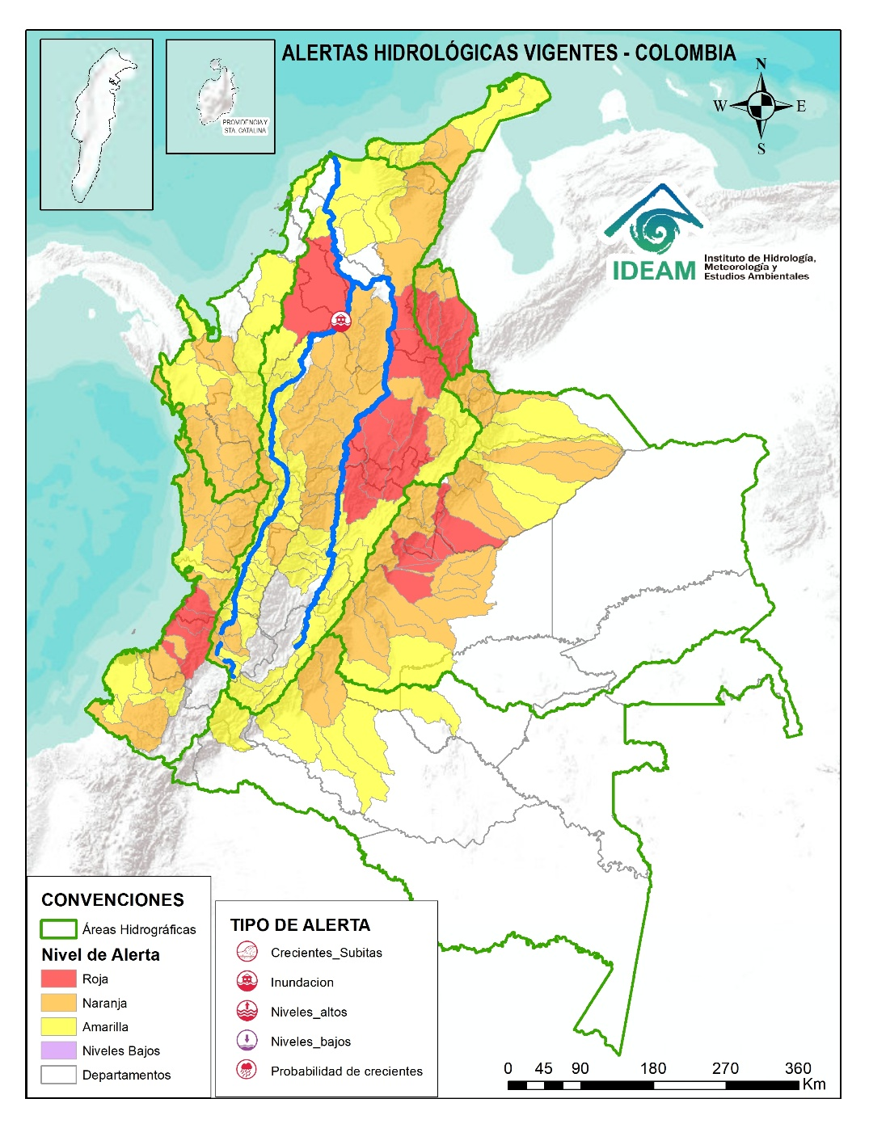
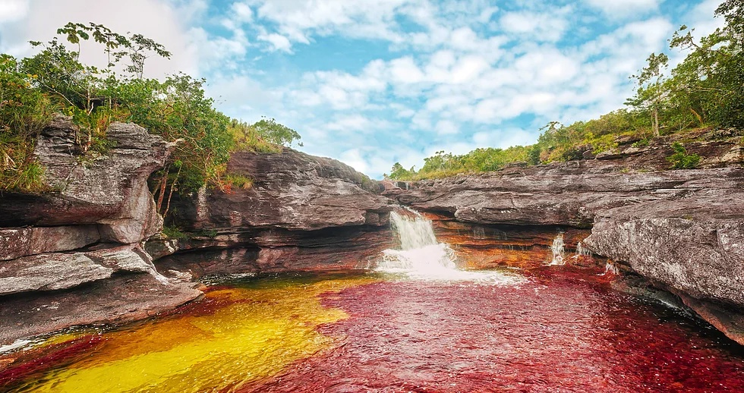

Actualización: 01 de mayo de 2026 00:00 HLC
Caño Cristales el río de los cinco colores, paraíso tropical! (Sierra de La Macarena – Meta, Colombia). – Autor: Mcleods, 19 de Febrero de 1918
Fuente: https://upload.wikimedia.org/wikipedia/commons/3/3e/Flashpacker_Connect_-_Cano_Cristales_.webp
Consulte aquí el estado de los niveles en los ríos del país:
http://fews.ideam.gov.co/
Nota 1: Las alertas hidrológicas pueden ser corregidas y/o actualizadas en el futuro. No representa una certificación oficial del IDEAM.
Nota 2: Es probable que los eventos hidrológicos reportados en las alertas emitidas no se estén presentando sobre los ríos principales sino sobre sus afluentes.
Nota 3: El IDEAM le sugiere a la población ribereña estar muy atentos al comportamiento de los niveles de los ríos y atender las recomendaciones que la Unidad Nacional de Gestión del Riesgo de Desastres (UNGRD) emita para la implementación de medidas de contingencia ante posibles afectaciones por desbordamientos e inundaciones.
Nota 4: Dentro de las alertas emitidas no se contemplan aquellas asociadas a desabastecimientos. En caso de requerir información asociada a estos reportes consultar en contactenos@gestiondelriesgo.gov.co

Slide 17







CONVENCIONES
 | Lluvias | Lluvias antecedentes intensas o continuas y/o pronóstico de las mismas, las cuales pueden generar crecientes súbitas en los ríos principales y sus afluentes.
 | Niveles bajos | Nivel de referencia del río cuyos valores iguales o inferiores pueden generar restricciones para navegabilidad, captación de agua para acueductos, actividades de pesca entre otros sectores que pudieran verse afectados por la disminución de los caudales.
 | Niveles altos | Nivel de referencia del río cuyos valores iguales o superiores pueden generar afectaciones en las zonas ribereñas.
 | Creciente súbita | Fenómeno natural que se presenta en los ríos de montaña como consecuencia de la ocurrencia de lluvias intensas o torrenciales en zonas de alta pendiente del cauce principal y sus afluentes.
 | Tránsito de crecientes | Es el desplazamiento de una onda de creciente de aguas arriba hacia aguas abajo de la corriente.
 | Creciente por desembalse | Proceso de tránsito del flujo de agua por descarga controlada desde un embalse.
 | Inundación | Aumento en los niveles y/o caudales de los ríos que superan la capacidad máxima de transporte o modificación de la sección transversal que la reduce, ocasionando el desbordamiento e inundación en zonas aledañas al cauce principal.

Slide 18
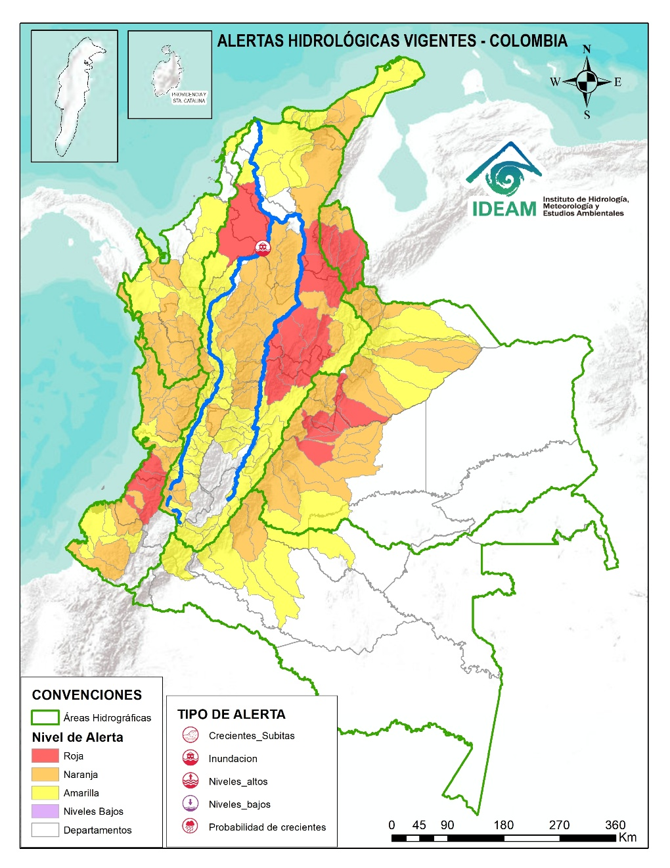
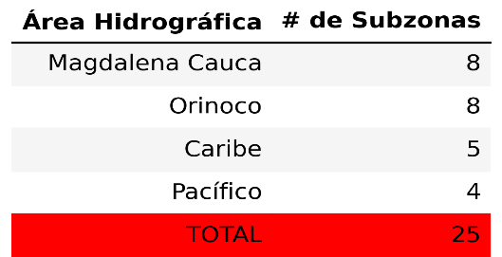
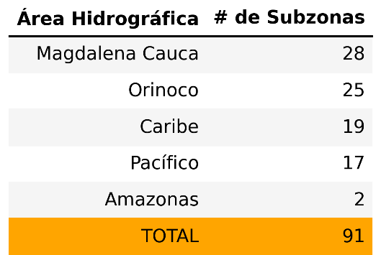
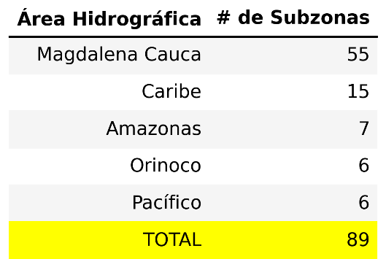
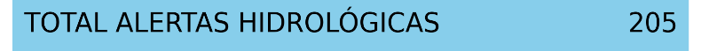
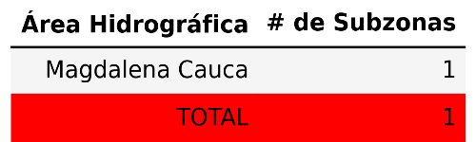
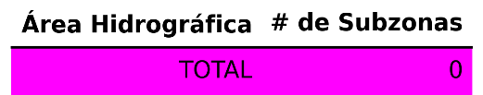


Actualización: 01 de mayo de 2026 00:00 HLC
ALERTAS POR PROBABILIDAD DE CRECIENTES SÚBITAS Y/O INUNDACIONES
ALERTAS PUNTUALES POR INUNDACIONES Y/O
CRECIENTE SÚBITAS
ALERTAS PUNTUALES POR NIVELES BAJOS
Nota 1: Las alertas hidrológicas pueden ser corregidas y/o actualizadas en el futuro. No representa una certificación oficial del IDEAM.
Nota 2: Es probable que los eventos hidrológicos reportados en las alertas emitidas no se estén presentando sobre los ríos principales sino sobre sus afluentes.
Nota 3: El IDEAM le sugiere a la población ribereña estar muy atentos al comportamiento de los niveles de los ríos y atender las recomendaciones que la Unidad Nacional de Gestión del Riesgo de Desastres (UNGRD) emita para la implementación de medidas de contingencia ante posibles afectaciones por desbordamientos e inundaciones.
Nota 4: Dentro de las alertas emitidas no se contemplan aquellas asociadas a desabastecimientos. En caso de requerir información asociada a estos reportes consultar en contactenos@gestiondelriesgo.gov.co
Consulte aquí el estado de los niveles en los ríos del país: https://fews.ideam.gov.co/visorfews/nacional/estacion
http://fews.ideam.gov.co/colombia/imagenH/

Slide 19









Actualización: 01 de mayo de 2026 00:00 HLC
ÁREA HIDROGRÁFICA | SE DESTACAN LAS SIGUIENTES ALERTAS ROJAS POR NIVELES ALTOS, CRECIENTES SÚBITAS, DESBORDAMIENTOS Y/O INUNDACIONES:
Caribe | Crecientes súbitas en el río Algodonal y sus afluentes, especialmente en las quebradas Las Liscas, El Loro y El Carbón. Se recomienda especial atención en los municipios de Convención, Ábrego, Ocaña, Teorama Y San Calixto (Norte de Santander). Nota: Se registran inundaciones por avenida torrencial y desbordamiento del río Tejo en el municipio de Ocaña (Norte de Santander), generando afectaciones significativas en múltiples barrios. (30/04/2026). Probabilidad de crecientes súbitas en la cuenca del río Tarra y sus tributarios, como la quebrada Grande. Especial atención en los municipios de Ábrego, Hacarí y El Tarra (Norte de Santander). Probabilidad de crecientes súbitas en los ríos Tibú, Sardinata, Nuevo Presidente y sus aportantes. Especial atención a la altura de los municipios de Villa Caro, Bucarasica, Lourdes, Sardinata y Tibú (Norte de Santander). Probabilidad de crecientes súbitas en la cuenca del río Zulia y sus afluentes, especialmente para las quebradas La Ocarena, La Desplayada, Siravita y La Floresta. Especial atención en los municipios de Mutiscua, Cucutilla, Arboledas, Salazar, Gramalote, Santiago, San Cayetano, El Zulia, Cúcuta y Puerto Santander (Norte de Santander). Nota: Se reportó desbordamiento del río Zulia, se registran inundaciones en los municipios de El Zulia, San Cayetano, y Santiago, Norte de Santander (25/04/2026). Probabilidad de crecientes súbitas en el río Pamplonita y sus afluentes, especialmente los ríos Táchira, Grita y Cucutilla. Especial atención en municipio de Pamplona y en los sectores de Aguas Claras, Puerto León y Puerto Santander en el municipio de Cúcuta. Igualmente, se recomienda estar atentos en los municipios de Herrán y Ragonvalia. Notas: 1) Se presentan inundaciones a la altura de los municipios de Los Patios y Villa del Rosario, Norte de Santander por desbordamiento de quebradas. (21/04/2026). 2) Se presentan inundaciones en la Vereda de Monteandentro a la altura de Pamplonita, Norte de Santander, por desbordamiento de quebradas. (22/04/2026). 3) Se presenta desbordamiento del rio Táchira en sector La Parada, del municipio de Villa del Rosario, Norte de Santander (25/04/2026). 4) Se reportó creciente súbita de la quebrada El Bautizo en inmediaciones de la vereda La Mutis del municipio de Los Patios, Norte de Santander (25/04/2026). 5) Se reportan inundaciones en la ciudad de Cúcuta, especialmente en barrios cercanos al sector del aeropuerto, generando afectaciones en viviendas. (30/04/2026).

Slide 20
Actualización: 01 de mayo de 2026 00:00 HLC
ÁREA HIDROGRÁFICA | SE DESTACAN LAS SIGUIENTES ALERTAS ROJAS POR NIVELES ALTOS, CRECIENTES SÚBITAS, DESBORDAMIENTOS Y/O INUNDACIONES:
Pacífica | Probabilidad de crecientes súbitas en los ríos Cajambre, Mayorquín, Raposo y sus afluentes, directos al Océano Pacífico en el departamento del Valle del Cauca. Se recomienda especial atención en el municipio de Buenaventura (Valle del Cauca). Probabilidad de crecientes súbitas en los ríos Naya – Yurumanguí y sus afluentes, especialmente el río San Francisco, a la altura del municipio de López de Micay – Cauca y Buenaventura – Valle del Cauca. Probabilidad de crecientes súbitas en el río San Juan de Micay y sus afluentes, aportante directo al Océano Pacífico. Se recomienda especial atención en los municipios de Argelia, San Miguel y López de Micay (Cauca). Probabilidad de crecientes súbitas en el río Timbiquí y sus afluentes, aportante directo al Océano Pacífico. Especial atención en el municipio de Timbiquí (Cauca).

Slide 21
Actualización: 01 de mayo de 2026 00:00 HLC
ÁREA HIDROGRÁFICA | SE DESTACAN LAS SIGUIENTES ALERTAS ROJAS POR NIVELES ALTOS, CRECIENTES SÚBITAS, DESBORDAMIENTOS Y/O INUNDACIONES:
Magdalena – Cauca | Probabilidad de crecientes súbitas del río Negro y sus aportantes, se recomienda especial atención en los ríos Bunque, Contador, Dulce, Guaguaqui, Las Cañas, Moras, Negro, Sasaima, Tobia, Villeta, y las quebradas Agua Clara, Amarilla, Furatena, Honduras, La Chorrera, La Negra, La Papaya, Las Margaritas, Reyes y Retama. Especial atención en los municipios de Caparrapí, Guaduas, La Peña, La Vega, Nimaima, Pacho, Quebradanegra, San Francisco, Sasaima, Supatá, Tobia, Útica, Villeta, Villagómez y Yacopí (Cundinamarca). Nota: 1) Se reportó inundación por desbordamiento del río Negro, con arrastre de materiales, en la vereda Cucharal del municipio de Pacho, Cundinamarca (25/04/2026). Probabilidad de crecientes súbitas en los directos al Medio Magdalena entre los ríos Negro y Carare, especialmente en los ríos Guaguaqui y Ermitaño, y el caño Loco. Se recomienda especial atención en el municipio de Puerto Boyacá (Boyacá). Crecientes súbitas en la cuenca del río Carare, especial atención a sus tributarios como el río Minero y las quebradas Guayabito y La Quitaz. Estar atentos en los municipios de Pauna, Muzo, Otanche, Buenavista, San Pablo de Borbur, Quípama (Boyacá), así como Cimitarra, Landázuri, La Belleza y Puerto Parra (Santander). Notas: 1). se reportaron inundaciones por desbordamiento del río Carare en el corregimiento La India, en el municipio de Landázuri, Santander (25/04/2026). 2). Se reporta desbordamiento del rio Carare en varios sectores, en el municipio de Cimitarra, la situación se presenta en las veredas Puerto Araujo, Bocas del Vinagre, Km 12 y Valiente. Asimismo, en el municipio de Landázuri, se reportan afectaciones en La Yumbila, La Zarca y Agualinda. De igual manera, en la vereda Santa Rosa del municipio de Santa Rosa de Sur, Sucre (25/04/2026). 3) Se reportó desbordamiento del río Horta, especial atención en los municipios de Bolívar y El Peñón, Santander (26/04/2026). Crecientes súbitas en el río Opón y sus tributarios, especialmente en la quebrada Capote y en los ríos Cascajales, Honduras, Bermelanola y La Colorada. Especial atención a la altura de los municipios Simacota, Santa Helena, Puerto Parra y El Carmen del Chucuri (Santander). Nota: se reportaron inundaciones por desbordamiento del río Opón en el sector Puerto Nuevo, del municipio de Simacota, Santander (25/04/2026).

Slide 22
Actualización: 01 de mayo de 2026 00:00 HLC
ÁREA HIDROGRÁFICA | SE DESTACAN LAS SIGUIENTES ALERTAS ROJAS POR NIVELES ALTOS, CRECIENTES SÚBITAS, DESBORDAMIENTOS Y/O INUNDACIONES:
Magdalena – Cauca | Probabilidad de crecientes súbitas en el río Suárez y sus afluentes, como son los ríos Cane, Moniquirá, Jupal, Ubaza, Fativa, Chuquque, Cedaba y las quebradas Carrizal, La Honda, Favitera, La Vitoca, La Guayacana, El Aserradero, La Negra y La Paramera. Se recomienda especial atención a la altura de los municipios de Ubaté, Fúquene (Cundinamarca), Arcabuco, Chichinquirá, Chitaraque, Gámbita, Guachantivá, Moniquirá, Saboya, Saboyá, Santa Sofía, Sutamarchán y Villa de Leyva (Boyacá), Barbosa, Cabrera, Chipatá, Confines, Galán, Gámbita, Guadalupe, Güepsa, Oiba, Palmar, Puente Nacional, San Benito, Simacota, Socorro, Suata y Villanueva (Santander). Notas: 1) Se reportó creciente súbita de la quebrada Santa Rosa a la altura de la vereda La Estrella en el municipio de Simacota, Santander (18/04/2026). 2) Se reportó creciente súbita del río Gámbita a la altura de la vereda La Palma en el municipio de Gámbita, Santander (18/04/2026). Probabilidad de crecientes en el río Lebrija y sus aportantes, especialmente en las quebradas La Ruitoca, Las Raíces, Zapamanga, Agua Blanca, Españolita, La Iglesia, Vega de Oro, Chirrerón, El Caraño, La Raya, La Lejía, San Alberto, El Palo y La Cascajera, y los ríos Frío, Hato, Cáchira, Río de Oro, Charta, Florida Blanca, San Pablo y El Playón. Especial atención en los municipios de Cáchira, La Esperanza (Norte de Santander), Floridablanca, Piedecuesta, Girón, Lebrija, Rionegro, Bucaramanga, Sabana de Torres y Puerto Wilches (Santander). Notas: 1) Se reporta creciente súbita de la Quebrada Villanueva a la altura de Piedecuesta, Santander (16/04/2026). 2) Se reportó creciente súbita del río Cachira a la altura de la vereda La Platanala en el municipio de Rionegro, Santander (19/04/2026). 3) Se reportó avenida torrencial de la quebrada Honda en inmediaciones de la vereda Ramírez, del municipio de Cáchira, Norte de Santander (26/04/2026). Probabilidad de crecientes súbitas en la SZH de la Quebrada el Carmen, entre otros directos al Medio Magdalena, especialmente en los caños El Cristo y Pital, y quebrada Buturama. Especial atención en el municipio de Aguachica (Cesar). Crecientes súbitas en el río Medellín y sus aportantes en el Valle de Aburra. Se recomienda mantener especial atención sobre el río Medellín y sus principales afluentes, entre ellos las quebradas Alta Vista, La Bermejala, Cafetal, Chuscala, Doña María, El Sesteadero, Hato, El Indio, Jabalona–Aguacatala, La Honda, La Iguaná, La Loca, La Madera, La Magdalena, La Muñoz, La Picacha, La Presidenta, La Santa Elena, Olivares, Sabanetica y La Toscana–Zenú. Especial atención a los municipios de Bello, Caldas, Copacabana, Girardota, Itagüí, La Estrella, Medellín, Sabaneta y Barbosa (Antioquia).

Slide 23
Actualización: 01 de mayo de 2026 00:00 HLC
ÁREA HIDROGRÁFICA | SE DESTACAN LAS SIGUIENTES ALERTAS ROJAS POR NIVELES ALTOS, CRECIENTES SÚBITAS, DESBORDAMIENTOS Y/O INUNDACIONES:
Magdalena – Cauca | Alerta puntual: Afectaciones por rompimiento del dique marginal del río Cauca en el sector Caregato a la altura de San Jacinto del Cauca (Bolívar). Se recomienda especial atención en La Región de La Mojana por transvase del caudal del río Cauca (06/05/2024). Persisten las áreas inundadas en los municipios de San Jacinto del Cauca, Caimito, San Benito Abad, Ayapel, Guaranda, San Marcos y Sucre, asociadas al ingreso de agua del río Cauca a través de los boquetes en Caregato y Los Arrastres. Notas: 1) Activación del rompimiento en el sector de la Hacienda la Palmira (4/02/2026). 2) reporte de Rompimientos en la margen izquierda del rio San Jorge en los sectores del Totumo, Cantaleta y Voragine, afectando las comunidades de Nueva Esperanza, Puerto Leticia, Puerto Santo y Cintura – Pueblo Nuevo (08/02/2026).

Slide 24
Actualización: 01 de mayo de 2026 00:00 HLC
ÁREA HIDROGRÁFICA | SE DESTACAN LAS SIGUIENTES ALERTAS ROJAS POR NIVELES ALTOS, CRECIENTES SÚBITAS, DESBORDAMIENTOS Y/O INUNDACIONES:
Orinoco | Probabilidad de crecientes súbitas en las cuencas de los ríos Metica, Guamal y Humadea (aportantes a la cuenca alta del río Meta) y sus afluentes, especialmente los ríos Acacias y Acaciitas, y los caños Chichimene y Cola de Pato, entre otros. Se recomienda prestar atención a los municipios de Castilla la Nueva, Guamal y Acacías del departamento de Meta. Notas: 1) Se reporta creciente súbita del río Guamal con afectación en los municipios de Guamal y Castilla La Nueva, Meta (10/04/2026). 2) Inundación en El Merey (San Martín) por creciente del río Humadea; hay personas aisladas. Bomberos atienden y el evento sigue abierto. (28/10/2026). Probabilidad de crecientes súbitas en el río Guatiquía y sus afluentes, especialmente en los caños Grande, Maizaro y Tigre, así como en las quebradas La Cajones y Salina, y los ríos Caney y Ocoa. Se recomienda especial atención en los municipios de El Calvario. San Juanito, Restrepo y Villavicencio (Meta). Probabilidad de crecientes súbitas en el río Guacavía y sus afluentes, se recomienda especial atención a la altura del municipio Cumaral (Meta).

Slide 25
Actualización: 01 de mayo de 2026 00:00 HLC
ÁREA HIDROGRÁFICA | SE DESTACAN LAS SIGUIENTES ALERTAS ROJAS POR NIVELES ALTOS, CRECIENTES SÚBITAS, DESBORDAMIENTOS Y/O INUNDACIONES:
Orinoco | Probabilidad de crecientes súbitas en el río Negro y sus afluentes, se recomienda especial atención en Villavicencio (Meta). Probabilidad de crecientes súbitas en el río Humea y sus afluentes, especialmente el río San Juanito. Especial atención en los municipios de Paratebueno y Medina (Cundinamarca). Probabilidad de crecientes súbitas en el río Túa y sus afluentes especialmente el caño Arietes, se recomienda especial atención sobre los municipios de Monterrey, Tauramena y Villanueva (Casanare). Probabilidad de crecientes súbitas de los tributarios al río Meta entre los ríos Guatiquía y Upía. Especial atención a la altura de los municipios de Paratebueno, Barranca de Upía y Cabuyaro. Probabilidad de crecientes súbitas en el río Upía y sus afluentes. Se recomienda especial atención en los municipios de San Luis de Gaceno (Boyacá); Sabanalarga, Villanueva (Casanare); Barranca de Upía y Cabuyaro (Meta).

Slide 26

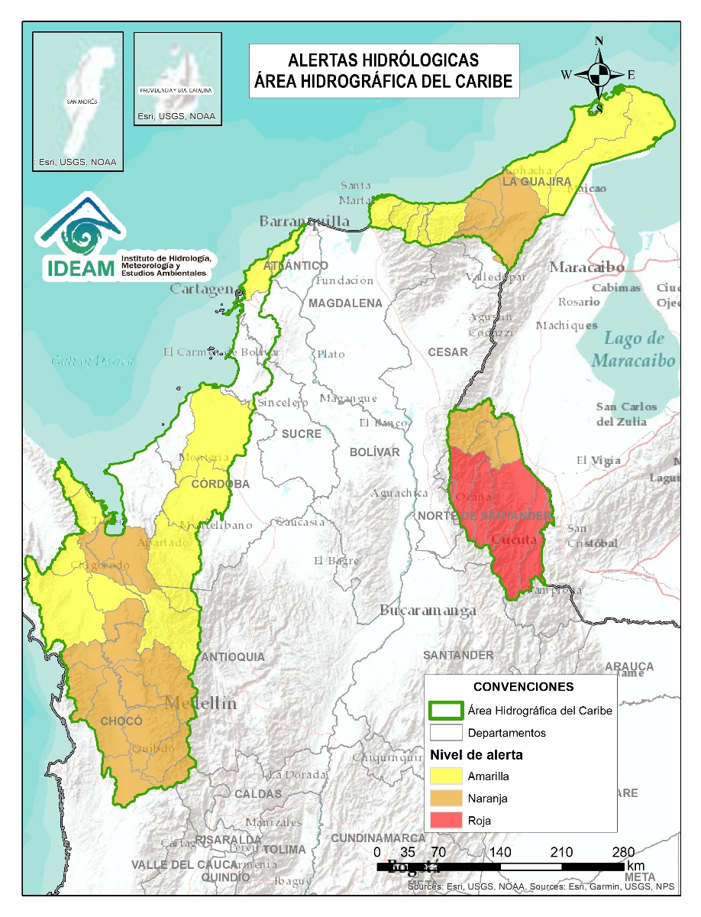






Actualización: 01 de mayo de 2026 00:00 HLC
Alerta | Zona Hidrográfica | Subzona o Cuenca Hidrográfica | Descripción de la alerta hidrológica
 | Atrato – Darién | Cuenca alta del río Atrato | Probabilidad de crecientes súbitas en la cuenca alta del río Atrato y sus afluentes, se recomienda especial atención en los municipios de El Carmen de Atrato, Lloró, Bagadó, Cértegui, Quibdó y Unión Panamericana (Animas).
 | Atrato - Darién | Cuenca del río Andágueda | Probabilidad de crecientes súbitas en el río Andágueda y sus aportantes. Se recomienda especial atención en los municipios de Bagadó y Cértegui (Chocó).
 | Atrato - Darién | Cuenca del río Quito | Probabilidad de crecientes súbitas en la cuenca del río Quito y sus afluentes, como es el río Pato. Especial atención en los municipios de Cantón de San Pablo, Unión Panamericana, Cértegui, Río Quito y Atrato (Chocó).
 | Atrato - Darién | Cuenca del río Cabí | Probabilidad de crecientes súbitas en la cuenca del río Cabí entre otros directos al río Atrato, así como en el río Atrato en su recorrido por el municipio de Quibdó. Especial atención en los municipios de Atrato y Quibdó (Chocó).
 | Atrato - Darién | Cuenca del río Bebaramá | Probabilidad de crecientes súbitas en la cuenca del río Bebaramá y otros Directos Atrato (md). Se recomienda especial atención al municipio de Medio Atrato y su cabecera municipal Beté (Chocó).

Slide 27

Actualización: 01 de mayo de 2026 00:00 HLC
Alerta | Zona Hidrográfica | Subzona o Cuenca Hidrográfica | Descripción de la alerta hidrológica
 | Atrato - Darién | Cuenca media río Atrato | Probabilidad de crecientes súbitas en la SZH Directos al Atrato entre los ríos Quito y Bojayá (mi), espacialmente los ríos Beté y Tanguí, en la zona rural del municipio Medio Atrato. Se recomienda especial atención en el río Atrato a la altura de Vigía de Fuerte (Antioquia).
 | Atrato - Darién | Cuenca Media del río Atrato | Probabilidad de crecientes súbitas de los afluentes directos al Atrato, entre Bebaramá y Murrí (md). Se recomienda especial atención en el municipio de Vigía del Fuerte y sus centros poblados (Antioquia).
 | Atrato – Darién | Cuenca del río Murrí | Probabilidad de crecientes súbitas del río Murrí y sus afluentes, especialmente el río Ocaidó entre otros directos a la parte media del río Atrato. Se recomienda especial atención en los municipios de Urrao y Vigía del Fuerte (Antioquia).
 | Atrato - Darién | Cuenca del río Bojayá | Probabilidad de crecientes súbitas en el río Bojayá y sus afluentes. Especial atención en el municipio de Bojayá (Chocó).
 | Atrato – Darién | Cuenca del río Napipí – río Opogadó | Probabilidad de crecientes súbitas en la cuenca del río Napipí – río Opogadó y sus aportantes.

Slide 28

Actualización: 01 de mayo de 2026 00:00 HLC
Alerta | Zona Hidrográfica | Subzona o Cuenca Hidrográfica | Descripción de la alerta hidrológica
 | Atrato - Darién | Cuenca del río Murindó | Probabilidad de crecientes súbitas del río Murindó y sus afluentes. Especial atención en los municipios de Murindó, Vigía del Fuerte (Antioquia) y Carmen del Darién (Chocó).
 | Atrato – Darién | Cuenca del río Sucio | Probabilidad de crecientes súbitas en el río Sucio y sus afluentes. Se recomienda especial atención en los ríos Herradura, Mutatá y Urumita, así como en las quebradas Agualinda, Cañada Seca, Desmotadora, El Tigre, La Antigua, La Caracol, La Encalichada, Potreros y San José de Urama. Se sugiere especial atención en los municipios de Abriaquí, Cañasgordas, Dabeiba, Frontino, Mutatá, Nuevo Belén de Bajirá y Uramita (Antioquia), y Carmen del Darién (Chocó).

Slide 29

Actualización: 01 de mayo de 2026 00:00 HLC
Alerta | Zona Hidrográfica | Subzona o Cuenca Hidrográfica | Descripción de la alerta hidrológica
 | Atrato – Darién | Cuenca del río Salaquí | Probabilidad de crecientes súbitas en la cuenca del río Salaquí y Truandó, y sus aportantes a la cuenca baja del río Atrato, espacialmente el río Truandó en el municipio de Riosucio (Chocó).
 | Atrato – Darién | Cuenca del río Perancho | Probabilidad de incrementos súbitos en el nivel del río Perancho y sus afluentes, especialmente en el río Domingodó, aportante a la cuenca baja del río Atrato. Especial atención en los municipios Carmen de Darién y Riosucio (Chocó).
 | Atrato – Darién | Cuenca baja del río Atrato | Probabilidad de incrementos súbitos en la SZH Directos al Bajo Atrato entre río Sucio y Desembocadura al Mar Caribe. Especial atención en los municipios de Riosucio, Unguía (Chocó) y Turbo (Antioquia).
 | Atrato – Darién | Cuenca del río Tanela | Probabilidad de crecientes súbitas del río Tanela y sus aportantes, tales como, los ríos Nati y Cuti, en la cuenca baja del río Atrato. Se recomienda especial atención en el municipio de Unguía (Chocó).
 | Atrato – Darién | Cuenca del río Tolo | Probabilidad de crecientes súbitas en la cuenca del río Tolo y sus afluentes, especialmente la quebrada La Carolina entre otros directos al Caribe. Especial atención a la altura de los municipios de Acandí y Capurgana (Chocó).

Slide 30
Actualización: 01 de mayo de 2026 00:00 HLC
Alerta | Zona Hidrográfica | Subzona o Cuenca Hidrográfica | Descripción de la alerta hidrológica
 | Caribe - Litoral | Cuenca del río León | Probabilidad de crecientes súbitas de los ríos Apartadó, Carepa, Chigorodó, Grande, León y Vijagual, los cuales desembocan al Golfo de Urabá. Especial atención en los municipios de Apartadó, Carepa, Chigorodó, Mutatá y Turbo (Antioquia). Notas: 1) Se reporta creciente súbita en los ríos Carepa y Apartado, a la altura de los municipios que llevan sus mismos nombres. (14/04/2026). 2) Rotura de jarillón sobre la margen derecha del río Carepa, a la altura del municipio de Carepa, Antioquia (15/04/2026).

Slide 31
Actualización: 01 de mayo de 2026 00:00 HLC
Alerta | Zona Hidrográfica | Subzona o Cuenca Hidrográfica | Descripción de la alerta hidrológica
 | Sinú | Cuenca alta del río Sinú | Probabilidad de incrementos súbitos en los niveles del río Sinú y sus afluentes en la parte alta.
 | Sinú | Cuenca media del río Sinú | Probabilidad de crecientes súbitas en los afluentes al río Sinú en la cuenca media, tales como, los río Tay, la cascada Tuis, Las Mujeres, Atención y Las Flores, en el sector (aguas abajo del Embalse de Urrá I). Se recomienda especial atención a los municipios de Montería (zona rural), Tierralta y Valencia (Córdoba).
 | Sinú | Cuenca baja del río Sinú | Probabilidad de crecientes súbitas río Sinú y sus afluentes en la cuenca baja. Se recomienda especial atención en los municipios de San Pelayo, Cereté, Montería, Lorica, San Bernardo del Viento y San Antero (Córdoba).
 | Caribe - Litoral | Arroyos Directos al Caribe | Probabilidad de formación de arroyos en los directos al Mar Caribe, especialmente en los municipios Cartagena de Indias (ciudad de Cartagena) y Santa Catalina (Bolívar), Luruaco, Piojó, Juan de Acosta, Tubará y Puerto Colombia (Atlántico). Estar atentos a los arroyos Tigre.

Slide 32
Actualización: 01 de mayo de 2026 00:00 HLC
Alerta | Zona Hidrográfica | Subzona o Cuenca Hidrográfica | Descripción de la alerta hidrológica
 | Caribe - Guajira | Cuencas de los ríos Piedras y Manzanares | Probabilidad de crecientes súbitas en los ríos que descargan sus aguas al mar Caribe, tales como los ríos Piedras, Gaira y Manzanares, así como en sus aportantes como la quebrada Tigrera. Igualmente, probabilidad de crecientes súbitas en los ríos Córdoba, Toribio y sus aportantes en el municipio de Ciénaga. Especial atención a los corregimientos de Minca y Guachaca, a la ciudad de Santa Marta y al municipio de Ciénaga (Magdalena).
 | Caribe - Guajira | Cuencas río Guachaca-Mendiguaca y Buritaca | Probabilidad de creciente súbita de los ríos Guachaca, Mendiguaca, Buritaca y quebrada Valencia. Se recomienda especial atención en el municipio de Santa Marta (Magdalena).
 | Caribe - Guajira | Cuenca del río Don Diego | Probabilidad de Creciente súbita en los niveles del río Don Diego. Se recomienda especial atención al corregimiento de Don Diego del municipio de Santa Marta (Magdalena).
 | Caribe - Guajira | Cuenca del río Ancho | Probabilidad de crecientes súbitas del río Ancho y otros directos al Caribe como el río Palomino. Se recomienda especial atención en el municipio de Dibulla (Guajira) y zona rural de la parte oriental del municipio de Santa Marta.

Slide 33

Actualización: 01 de mayo de 2026 00:00 HLC
Alerta | Zona Hidrográfica | Subzona o Cuenca Hidrográfica | Descripción de la alerta hidrológica
 | Caribe - Guajira | Cuenca del río Tapias | Probabilidad de crecientes súbitas del río Tapias y sus afluentes como el río San Francisco, se recomienda especial atención en los municipios de Dibulla y Riohacha (Guajira).
 | Caribe - Guajira | Cuenca del río Camarones | Probabilidad de crecientes súbitas en el río Camarones y sus afluentes, se recomienda especial atención en el municipio de Riohacha, La Guajira.
 | Caribe - Guajira | Cuenca del río Ranchería | Probabilidad de crecientes súbitas en el río Ranchería y sus afluentes, como arroyo Limón y los ríos Mastevan y La Yaya entre otros, especialmente en la cuenca alta. Especial atención en los municipios de Riohacha, Distracción, Fonseca, Albania, Barrancas y Hatonuevo, población de Manaure y comunidades indígenas en las estribaciones de la Sierra Nevada de Santa Marta, como La Laguna, La Peña de los Indios, Ulago, Loma del Potrero, Marocazzo y Caracolí.

Slide 34
Actualización: 01 de mayo de 2026 00:00 HLC
Alerta | Zona Hidrográfica | Subzona o Cuenca Hidrográfica | Descripción de la alerta hidrológica
 | Caribe - Guajira | Afluentes directos al Caribe (Alta Guajira) | Probabilidad de incrementos súbitos en el nivel de los directos al Caribe en La Alta Guajira. Se recomienda especial atención en el municipio Uribia (La Guajira), especialmente en los centros poblados de Cabo de la Vela, Carrizal, Puerto Estrella y Uribia, donde se pueden presentar afectaciones por lluvias locales y/o incrementos súbitos en los niveles de los ríos, quebradas y arroyos como Chemarrain, Kutanamana y Parrantial. Igualmente, se recomienda especial atención en el municipio de Manaure, especialmente en los centros poblados de El Pájaro y Manaure, donde se pueden presentar afectaciones por lluvias locales y/o incrementos súbitos en los niveles de los arroyos Limón y Shiruria.
 | Caribe – Guajira | Río Carraipía- Paraguachon- Directos al Golfo Maracaibo | Probabilidad de incrementos súbitos en los ríos Carraipía, Paraguachon y sus afluentes, directos al Golfo de Maracaibo. Se recomienda especial atención en el municipio Maicao (La Guajira), espacialmente en los corregimientos La Majayura, Carraipía, Ware y Paraguachon, donde se pueden presentar afectaciones por lluvias locales y/o incrementos súbitos en los niveles de los ríos Carraipía y Paraguachon.

Slide 35


Actualización: 01 de mayo de 2026 00:00 HLC
Alerta | Zona Hidrográfica | Subzona o Cuenca Hidrográfica | Descripción de la alerta hidrológica
 | Catatumbo | Cuenca del río Algodonal | Crecientes súbitas en el río Algodonal y sus afluentes, especialmente en las quebradas Las Liscas, El Loro y El Carbón. Se recomienda especial atención en los municipios de Convención, Ábrego, Ocaña, Teorama Y San Calixto (Norte de Santander). Nota: Se registran inundaciones por avenida torrencial y desbordamiento del río Tejo en el municipio de Ocaña (Norte de Santander), generando afectaciones significativas en múltiples barrios. (30/04/2026).
 | Catatumbo | Cuenca del río Tarra | Probabilidad de crecientes súbitas en la cuenca del río Tarra y sus tributarios, como la quebrada Grande. Especial atención en los municipios de Ábrego, Hacarí y El Tarra (Norte de Santander).
 | Catatumbo | Río del Suroeste y directos Río del Oro | Probabilidad de creciente súbitas en las cuencas de los ríos Suroeste y río del Oro. Especial atención en el municipio El Carmen (Norte de Santander).
 | Catatumbo | Bajo Catatumbo | Probabilidad de creciente súbitas en la cuenca baja del río Catatumbo. Especial atención a la altura del corregimiento de La Gabarra – Tibú.
 | Catatumbo | Cuenca del río Socuavó | Probabilidad de creciente súbitas en la cuenca del río Socuavo. Especial atención en el municipio de Tibú (Norte de Santander).

Slide 36
Actualización: 01 de mayo de 2026 00:00 HLC
Alerta | Zona Hidrográfica | Subzona o Cuenca Hidrográfica | Descripción de la alerta hidrológica
 | Catatumbo | Cuencas de los ríos Nuevo Presidente, Sardinata y Tibú | Probabilidad de crecientes súbitas en los ríos Tibú, Sardinata, Nuevo Presidente y sus aportantes. Especial atención a la altura de los municipios de Villa Caro, Bucarasica, Lourdes, Sardinata y Tibú (Norte de Santander).
 | Catatumbo | Cuenca del río Zulia | Probabilidad de crecientes súbitas en la cuenca del río Zulia y sus afluentes, especialmente para las quebradas La Ocarena, La Desplayada, Siravita y La Floresta. Especial atención en los municipios de Mutiscua, Cucutilla, Arboledas, Salazar, Gramalote, Santiago, San Cayetano, El Zulia, Cúcuta y Puerto Santander (Norte de Santander). Nota: Se reportó desbordamiento del río Zulia, se registran inundaciones en los municipios de El Zulia, San Cayetano, y Santiago, Norte de Santander (25/04/2026).
 | Catatumbo | Cuenca del río Pamplonita | Probabilidad de crecientes súbitas en el río Pamplonita y sus afluentes, especialmente los ríos Táchira, Grita y Cucutilla. Especial atención en municipio de Pamplona y en los sectores de Aguas Claras, Puerto León y Puerto Santander en el municipio de Cúcuta. Igualmente, se recomienda estar atentos en los municipios de Herrán y Ragonvalia. Notas: 1) Se presentan inundaciones a la altura de los municipios de Los Patios y Villa del Rosario, Norte de Santander por desbordamiento de quebradas. (21/04/2026). 2) Se presentan inundaciones en la Vereda de Monteandentro a la altura de Pamplonita, Norte de Santander, por desbordamiento de quebradas. (22/04/2026). 3) Se presenta desbordamiento del rio Táchira en sector La Parada, del municipio de Villa del Rosario, Norte de Santander (25/04/2026). 4) Se reportó creciente súbita de la quebrada El Bautizo en inmediaciones de la vereda La Mutis del municipio de Los Patios, Norte de Santander (25/04/2026). 5) Se reportan inundaciones en la ciudad de Cúcuta, especialmente en barrios cercanos al sector del aeropuerto, generando afectaciones en viviendas. (30/04/2026).

Slide 37
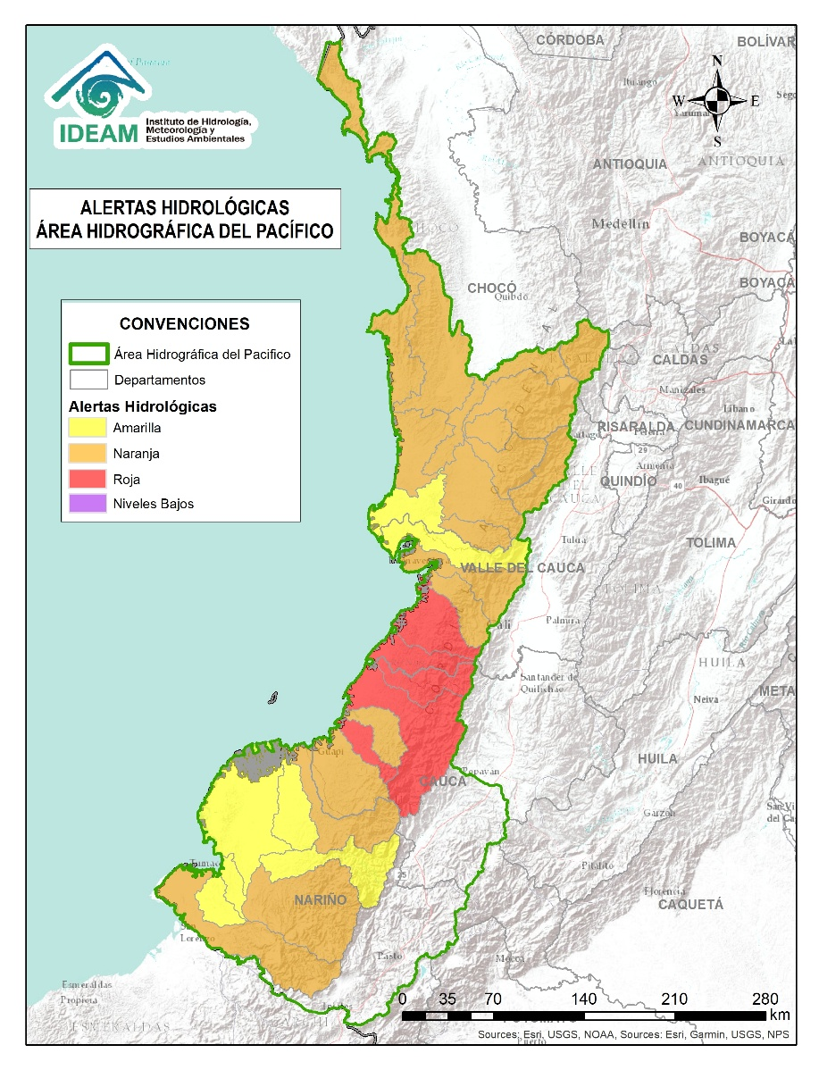


Actualización: 01 de mayo de 2026 00:00 HLC
Alerta | Zona Hidrográfica | Subzona o Cuenca Hidrográfica | Descripción de la alerta hidrológica
 | Directos al Pacífico | Cuencas directas al Pacífico (Chocó) | Probabilidad de incrementos súbitos en el nivel de los ríos Valle, Jella, Chocolatal, Jurado, Piliza, Pavasa, Purricha, Catripe, Abaquia, y sus afluentes, entre otros directos al Océano Pacífico en el departamento de Chocó, se recomienda especial atención en los municipios de Bahía Solano y Juradó.
 | Baudó - Directos al Pacífico | Cuenca del río Baudó | Probabilidad de crecientes súbitas en el río Baudó y sus afluentes, especialmente los ríos Ancosó, Berreberre, Catrú, Cedro, Cuguchó, Dubaza, Misará, Pavasa, Pepé, Purricha, Siguirisua y Torreidó. Se recomienda especial atención en los corregimientos de Almendro, Bellavista, Chachajo, Cohecho, Divisa, La Pureza, Miacorá, Nauca, Puerto Elacio, Santa María y Santa Rita, en los municipios de Alto Baudó, Bajo Baudó y Medio Baudó.
 | Baudó - Directos al Pacífico | Cuenca del río Docampadó | Probabilidad de crecientes súbitas en el río Docampadó, Orpúa, Ijuá, Capiro, Ordó, Sivirú y sus afluentes, entre otros directos al Océano Pacífico en el departamento de Chocó. Se recomienda especial atención en los municipios de Bajo Baudó y Litoral de San Juan (Chocó).
 | San Juan | Cuenca alta del río San Juan | Probabilidad de crecientes súbitas en el río San Juan Alto y sus afluentes, especialmente en los ríos Pureto y Muerto. Se recomienda especial atención en los municipios de Mistrató y Pueblo Rico (Risaralda), y Tadó y Istmina (Chocó). Nota: se reportó desbordamiento de la quebrada San Pablo en el casco urbano del municipio de Istmina, Chocó (19/042026).
 | San Juan | Cuenca del río Tamaná | Probabilidad de crecientes súbitas en las cuencas de los ríos Iró, Tamaná, Condoto, entre otros aportantes a la cuenca media del río San Juan. Especial atención a la altura de los municipios San José del Palmar, Rio Iró, Condoto, Novita y Medio San Juan (Chocó).
 | San Juan | Cuenca del río Cajón | Probabilidad de incrementos en los niveles de las cuencas del río Cajón entre otros aportantes a la cuenca media del río San Juan. Especial atención a la altura de los municipios Nóvita y Medio San Juan. Nota: Se reporta inundación con afectación de algunos barrios del municipio de Novita 16/04/2026

Slide 38
Actualización: 01 de mayo de 2026 00:00 HLC
Alerta | Zona Hidrográfica | Subzona o Cuenca Hidrográfica | Descripción de la alerta hidrológica
 | San Juan | Cuenca del río Sipí | Probabilidad de incrementos en los niveles de la cuenca del río Sipí, especialmente en los ríos Taparal, San Agustín y Garrapatas, a la altura del municipio de Sipí (Chocó) y río Sanquinini, a la altura del municipio de Bolívar (Valle del Cauca).
 | San Juan | Cuenca media del río San Juan | Probabilidad de incrementos en los niveles en la parte media del río San Juan. Especial atención a la altura del municipio Medio San Juan e Istmina (Chocó).
 | San Juan | Cuenca del río Capoma | Probabilidad de incrementos en los niveles de la cuenca del río Capoma y otros directos al San Juan, tales como, el río Cucurrupí y la quebrada Fujadó al igual que sus aportantes.
 | San Juan | Cuenca del río Munguidó | Probabilidad de incrementos en los niveles de la cuenca del río Munguidó. Se recomienda especial atención en la vereda Las Delicias.
 | San Juan | Ríos Calima y Bajo San Juan | Probabilidad de crecientes súbitas en el río Calima. Se recomienda especial atención a el municipio de Litoral de San Juan (Chocó) y los municipios Calima, Darién, Buenaventura y Bahía Málaga (Valle del Cauca).

Slide 39
Actualización: 01 de mayo de 2026 00:00 HLC
Alerta | Zona Hidrográfica | Subzona o Cuenca Hidrográfica | Descripción de la alerta hidrológica
 | Tapaje – Dagua – Directos | Cuenca del río Dagua | Probabilidad de crecientes súbitas en el río Dagua y sus afluentes, especialmente en el río Bitaco a la altura del municipio de La Cumbre (Valle del Cauca). Se recomienda especial atención en los municipios de Dagua, La Cumbre y Buenaventura (Valle del Cauca).
 | Tapaje – Dagua – Directos | Cuenca del río Anchicayá | Probabilidad de creciente súbita en el río Anchicayá y sus afluentes, que drena sus aguas hacia el Océano Pacífico en el departamento del Valle del Cauca. Se recomienda especial atención en el municipio de Dagua y Buenaventura (Valle del Cauca).
 | Tapaje – Dagua – Directos | Cuencas de los ríos Cajambre, Mayorquín y Raposo | Probabilidad de crecientes súbitas en los ríos Cajambre, Mayorquín, Raposo y sus afluentes, directos al Océano Pacífico en el departamento del Valle del Cauca. Se recomienda especial atención en el municipio de Buenaventura (Valle del Cauca).
 | Tapaje – Dagua – Directos | Cuenca del río Naya – Yurumanguí | Probabilidad de crecientes súbitas en los ríos Naya – Yurumanguí y sus afluentes, especialmente el río San Francisco, a la altura del municipio de López de Micay – Cauca y Buenaventura – Valle del Cauca.
 | Tapaje – Dagua – Directos | Cuenca del río San Juan de Micay | Probabilidad de crecientes súbitas en el río San Juan de Micay y sus afluentes, aportante directo al Océano Pacífico. Se recomienda especial atención en los municipios de Argelia, San Miguel y López de Micay (Cauca).

Slide 40
Actualización: 01 de mayo de 2026 00:00 HLC
Alerta | Zona Hidrográfica | Subzona o Cuenca Hidrográfica | Descripción de la alerta hidrológica
 | Tapaje – Dagua – Directos | Cuenca del río Saija | Probabilidad de crecientes súbitas en el río Saija y sus afluentes, aportante directo al Océano Pacífico.
 | Tapaje – Dagua – Directos | Cuenca del río Timbiquí | Probabilidad de crecientes súbitas en el río Timbiquí y sus afluentes, aportante directo al Océano Pacífico. Especial atención en el municipio de Timbiquí (Cauca).
 | Tapaje – Dagua – Directos | Cuenca del río Guapi | Probabilidad de crecientes súbitas en el río Guapi y sus afluentes, aportante directo al Océano Pacífico. Especial atención en el municipio de Guapi (Cauca).
 | Tapaje – Dagua – Directos | Cuenca del río Iscuandé | Probabilidad de crecientes súbitas en el río Iscuandé y sus afluentes, aportante directo al Océano Pacífico. Especial atención en el municipio de Santa Bárbara de Iscuandé (Nariño).
 | Tapaje – Dagua – Directos | Cuenca del río Tapaje | Probabilidad de crecientes súbitas en el río Tapaje y sus afluentes, el cual drena sus aguas al Océano Pacífico en el departamento de Nariño.

Slide 41

Actualización: 01 de mayo de 2026 00:00 HLC
Alerta | Zona Hidrográfica | Subzona o Cuenca Hidrográfica | Descripción de la alerta hidrológica
 | Patía | Cuenca del río Telembí | Probabilidad de crecientes súbitas en el río Telembí y sus afluentes, especialmente el río Ispi. Se recomienda especial atención en los municipios de Roberto Payan, Barbacoas, Mallama y Tumaco (Nariño).
 | Patía | Cuenca media del río Patía | Probabilidad de crecientes en los niveles en la cuenca media del río Patía y sus afluentes. Especial atención en los municipios de Cumbitara, El Charco, El Rosario, Leiva, Los Andes (Sotomayor), Magüí (Payán), Policarpa (Nariño).
 | Patía | Cuenca baja del río Patía | Probabilidad de crecientes súbitas en el nivel de la parte baja del río Patía y sus afluentes, el cual descarga sus aguas al océano Pacífico en el departamento de Nariño. Se recomienda especial atención en los municipios de Magüí (Payán), Roberto Payán, Francisco Pizarro, La Tola, Olaya Herrera y Mosquera (Nariño).
 | Mira | Cuenca del río Chagüi | Probabilidad de crecientes súbitas en la cuenca del río Chagüi y sus afluentes. Se recomienda especial atención en el municipio de Tumaco (Nariño).
 | Mira | Cuenca del río Rosario | Probabilidad de crecientes súbitas en la cuenca del río Rosario y sus afluentes. Se recomienda especial atención en el municipio de Tumaco (Nariño).
 | Mira | Cuenca del río Mira | Probabilidad de crecientes súbitas en el río Mira y sus afluentes, tales como, los ríos Guiza, San Juan y Chagüi. Se recomienda especial atención a la altura de los municipios de Barbacoas, Ricaurte y Tumaco (Nariño).

Slide 42
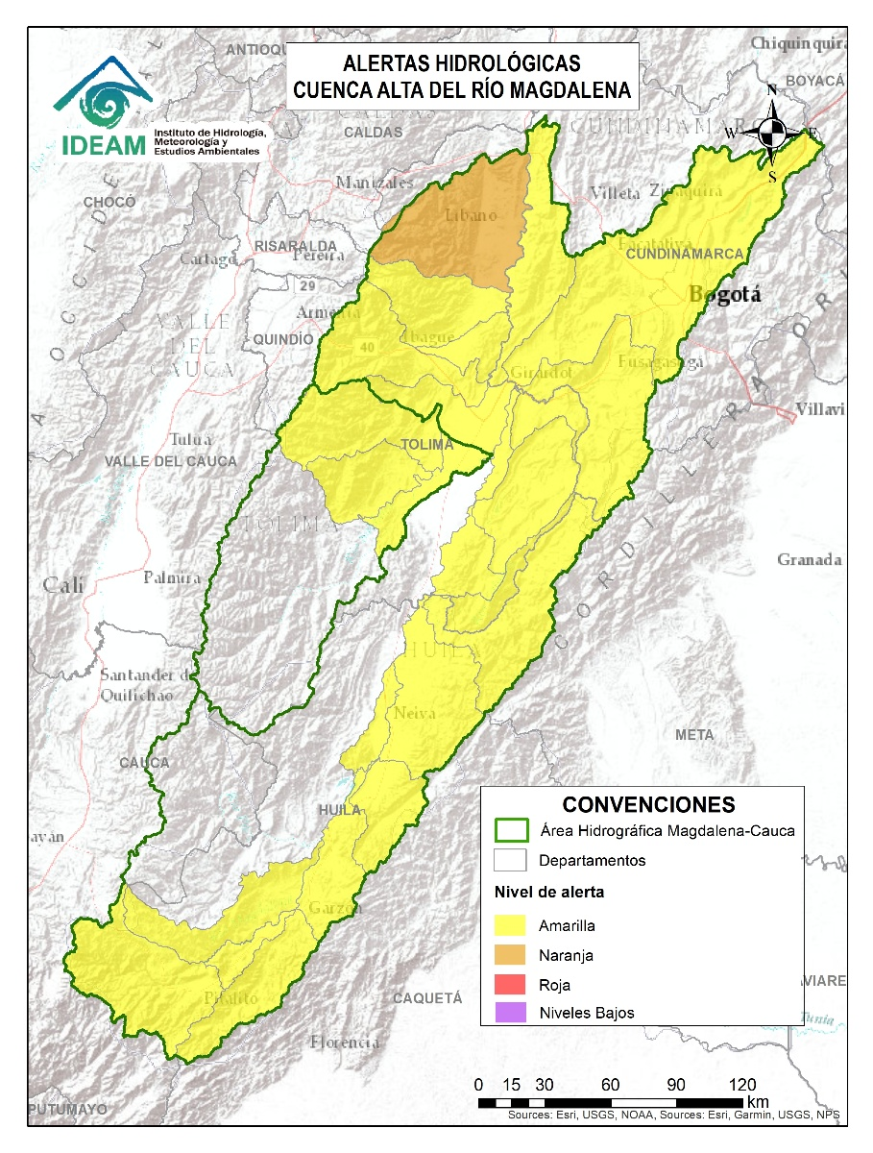
Actualización: 01 de mayo de 2026 00:00 HLC
Alerta | Zona Hidrográfica | Subzona o Cuenca Hidrográfica | Descripción de la alerta hidrológica
 | Alto Magdalena | Cuenca alta del río Magdalena | Probabilidad de crecientes súbitas en el río Magdalena y aportantes en su cuenca alta, especialmente en las quebradas Cabuyal, La Burrera, Camberos, Agua Blanca, Los Andes, La Cascajosa, La Fría, La Quebradona, Calamolos y La Chorrera, y en los ríos Guachicos y Guarapas. Especial atención en los municipios de San Agustín, Isnos, Palestina y Pitalito (Huila).
 | Alto Magdalena | Cuenca del río Suaza | Probabilidad de crecientes súbitas en el río Suaza y sus aportantes, especialmente el río Suárez y las quebradas El Carmen, La Atoguache, La Trujilla, La Danta, Mantagua, La Neme, La Calle, La correntosa y La Suspiro. Especial atención en los municipios de Acevedo, Suaza, Altamira y Guadalupe (Huila).
 | Alto Magdalena | Cuenca del río Timaná | Probabilidad de crecientes súbitas del río Magdalena y probabilidad de crecientes súbitas del río Timaná y su afluente la quebrada La Calentura entre otros directos al Magdalena y sus aportantes, como las quebradas La Hondura y Holguín. Se recomienda estar atentos a la altura de los municipios de Timaná, Altamira y Elías (Huila). Nota: se reportó inundación por creciente súbita de la quebrada Las Vueltas a la altura de la vereda Alto Cascajal en el municipio de Timaná, Huila (23/04/2026).
 | Alto Magdalena | Ríos Directos Magdalena (mi) | Probabilidad de crecientes súbitas en las SZH ríos directos al Magdalena (mi). Especial atención en las quebradas El Guayabo, Lagunilla, Maituna, La Chiquita y Tarqui. Se recomienda estar atentos en los municipios de Saladoblanco, Oporapa, Tarquí, El Pital y Agrado (Huila).
 | Alto Magdalena | Ríos Directos Magdalena (md) | Probabilidad de crecientes súbitas en las SZH ríos directos al Magdalena (md), como la quebrada Rioloro. Especial atención en los municipios de Gigante y Garzón (Huila).
 | Alto Magdalena | Cuenca del río Neiva | Probabilidad de crecientes súbitas en las cuencas de los ríos Neiva y sus afluentes, especialmente las quebradas La Perdiz, Las Tapias y el río Frío. Especial atención en el municipio de Algeciras y Campoalegre (Huila).

Slide 43


Actualización: 01 de mayo de 2026 00:00 HLC
Alerta | Zona Hidrográfica | Subzona o Cuenca Hidrográfica | Descripción de la alerta hidrológica
 | Alto Magdalena | Cuenca del río Juncal | Probabilidad de crecientes súbitas en la cuenca del río Juncal y otros ríos directos al Magdalena. Especial atención en los municipios de Palermo y Neiva (Huila).
 | Alto Magdalena | Cuenca del río Fortalecillas | Probabilidad de crecientes súbitas en el río Fortalecillas y aportantes, se recomienda especial atención en los ríos Villavieja, Ceibas y Motilón, y la quebrada El Venado . Especial atención en los municipios de Baraya, Rivera, Neiva y Villavieja (Huila).
 | Alto Magdalena | Cuenca del río Cabrera | Probabilidad de creciente súbita en el río Cabrera y sus afluentes como los ríos Ambicá y Venado, especial atención en el municipio Colombia (Huila). Nota: se reportó creciente súbita del río Cabrera, con arrastre de material, a la altura del municipio de Colombia, Huila (23/04/2026).
 | Alto Magdalena | Directos al Magdalena entre Cabrera y Sumapaz | Probabilidad de incrementos moderados en el nivel de los ríos directos al Magdalena entre Cabrera y Sumapaz.
 | Alto Magdalena | Cuenca del río Prado | Probabilidad de crecientes súbitas en los ríos Prado, Cuinde y Negro, afluentes al embalse de Prado, especial atención en los municipios de Cunday, Villarrica y Prado (Tolima).
 | Saldaña | Cuencas de los ríos Tetuán y Ortega | Probabilidad de crecientes súbitas en las cuencas de los ríos Tetuán y Ortega y sus afluentes como son el río Lonay Toy. Se recomienda especial atención en la zona urbana del dicho municipio de Ortega y Chaparral, Tolima.

Slide 44
Actualización: 01 de mayo de 2026 00:00 HLC
Alerta | Zona Hidrográfica | Subzona o Cuenca Hidrográfica | Descripción de la alerta hidrológica
 | Saldaña | Cuenca del río Cucuana | Probabilidad de crecientes súbitas en el río Cucuana y sus afluentes. Especial atención en los municipios de Roncesvalles, Rovira y San Luis, en el departamento del Tolima.
 | Saldaña | Cuenca baja del río Saldaña | Probabilidad de crecientes súbitas en la cuenca baja del río Saldaña. Especial atención en el municipio de Saldaña en el departamento del Tolima.
 | Alto Magdalena | Cuenca del río Luisa | Probabilidad de incrementos moderados en los niveles del río Luisa y sus afluentes como la quebrada La Barrialosa y sus directos al Alto Magdalena. Especial atención a la altura de los municipios de Valle de San Juan y Róvira (Tolima).
 | Alto Magdalena | Cuenca del río Sumapaz | Probabilidad de Crecientes súbitas en el río Sumapaz, se prevé igual condición en sus afluentes tales como los ríos Cuja, Subía, Pague y las quebradas Yayatá, La Arenosa, La Lejía, La Melgara y Sabaneta. Se recomienda especial atención en los municipios de Ricaurte, Cabrera, Pandi, Melgar, Arbeláez, Silvania y Nilo (Cundinamarca) y Carmen de Apicalá (Tolima). Nota: Se reporta incrementos en el rio Sumapaz y represamiento de la Quebrada la Melgara. (17/04/2026).
 | Alto Magdalena | Cuenca del río Coello | Probabilidad de crecientes súbitas en el río Coello y sus tributarios, especialmente el río Combeima y la quebrada Bellavista en centro poblado de Villa Restrepo. Se recomienda especial atención en la ciudad de Ibagué.

Slide 45
Actualización: 01 de mayo de 2026 00:00 HLC
Alerta | Zona Hidrográfica | Subzona o Cuenca Hidrográfica | Descripción de la alerta hidrológica
 | Alto Magdalena | Cuenca Alta del río Bogotá | Probabilidad de crecientes súbitas en la parte alta del río Bogotá y sus afluentes, especialmente en la quebrada Surará. Especial atención en los municipios de Villapinzón, Chocontá, Suesca, Sesquilé, Gachancipá, Zipaquirá, Tocancipá, La Calera, Sopó, Cajicá, Chía y Cota (Cundinamarca). Nota: Se reportó inundación por creciente de quebradas en el municipio de La Calera con afectación de vías y viviendas en las veredas El Triunfo, La Toma, La Portadas, San José (26/04/2026).
 | Alto Magdalena | Cuenca media del río Bogotá | Probabilidad de incrementos súbitos en los niveles de la cuenca media del río Bogotá y en sus afluentes, especialmente los ríos Subachoque, Torca, Córdoba, Salitre, Fucha, Tunjuelo, Apulo y Lindo, y las quebradas Yomasa, La Pilama y Cachimbula, con posibilidad de encharcamientos en la ciudad de Bogotá. Se recomienda estar atentos ante posibles encharcamientos en los municipios de Funza, Madrid, Mosquera y Soacha (Cundinamarca). Asimismo, se sugiere vigilar las quebradas y afluentes en estos municipios. Nota: Se reportó inundación en el municipio de Bojacá vereda Curubital, flujos de lodo que atraparon vehículos particulares, motocicletas y buses intermunicipales (26/04/2026).
 | Alto Magdalena | Cuenca Baja del río Bogotá | Niveles altos y probabilidad de crecientes súbitas en los aportantes de la cuenca baja del río Bogotá, tales como, los ríos Apulo y Lindo, y las quebradas La Pilama, San Juan y Cachimbula. Especial atención en municipios de La Mesa, Anapoima, Apulo, Agua de Dios, Tocaima, Viotá y Girardot (Cundinamarca). Notas: 1.) se reportó creciente súbita del río Lindo en el municipio de Viotá, Cundinamarca (20/04/2026). 2.) se reporta desbordamiento la quebrada Socotá, en zona rural del municipio de Anapoima (Cundinamarca), generando caídas de arboles y afectaciones a vías secundarias y terciarias (27/04/2026). 3) Se reporta cierre de la vía Bogotá – La Mesa debido a un flujo de lodo y rocas, ocasionado por intensas precipitaciones. (27/04/2026).

Slide 46
Actualización: 01 de mayo de 2026 00:00 HLC
Alerta | Zona Hidrográfica | Subzona o Cuenca Hidrográfica | Descripción de la alerta hidrológica
 | Alto Magdalena | Cuenca del río Opía | Probabilidad de crecientes súbitas en el río Opía y sus afluentes, especial atención en los municipios de Piedras (Tolima) y Nariño (Cundinamarca).
 | Alto Magdalena | Cuenca del río Totare | Probabilidad de creciente súbita en el río Totare y probabilidad de incrementos moderados en los niveles sus afluentes, especial atención en los municipios de Anzoátegui, Alvarado y la ciudad de Ibagué.
 | Alto Magdalena | Cuenca del río Lagunilla | Probabilidad de crecientes súbitas en los ríos Azufrado, Lagunilla, Recio, Sabandija y Venadillo, afluentes del alto Magdalena, así como en las quebradas Chocarí y Galapos. Se recomienda especial atención en los municipios de Ambalema, Armero, Lérida, Líbano, Murillo, Santa Isabel, Venadillo y Villahermosa (Tolima).
 | Alto Magdalena | Cuenca del río Seco y otros directos al Magdalena | Probabilidad de incrementos moderados en el nivel del río Seco entre otros directos al Magdalena en este sector. Se recomienda especial atención en los municipios de Jerusalén y San Juan de Rioseco (Cundinamarca).

Slide 47
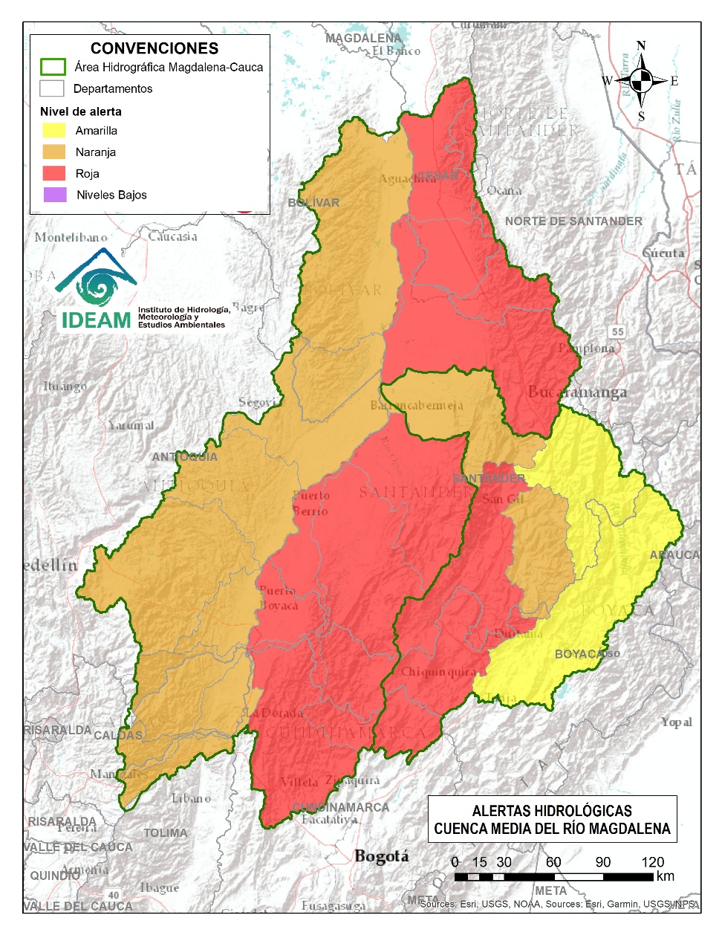
Actualización: 01 de mayo de 2026 00:00 HLC
Alerta | Zona Hidrográfica | Subzona o Cuenca Hidrográfica | Descripción de la alerta hidrológica
 | Medio Magdalena | Cuenca del río Gualí | Probabilidad de crecientes súbitas en el río y sus afluentes, especialmente en el río San Juan. Especial atención en los municipios de Fresno (Tolima), Mariquita (Tolima), Pensilvania (Caldas), Casablanca (Tolima) y Samaná (Caldas).
 | Medio Magdalena | Cuenca del río Guarinó | Probabilidad de crecientes súbitas en la cuenca del río Guarinó, especialmente en la quebrada San Antonio y el río Perrillo. Especial atención en el municipio de Manzanares (Caldas).
 | Medio Magdalena | Directos al Medio Magdalena entre los ríos Guarinó y La Miel | Probabilidad de crecientes súbitas en los directos al Medio Magdalena entre los ríos Guarinó y La Miel, se recomienda especial atención en el municipio de La Dorada (Caldas).
 | Medio Magdalena | Cuenca del río La Miel (Samaná) | Probabilidad de crecientes súbitas en la cuenca del río La Miel, especialmente en sus aportantes entre ellos el río Venus en el municipio de Nariño (Antioquia). Especial atención en los municipios de Argelia, Marquetalia, Nariño, Norcasia, Pensilvania, Samaná y Sonsón (Antioquia).
 | Medio Magdalena | Cuenca de los directos al Magdalena entre La Miel y Nare | Probabilidad de crecientes súbitas en los aportantes directos al Medio Magdalena entre los ríos La Miel y Nare, especialmente en el río Claro (Cocorná Sur) y sus aportantes como la quebrada Las Mercedes. Especial atención a la altura de los municipios de Sonsón, Puerto Triunfo, Puerto Nare y San Francisco (Antioquia).

Slide 48
Actualización: 01 de mayo de 2026 00:00 HLC
Alerta | Zona Hidrográfica | Subzona o Cuenca Hidrográfica | Descripción de la alerta hidrológica
 | Medio Magdalena | Cuenca del río Nare | Probabilidad de crecientes súbitas en el río Nare y sus afluentes, especialmente en los ríos Samaná, Guatapé, Nus, Negro, Pantanillo y las quebradas Iraka (Natalia), San Roque, La Pereira, La Grande, Marinilla, El Arenal, La Mosca, Santa Gertrudis, Guayabal, La Villa, La Chorrera, La Paisanita, La Reina, La Aguada, La Cristalina, Bodegas, Tenería y La Reina. Se recomienda estar atentos en los municipios de Guarne, El Retiro, La Ceja, Cisneros, San German, San Roque, Caracolí, Santo Domingo, Concepción, Rionegro, Santuario, Marinilla, Cocorná, Granada, San Luis, Yolombó, Puerto Nare, San Francisco, San Carlos y San Rafael (Antioquia). Nota: Creciente súbita en la quebrada La Villa, en el sector Barrio La Villa (Villa Esperanza), del municipio de San Carlos, Antioquía (24/04/2026).
 | Medio Magdalena | Medio Magdalena | Niveles altos en el río Magdalena en el tramo entre los municipios Puerto Nare, Puerto Berrio (Antioquia), Barrancabermeja (Santander), San Pablo (Bolívar). Se recomienda estar atentos a los centros poblados y viviendas que se encuentran localizadas en las riberas al río en dichos municipios, ante posibles afectaciones por desbordamientos e inundaciones.
 | Medio Magdalena | Cuenca del río San Bartolo | Probabilidad de crecientes súbitas en la cuenca del río San Bartolo, especialmente en sus aportantes de la cuenca Media-Baja, estar atentos en los ríos Vegachi, Regla, La Cruz y El Volcán, las quebradas La Gallinera y La Malena, entre otros. Especial atención en los municipios de Yolombó, Vegachí, Maceo y Puerto Berrio (Antioquia). Nota: 1) Inundaciones y crecientes de quebradas y ríos en el municipio de Yolombó, Antioquia (19/04/2026). 2) Yolombó enfrenta una crisis humanitaria tras las lluvias que colapsaron dos puentes y dejaron incomunicadas más de 30 veredas. A la emergencia se suma una alerta por posible falla en la represa de Puente Pavas, que podría causar inundaciones aguas abajo (28/04/2026).
 | Medio Magdalena | Cuenca del río Cimitarra | Probabilidad de crecientes súbitas en el río Cimitarra y sus afluentes, especial atención en los municipios de Cantagallo (Bolívar), Yondó y Remedios (Antioquia).

Slide 49


Actualización: 01 de mayo de 2026 00:00 HLC
Alerta | Zona Hidrográfica | Subzona o Cuenca Hidrográfica | Descripción de la alerta hidrológica
 | Medio Magdalena | Directos al medio Magdalena entre los ríos Seco y Negro (md) | Probabilidad de crecientes súbitas en los aportantes directos al Medio Magdalena entre los ríos Seco y Negro. Especial atención en el municipio de Puerto Salgar (Cundinamarca).
 | Medio Magdalena | Cuenca del río Negro | Probabilidad de crecientes súbitas del río Negro y sus aportantes, se recomienda especial atención en los ríos Bunque, Contador, Dulce, Guaguaqui, Las Cañas, Moras, Negro, Sasaima, Tobia, Villeta, y las quebradas Agua Clara, Amarilla, Furatena, Honduras, La Chorrera, La Negra, La Papaya, Las Margaritas, Reyes y Retama. Especial atención en los municipios de Caparrapí, Guaduas, La Peña, La Vega, Nimaima, Pacho, Quebradanegra, San Francisco, Sasaima, Supatá, Tobia, Útica, Villeta, Villagómez y Yacopí (Cundinamarca). Nota: 1) Se reportó inundación por desbordamiento del río Negro, con arrastre de materiales, en la vereda Cucharal del municipio de Pacho, Cundinamarca (25/04/2026).
 | Medio Magdalena | Directos al Magdalena Medio entre ríos Negro y Carare | Probabilidad de crecientes súbitas en los directos al Medio Magdalena entre los ríos Negro y Carare, especialmente en los ríos Guaguaqui y Ermitaño, y el caño Loco. Se recomienda especial atención en el municipio de Puerto Boyacá (Boyacá).

Slide 50
Actualización: 01 de mayo de 2026 00:00 HLC
Alerta | Zona Hidrográfica | Subzona o Cuenca Hidrográfica | Descripción de la alerta hidrológica
 | Medio Magdalena | Cuenca del río Carare (Minero) | Crecientes súbitas en la cuenca del río Carare, especial atención a sus tributarios como el río Minero y las quebradas Guayabito y La Quitaz. Estar atentos en los municipios de Pauna, Muzo, Otanche, Buenavista, San Pablo de Borbur, Quípama (Boyacá), así como Cimitarra, Landázuri, La Belleza y Puerto Parra (Santander). Notas: 1). se reportaron inundaciones por desbordamiento del río Carare en el corregimiento La India, en el municipio de Landázuri, Santander (25/04/2026). 2). Se reporta desbordamiento del rio Carare en varios sectores, en el municipio de Cimitarra, la situación se presenta en las veredas Puerto Araujo, Bocas del Vinagre, Km 12 y Valiente. Asimismo, en el municipio de Landázuri, se reportan afectaciones en La Yumbila, La Zarca y Agualinda. De igual manera, en la vereda Santa Rosa del municipio de Santa Rosa de Sur, Sucre (25/04/2026). 3) Se reportó desbordamiento del río Horta, especial atención en los municipios de Bolívar y El Peñón, Santander (26/04/2026).
 | Medio Magdalena | Cuenca del río Opón | Crecientes súbitas en el río Opón y sus tributarios, especialmente en la quebrada Capote y en los ríos Cascajales, Honduras, Bermelanola y La Colorada. Especial atención a la altura de los municipios Simacota, Santa Helena, Puerto Parra y El Carmen del Chucuri (Santander). Nota: se reportaron inundaciones por desbordamiento del río Opón en el sector Puerto Nuevo, del municipio de Simacota, Santander (25/04/2026).

Slide 51
Actualización: 01 de mayo de 2026 00:00 HLC
Alerta | Zona Hidrográfica | Subzona o Cuenca Hidrográfica | Descripción de la alerta hidrológica
 | Sogamoso | Cuenca del río Suárez | Probabilidad de crecientes súbitas en el río Suárez y sus afluentes, como son los ríos Cane, Moniquirá, Jupal, Ubaza, Fativa, Chuquque, Cedaba y las quebradas Carrizal, La Honda, Favitera, La Vitoca, La Guayacana, El Aserradero, La Negra y La Paramera. Se recomienda especial atención a la altura de los municipios de Ubaté, Fúquene (Cundinamarca), Arcabuco, Chichinquirá, Chitaraque, Gámbita, Guachantivá, Moniquirá, Saboya, Saboyá, Santa Sofía, Sutamarchán y Villa de Leyva (Boyacá), Barbosa, Cabrera, Chipatá, Confines, Galán, Gámbita, Guadalupe, Güepsa, Oiba, Palmar, Puente Nacional, San Benito, Simacota, Socorro, Suata y Villanueva (Santander). Notas: 1) Se reportó creciente súbita de la quebrada Santa Rosa a la altura de la vereda La Estrella en el municipio de Simacota, Santander (18/04/2026). 2) Se reportó creciente súbita del río Gámbita a la altura de la vereda La Palma en el municipio de Gámbita, Santander (18/04/2026).
 | Sogamoso | Cuenca del río Fonce | Probabilidad de crecientes súbitas en el río Fonce y sus afluentes, especialmente las quebradas Curití, Pozo Azul, Las Américas y río Mogoticos. Se recomienda especial atención a la altura de los municipios de Mogotes, Charalá, San Gil, Curití, Coromoro y Páramo (Santander). Nota: se reportó inundación por desbordamiento del río Tarqui y río Riachuelito en la zona rural del municipio de Coromoro vía Charalá, Santander (23/04/2026).

Slide 52

Actualización: 01 de mayo de 2026 00:00 HLC
Alerta | Zona Hidrográfica | Subzona o Cuenca Hidrográfica | Descripción de la alerta hidrológica
 | Sogamoso | Cuenca del río Chicamocha | Probabilidad de crecientes súbitas en el río Chicamocha y sus aportantes, especialmente en las quebradas Bajira, Chiticuy, Guanare, La Aroma, La Leona, Nevado y Siberia; y en los ríos Minas, Salguera, Sotaquirá, Surba y Tuta. Se recomienda especial atención a la altura de los municipios de Belén, Betéitiva, Busbanza, Chiscas, Corrales, Duitama, Nobsa, Paipa, Paz de Río, Sogamoso, Tibasosa, Tópaga y Tunja (Boyacá), así como en la cuenca baja en los municipios de Capitanejo, Cerrito, Guaca, Onzaga, San Andrés y San Joaquín (Santander). Notas: 1) Inundaciones en el municipio de Sogamoso, Boyacá (23/04/2026). 2) se reportaron inundaciones y anegamientos en el casco urbano del municipio de Duitama, Boyacá (23/04/2026).
 | Sogamoso | Cuenca del río Sogamoso | Probabilidad de crecientes súbitas en el río Sogamoso y sus afluentes, como el río Chuchurí. Estar atentos a la altura de los municipios Girón, Los Santos, Piedecuesta, San Vicente de Chucurí y Zapatoca, Santander.
 | Medio Magdalena | Cuenca del río Lebrija | Probabilidad de crecientes en el río Lebrija y sus aportantes, especialmente en las quebradas La Ruitoca, Las Raíces, Zapamanga, Agua Blanca, Españolita, La Iglesia, Vega de Oro, Chirrerón, El Caraño, La Raya, La Lejía, San Alberto, El Palo y La Cascajera, y los ríos Frío, Hato, Cáchira, Río de Oro, Charta, Florida Blanca, San Pablo y El Playón. Especial atención en los municipios de Cáchira, La Esperanza (Norte de Santander), Floridablanca, Piedecuesta, Girón, Lebrija, Rionegro, Bucaramanga, Sabana de Torres y Puerto Wilches (Santander). Notas: 1) Se reporta creciente súbita de la Quebrada Villanueva a la altura de Piedecuesta, Santander (16/04/2026). 2) Se reportó creciente súbita del río Cachira a la altura de la vereda La Platanala en el municipio de Rionegro, Santander (19/04/2026). 3) Se reportó avenida torrencial de la quebrada Honda en inmediaciones de la vereda Ramírez, del municipio de Cáchira, Norte de Santander (26/04/2026).

Slide 53

Actualización: 01 de mayo de 2026 00:00 HLC
Alerta | Zona Hidrográfica | Subzona o Cuenca Hidrográfica | Descripción de la alerta hidrológica
 | Medio Magdalena | Directos al Magdalena (Brazo Morales) | Probabilidad de incremento en los niveles de los ríos directos al Magdalena en el Brazo Morales y sus aportantes, especialmente la quebrada Norosí en el municipio de Norosí (Bolívar).
 | Medio Magdalena | Quebrada El Carmen | Probabilidad de crecientes súbitas en la SZH de la Quebrada el Carmen, entre otros directos al Medio Magdalena, especialmente en los caños El Cristo y Pital, y quebrada Buturama. Especial atención en el municipio de Aguachica (Cesar).

Slide 54
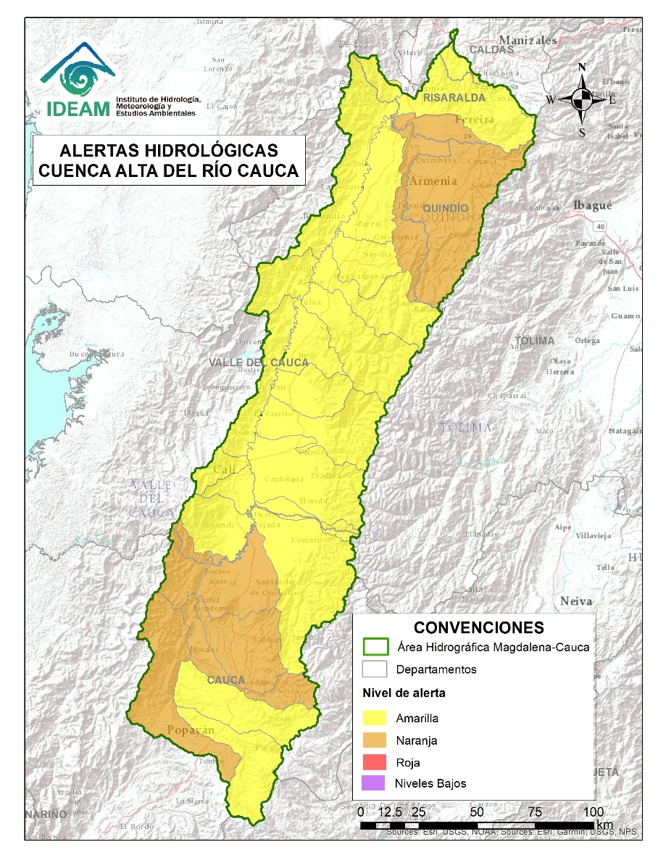
Actualización: 01 de mayo de 2026 00:00 HLC
Alerta | Zona Hidrográfica | Subzona o Cuenca Hidrográfica | Descripción de la alerta hidrológica
 | Cauca | Alto Río Cauca | Probabilidad de crecientes súbitas en la SZH del Alto Cauca, especialmente en el río San Francisco y río Blanco en el municipio de Puracé (Cauca), también en el río Piedras y la quebrada Pubus en el municipio de Popayán (Cauca).
 | Cauca | Cuenca del río Salado | Probabilidad de crecientes súbitas en la cuenca del río Salado y sus afluentes como el río Negro (Cauca). Especial atención entre los municipios de El Tambo, Sotará y Puracé (Cauca).
 | Cauca | Cuenca del río Palacé | Probabilidad de crecientes súbitas en el río Palace y sus afluentes (aportante al Alto Cauca). Especial atención en los municipios de Totoró, Popayán y Cajibío (Cauca).
 | Cauca | Cuenca del río Piendamó | Probabilidad de crecientes súbitas en la cuenca del río Piendamó, especialmente en la quebrada Manchay. Se recomienda especial atención en los municipios de Silvia, Piendamo, Morales y Suárez (Cauca).
 | Cauca | Cuenca del río Ovejas | Probabilidad de crecientes súbitas en la cuenca del río Ovejas y sus afluentes como son el río Colcha. Especial atención a los municipios de Caldono y Piendamó (Cauca).
 | Cauca | Cuenca del río Quinamayó | Probabilidad de crecientes súbitas en el río Quinamayó y sus aportantes cono son el río Quilichao, río Chiquito y la quebrada La Antonia. Especial atención en los municipios de Caloto y Santander de Quilichao (Cauca).

Slide 55
Actualización: 01 de mayo de 2026 00:00 HLC
Alerta | Zona Hidrográfica | Subzona o Cuenca Hidrográfica | Descripción de la alerta hidrológica
 | Cauca | Cuenca del río Timba | Probabilidad de creciente súbita en el río Timba y sus afluentes, especial atención entre los municipios de El Cedral y Buenos Aires (Cauca).
 | Cauca | Cuenca del río Palo | Probabilidad de crecientes súbitas en el río Palo y sus aportantes especialmente las quebradas Caparroza y Gargantilla, y los ríos Paila, Guengüe, Jagual y Negro. Especial atención en los municipios de Silvia, Padilla, Miranda, Toribio, Caloto, Puerto Tejada y Corinto (Cauca). Notas: 1) Se informa una creciente súbita del río Negro, la cual ha ocasionado el colapso de algunas vías (16/04/2026). 2) Inundación en la vereda Naranjal del municipio de Bolívar, Valle del Cauca (16/04/2026). 3) Se reporta afectación al puente vehicular debido a una creciente súbita de la quebrada Güengüe (17/04/2026) 4) Se reportan afectaciones en el barrio Villa rosario, Corinto Cauca, por desbordamiento del Río Güengüe en el sector el barranco (18/04/2026)
 | Cauca | Cuenca de los ríos Claro y Jamundí | Probabilidad de crecientes súbitas en los ríos Claro, Jamundí, Pance y sus afluentes. Se recomienda especial atención al municipio de Jamundí, Valle del Cauca.
 | Cauca | Cuencas de los ríos Lilí, Meléndez y Cañaveralejo | Probabilidad de crecientes súbitas en las cuencas de los ríos Lilí, Meléndez y Canaveralejo, afluentes al Alto Cauca en el departamento de Valle del Cauca. Se recomienda especial atención en la ciudad de Cali.
 | Cauca | Cuenca del río Cali | Probabilidad de crecientes súbitas en el río Cali y sus afluentes. Se recomienda especial atención en la ciudad de Cali.

Slide 56
Actualización: 01 de mayo de 2026 00:00 HLC
Alerta | Zona Hidrográfica | Subzona o Cuenca Hidrográfica | Descripción de la alerta hidrológica
 | Cauca | Cuenca del río Desbaratado | Probabilidad de crecientes súbitas del río Desbaratado y sus afluentes, aportantes al río Cauca en el departamento Valle del Cauca.
 | Cauca | Cuencas de los ríos Guachal, Bolo, Fraile y Párraga | Probabilidad de crecientes súbitas en las cuencas de los ríos Bolo, Fraile, Guachal y Párraga y sus afluentes, aportantes al río Cauca en el departamento del Valle del Cauca. Especial atención en los municipios de Candelaria, Florida, Palmira y Pradera.
 | Cauca | Cuencas de los ríos Amaime y Cerrito | Probabilidad de crecientes súbitas en los ríos Amaime, Cerrito y sus afluentes como el río Nima (departamento de Valle del Cauca). Especial atención en el municipio de Palmira y Valle del Cauca.
 | Cauca | Cuencas de los ríos Guabas, Sabaletas y Sonso | Probabilidad de crecientes súbitas en las cuencas de los ríos Guabas, Sabaletas, Sonso y sus afluentes. Especial atención en los municipios de Ginebra y Guacarí (departamento de Valle del Cauca).
 | Cauca | Cuencas directas al río Cauca en el departamento del Valle del Cauca | Probabilidad de crecientes súbitas en la SZH de los ríos Arroyohondo, Dapa, Mediacanoa, Mulalo, Piedras, Vijes y Yotoco y sus afluentes (departamento de Valle del Cauca).
 | Cauca | Cuenca de los ríos Guadalajara y San Pedro | Probabilidad de crecientes en las cuencas de los ríos Guadalajara, San Pedro y sus afluentes, especialmente la quebrada La Pachita. Especial atención en los municipios de Guadalajara de Buga y San Pedro (departamento de Valle del Cauca).

Slide 57
Actualización: 01 de mayo de 2026 00:00 HLC
Alerta | Zona Hidrográfica | Subzona o Cuenca Hidrográfica | Descripción de la alerta hidrológica
 | Cauca | Cuencas de los ríos Tuluá y Morales | Probabilidad de crecientes súbitas en las cuencas de los ríos Tuluá y Morales, entre otros aportantes al río Cauca en el departamento del Valle del Cauca, especialmente el río San Pedro. Especialmente atención al municipio de Tuluá, Valle del Cauca.
 | Cauca | Cuencas del río Bugalagrande | Probabilidad de crecientes súbitas en el río Bugalagrande y sus afluentes (departamento de Valle del Cauca). Especial atención a la altura del municipio de Andalucía y Bugalagrande.
 | Cauca | Cuenca del río La Paila | Probabilidad de creciente súbita en el río La Paila y sus afluentes (quebradas San José, Brasil, La Esperanza, Sanabria y San Marcos). Especial atención a la altura de los municipios de Zarzal y Sevilla (Valle del Cauca).
 | Cauca | Cuencas aportantes al río Cauca en el norte departamento del Valle del Cauca (md) | Probabilidad de crecientes súbitas en la cuenca de las quebradas Las Cañas - Los Micos y Obando, aportantes al Cauca en el departamento Valle del Cauca. Especial atención en los municipios de Zarzal, la Victoria, Obando y Cartago.

Slide 58
Actualización: 01 de mayo de 2026 00:00 HLC
Alerta | Zona Hidrográfica | Subzona o Cuenca Hidrográfica | Descripción de la alerta hidrológica
 | Cauca | Cuenca río Frío | Probabilidad de crecientes súbitas en el río Frío y sus afluentes, como el río Lindo. Especial atención en los municipios de Riofrío y Trujillo.
 | Cauca | Ríos Pescador – RUT – Chanco – Catarina – Cañaveral | Probabilidad de crecientes súbitas en los ríos Roldanillo, Cáceres, Quebrada El Rey, Zanjón Los Mudos y Quebrada La Unión asociados con el distrito de riego del RUT (ríos Roldanillo - La Unión - Toro) y pertenecientes a la subzona hidrográfica de los ríos Pescador, Chanco, Catarina, Cañaveral (departamento de Valle del Cauca), se recomienda especial atención en los municipios de El Águila, Roldanillo y La Unión (Valle del Cauca).
 | Cauca | Cuenca del río La Vieja | Probabilidad de crecientes súbitas en el río La Vieja y sus afluentes, especialmente en los ríos Verde (municipios de Córdoba y Buenavista) y Quindío (municipios de Calarcá y Salento), río Lejos y la quebrada La Iglesia (municipio de Pijao), rio Barragán, ríos Santo Domingo y Verde. Se recomienda especial atención en los municipios de Tebaida, Pijao, Génova, Armenia, Calarcá y Salento (Quindío), Caicedonia y Cartago (Valle del Cauca). Notas: 1) Se reportó creciente súbita de la quebrada La Bolivia a la altura del corregimiento la Quebrada Negra, del municipio de Calarcá, Quindío (15/04/2026). 2) Se reporta una creciente súbita del rio Quindío (16/04/2026).
 | Cauca | Cuenca del río Otún y otros directos al río Cauca | Probabilidad de crecientes súbitas en la cuenca del río Otún y sus afluentes, especial atención al río San Eugenio. Se recomienda especial atención en los municipios de Santa Rosa de Cabal, Dosquebradas, Marsella y Pereira (Risaralda).

Slide 59

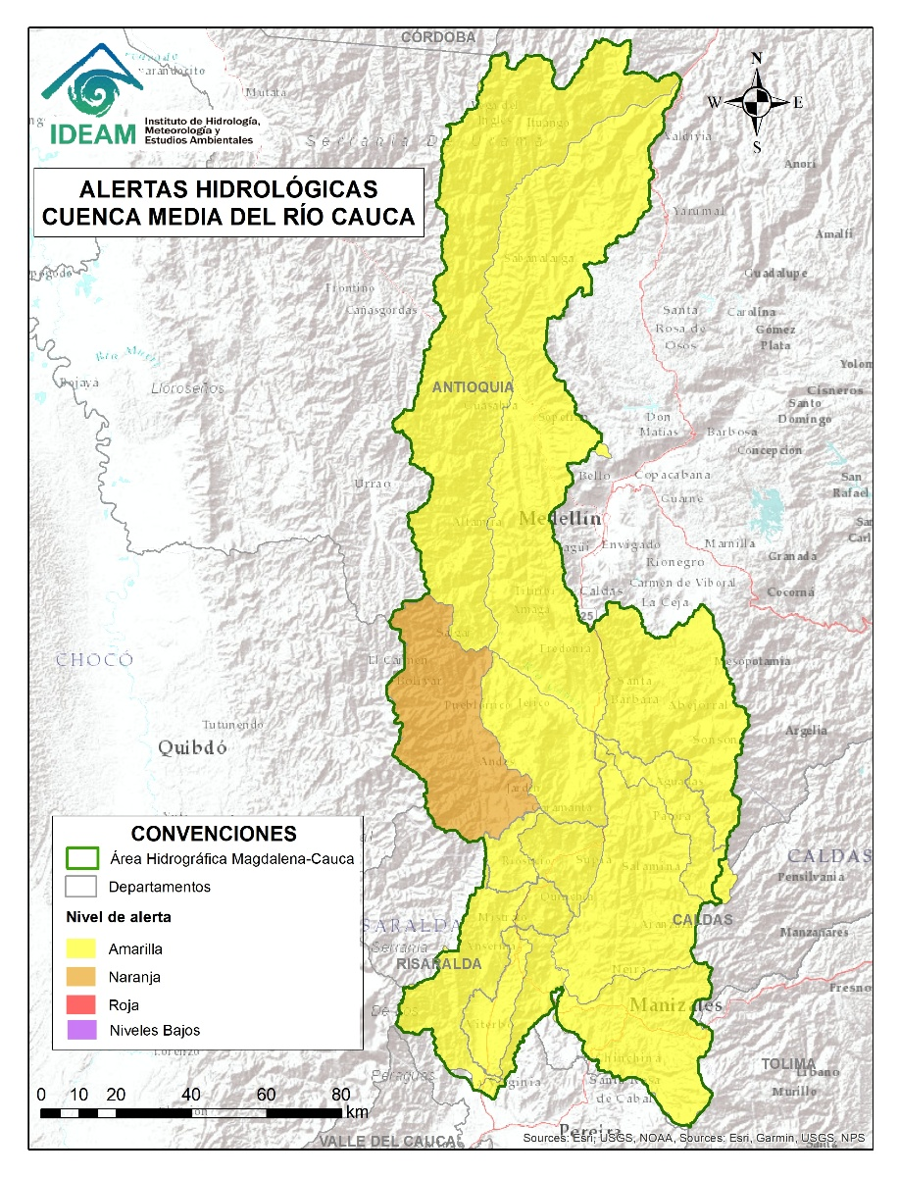
Actualización: 01 de mayo de 2026 00:00 HLC
Alerta | Zona Hidrográfica | Subzona o Cuenca Hidrográfica | Descripción de la alerta hidrológica
 | Cauca | Cuenca del río Chinchiná | Probabilidad de crecientes súbitas en el río Chinchiná y sus afluentes en el Eje Cafetero, como la quebrada La Carmela y El Silencio. Especial atención en los municipios de Villamaría y Manizales (Caldas).
 | Cauca | Cuenca del río Risaralda | Probabilidad Crecientes súbitas en el río Risaralda y sus afluentes, especialmente las quebradas Aguas Claras y Pidria, y los ríos Guática y Mapa. Especial atención a la altura del municipio de Anserma, Belalcázar, Riosucio y Viterbo (Caldas), Apía, Balboa, Belén de Umbría, La Virginia y Mistrató (Risaralda).
 | Cauca | Cuenca del río Tapias | Probabilidad de crecientes súbitas en la cuenca del río Tapias y sus afluentes en el Eje Cafetero, como el río Chamberí. Especial atención en el municipio de La Merced, Filadelfia, Aranzázu, Neira, Pácora, Aguadas y Salamina (Caldas).
 | Cauca | Cuenca del río Arma | Probabilidad de crecientes súbitas en el río Arma y sus afluentes, especialmente las quebradas Guz y Gue, en el municipio de Abejorral y el río Piedras a la altura del municipio de La Unión (Antioquia).

Slide 60
Actualización: 01 de mayo de 2026 00:00 HLC
Alerta | Zona Hidrográfica | Subzona o Cuenca Hidrográfica | Descripción de la alerta hidrológica
 | Cauca | Cuenca del río Cartama y Otros Directos al Cauca | Probabilidad de crecientes súbitas en la cuenca del río Cartama (Antioquia) y sus aportantes como el río Supía (Caldas) y las quebradas Cascabel, La Leona, La Vega y Pantanos. Especial atención en los municipios de La Pintada, Pueblorrico, Támesis y Valparaíso (Antioquia), Marmato y Supía (Caldas) y Quinchína (Risaralda).
 | Cauca | Cuenca del río San Juan | Probabilidad de crecientes súbitas en el río San Juan y sus afluentes, especialmente en los ríos Taparto y Bolívar, y las quebradas La Liboriana, Los Monos y La Linda, a la altura de los municipios de Andes, Betania, Salgar, Ciudad Bolívar y Pueblorrico (Antioquia).
 | Cauca | Directos al río Cauca entre San Juan - Pto Valdivia | Probabilidad de crecientes súbitas en los aportantes a la SZH directos al río Cauca entre el río San Juan y Pto Valdivia, como el río Tonusco en el municipio de Santa Fe de Antioquia; la quebrada La Tigra en el municipio de Venecia; las quebradas Chachafrutal, La Frisola, Murrapal y Sopetrán a la altura del municipio de Buriticá; la quebrada La Guaduala a la altura de la cabecera municipal de Ebéjico; quebrada Selvana Sector El Refresco en el municipio Amagá; y el caño de La Carolina (Quebrada Piedra Verde) a la altura de la Vereda Jonás en el municipio de Fredonia. Especial atención en los municipios de Amagá, Armenia, Briceño, Buriticá, Concordia, Ebéjico, Fredonia, Heliconia, Ituango, Olaya, Santa Fe de Antioquia, Sopetrán y Venecia (Antioquia).

Slide 61
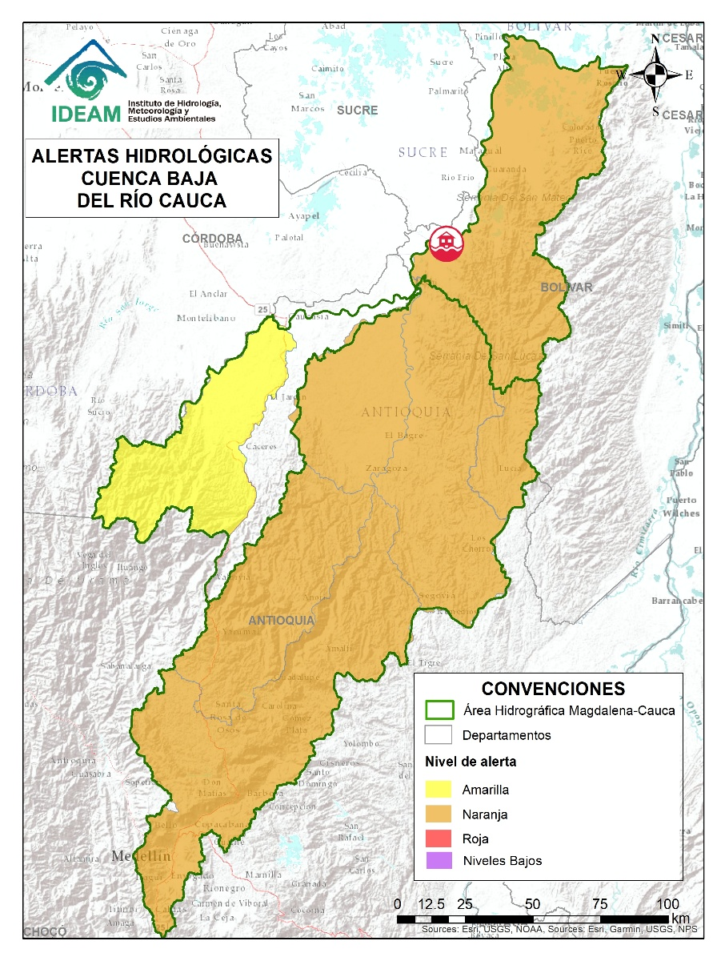
Actualización: 01 de mayo de 2026 00:00 HLC
Alerta | Zona Hidrográfica | Subzona o Cuenca Hidrográfica | Descripción de la alerta hidrológica
 | Cauca | Cuenca del río Tarazá-Man | Crecientes súbitas en los ríos Tarazá, Man y sus afluentes, especialmente la quebrada La Pinta y el caño Silencio. Especial atención a la altura de los municipios de Tarazá, Cáceres y Caucasia (Antioquia).
 | Nechí | Cuenca Alta del río Porce (río Medellín) | Crecientes súbitas en el río Medellín y sus aportantes en el Valle de Aburra. Se recomienda mantener especial atención sobre el río Medellín y sus principales afluentes, entre ellos las quebradas Alta Vista, La Bermejala, Cafetal, Chuscala, Doña María, El Sesteadero, Hato, El Indio, Jabalona–Aguacatala, La Honda, La Iguaná, La Loca, La Madera, La Magdalena, La Muñoz, La Picacha, La Presidenta, La Santa Elena, Olivares, Sabanetica y La Toscana–Zenú. Especial atención a los municipios de Bello, Caldas, Copacabana, Girardota, Itagüí, La Estrella, Medellín, Sabaneta y Barbosa (Antioquia).
 | Nechí | Cuenca del río Porce | Probabilidad de crecientes súbitas en el río Porce y sus afluentes. Especial atención a los municipios de Bello, Gómez Plata, Santa Rosa de Osos, Donmatías y Amalfi (Antioquia). Nota: Se reportó avenida torrencial en la vereda La Guayana, sector el Mango, zona rural del municipio de Amalfi, Antioquia (14/04/2026).

Slide 62


Actualización: 01 de mayo de 2026 00:00 HLC
Alerta | Zona Hidrográfica | Subzona o Cuenca Hidrográfica | Descripción de la alerta hidrológica
 | Nechí | Cuenca alta del río Nechí | Crecientes súbitas en el río Nechí y sus aportantes en la cuenca alta, especialmente en los ríos Tenche, Dolores, Anorí y la quebrada Caño Seco. Especial atención a los municipios de Angostura, Anorí, Campamento y Yarumal (Antioquia). Nota: Se reportó inundaciones en el municipio de Angosturas, Antioquía (22/04/2026).
 | Nechí | Cuenca baja del río Nechí y sus aportantes | Probabilidad de crecientes súbitas en el río Nechí y sus aportantes en la cuenca baja, especialmente las quebradas La Oca – Villa Mena, Villa - Puente Villa, y los ríos Tiguí y El Bagre. Se recomienda especial atención en los municipios de Zaragoza, El Bagre y Nechí (Antioquia).
 | Cauca | Directos Bajo Cauca – Magdalena. Ciénaga La Raya entre río Nechí y Brazo de Loba | Probabilidad de crecientes súbitas en los aportantes directos al Bajo Cauca – Ciénaga La Raya entre río Nechí y Brazo de Loba, con especial atención en las quebradas San Mateo, Claras, Montecristo, Bocachica y Manzanares; y los ríos Ariza y Caribona en el municipio de Montecristo (Bolívar). Notas: 1) desbordamiento del río Caribona (16/04/2026). 2) Se reportó inundación por desbordamiento del río Caribona y de las quebradas Montecristo, Ariza y Auyama a la altura del municipio de Montecristo, Bolívar (17/04/2026).
 | Cauca | Bajo río Cauca | Alerta puntual: Afectaciones por rompimiento del dique marginal del río Cauca en el sector Caregato a la altura de San Jacinto del Cauca (Bolívar). Se recomienda especial atención en La Región de La Mojana por transvase del caudal del río Cauca (06/05/2024).

Slide 63
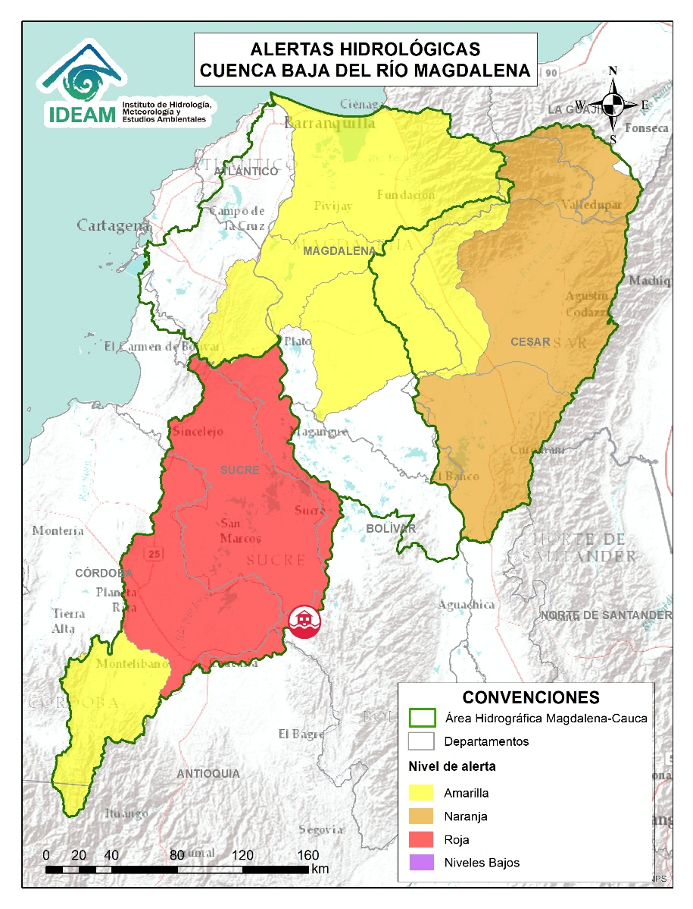

Actualización: 01 de mayo de 2026 00:00 HLC
Alerta | Zona Hidrográfica | Subzona o Cuenca Hidrográfica | Descripción de la alerta hidrológica
 | Bajo Magdalena – Cauca – San Jorge | Cuenca alta del río San Jorge | Probabilidad de crecientes súbitas en la cuenca alta del río San Jorge, se recomienda especial atención en sus afluentes como las quebradas La Manuela y Morrojo, y los ríos San Pedro y Uré, así como en los municipios de Puerto Libertador y Montelíbano (Córdoba).
 | Bajo Magdalena – Cauca – San Jorge | Bajo San Jorge – La Mojana | Persisten las áreas inundadas en los municipios de San Jacinto del Cauca, Caimito, San Benito Abad, Ayapel, Guaranda, San Marcos y Sucre, asociadas al ingreso de agua del río Cauca a través de los boquetes en Caregato y Los Arrastres. Notas: 1) Activación del rompimiento en el sector de la Hacienda la Palmira (4/02/2026). 2) reporte de Rompimientos en la margen izquierda del rio San Jorge en los sectores del Totumo, Cantaleta y Voragine, afectando las comunidades de Nueva Esperanza, Puerto Leticia, Puerto Santo y Cintura – Pueblo Nuevo. (08/02/2026).

Slide 64
Actualización: 01 de mayo de 2026 00:00 HLC
Alerta | Zona Hidrográfica | Subzona o Cuenca Hidrográfica | Descripción de la alerta hidrológica
 | Cesar | Cuenca alta del río Cesar | Probabilidad de crecientes súbitas en la cuenca alta del río Cesar y sus afluentes. Se recomienda prestar especial atención a las riberas de los ríos Guatapurí y Badillo, en el municipio de Valledupar (Cesar), especialmente en sectores como los corregimientos de Chemesquemena y Vega Arriba. Igualmente, se recomienda vigilancia en la quebrada La Malena, a la altura del corregimiento de Patillal (Valledupar - Cesar). Adicional se sugiere estar atentos en los municipios de San Juan del Cesar, El Molino y Villanueva (La Guajira).
 | Cesar | Cuenca media del río Cesar | Probabilidad de crecientes en la cuenca media del río Cesar, especial atención en los ríos Sororia, Maracas, Santo Tomás y Tucuy, estos últimos en la Serranía del Perijá. Especial atención en los municipios de Valledupar, Pueblo Bello, Agustín Codazzi, La Paz, Becerril y La Jagua de Ibirico (Cesar).
 | Cesar | Cuenca del río Ariguaní | Probabilidad de crecientes súbitas en el río Ariguaní y sus afluentes, especialmente para el río Ariguanicito. Se recomienda especial atención en los municipios de Pueblo Bello, El Copey, Bosconia (Cesar).
 | Cesar | Cuenca Baja del río Cesar | Probabilidad de crecientes súbitas en ríos afluentes de la cuenca baja del río Cesar. Especial atención a la altura del municipio de Chimichagua y en el corregimiento Saloa (Cesar).

Slide 65
Actualización: 01 de mayo de 2026 00:00 HLC
Alerta | Zona Hidrográfica | Subzona o Cuenca Hidrográfica | Descripción de la alerta hidrológica
 | Bajo Magdalena | Cuenca de los ríos Chimicuica y Corozal | Probabilidad de incrementos súbitos en los niveles de las cuencas de los ríos Chimicuica y Corozal, directos al bajo Magdalena.
 | Bajo Magdalena | Directos al bajo Magdalena entre el Plato y Calamar (mi - md) | Probabilidad de incrementos súbitos en los niveles de los ríos directos al bajo Magdalena entre los municipios de Tenerife, Plato (Magdalena) y Calamar (Bolívar). Se recomienda especial atención en los centros poblados de El Carmen del Bolívar, Concordia, Real del Obispo, Pedraza (Magdalena), El Guamo y San Juan Nepomuceno. (Bolívar).
 | Bajo Magdalena | Ciénaga Grande de Santa Marta | Probabilidad de crecientes súbitas en los ríos que descienden de la Sierra Nevada de Santa Marta, tales como los ríos Sevilla, Tucurinca, Frio, Orihueca, Aracataca, Fundación y sus afluentes (en la parte occidente de la Sierra Nevada de Santa Marta). Se recomienda especial atención en los municipios de Ciénaga, Zona Bananera, Aracataca, Fundación y El Reten (Magdalena).

Slide 66
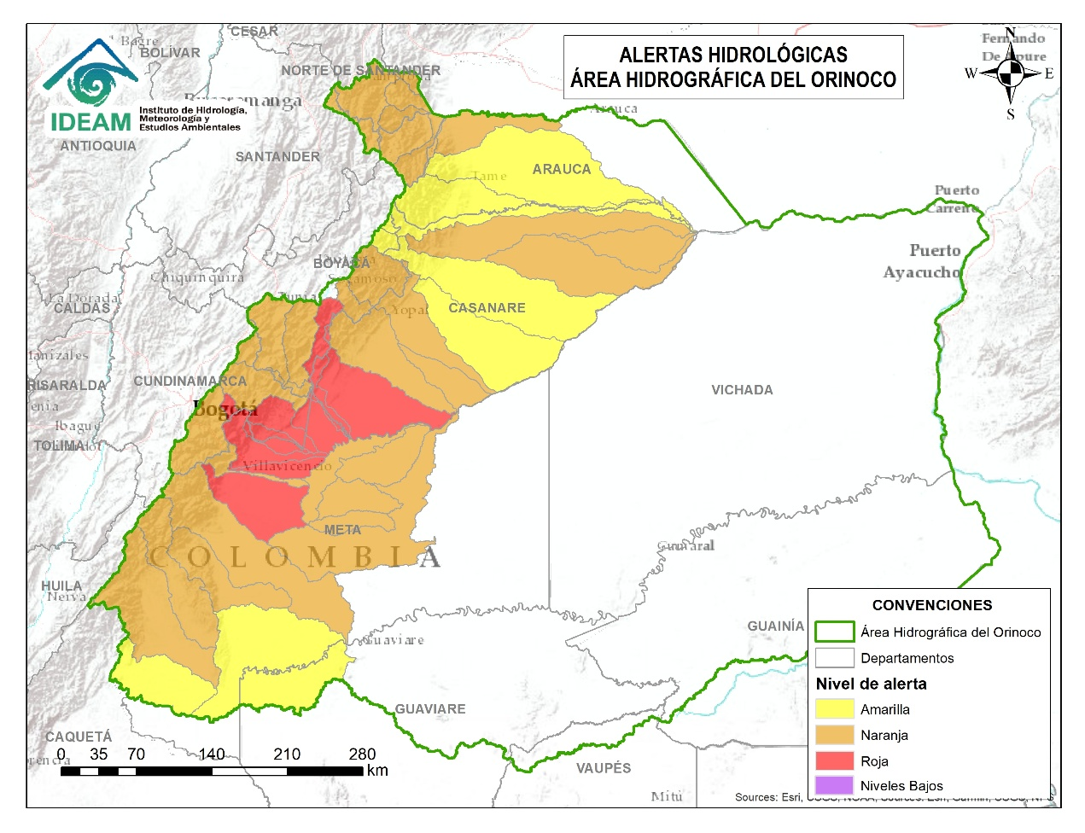



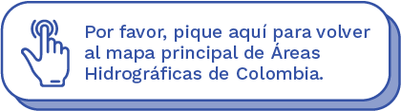
Actualización: 01 de mayo de 2026 00:00 HLC
Alerta | Zona Hidrográfica | Subzona o Cuenca Hidrográfica | Descripción de la alerta hidrológica
 | Guaviare | Cuenca del río Losada | Probabilidad de crecientes súbitas en el río Losada y sus afluentes. Especial atención en el municipio de La Macarena (Meta).
 | Guaviare | Cuenca del Alto río Guayabero | Probabilidad de crecientes súbitas en la parte alta del río Guayabero y sus afluentes.
 | Guaviare | Cuenca del río Guape | Probabilidad de crecientes súbitas en el río Guape y sus afluentes como el río Duda. Especial atención en los municipios de La Uribe y Mesetas.
 | Guaviare | Cuenca Baja del río Guayabero | Probabilidad de crecientes súbitas en la parte baja del río Guayabero y sus afluentes, especial atención en los municipios de La Macarena, Vistahermosa, Puerto Rico y San José del Guaviare.
 | Guaviare | Cuenca del río Güejar | Probabilidad de crecientes súbitas en la cuenca del río Güejar y sus afluentes. Se recomienda especial atención entre los municipios de Mesetas, San Juan de Arama y Vistahermosa (Meta).
 | Guaviare | Cuenca del río Ariari | Probabilidad de crecientes súbitas en el río Ariari y sus aportantes, en particular en los caños Aguas Claras, Buenos Aires, Cristalina, Gualas, Irique y Tapare, así como en los ríos Cubiullera, Guape, Hurichare y Viejo. Especial atención en los municipios de Cubarral, El Castillo, El Dorado, Fuente de Oro, Granda, Guamal, Lejanías, Puerto Concordia, Puerto Lleras, Puerto Rico, San Juan de Arama, Vista Hermosa (Meta). Nota: 1) Se reportó desbordamiento del caño Aguas Zarcas, en la vía El Dorado – Cubarral (Meta) (10/04/2026). 2) Se reportó creciente súbita del río Cumaral a la altura del municipio de El Castillo, Meta (10/04/2026).

Slide 67

Actualización: 01 de mayo de 2026 00:00 HLC
Alerta | Zona Hidrográfica | Subzona o Cuenca Hidrográfica | Descripción de la alerta hidrológica
 | Meta | Cuencas de los ríos Metica, Guamal y Humadea | Probabilidad de crecientes súbitas en las cuencas de los ríos Metica, Guamal y Humadea (aportantes a la cuenca alta del río Meta) y sus afluentes, especialmente los ríos Acacias y Acaciitas, y los caños Chichimene y Cola de Pato, entre otros. Se recomienda prestar atención a los municipios de Castilla la Nueva, Guamal y Acacías del departamento de Meta. Notas: 1) Se reporta creciente súbita del río Guamal con afectación en los municipios de Guamal y Castilla La Nueva, Meta (10/04/2026). 2) Inundación en El Merey (San Martín) por creciente del río Humadea; hay personas aisladas. Bomberos atienden y el evento sigue abierto. (28/10/2026).
 | Meta | Cuenca río Guayuriba | Probabilidad de crecientes súbitas en el río Guayuriba y sus afluentes, tales como, las quebradas Blanca, Las Jotas y San Marcos, así como los ríos Blanco y Negro a la altura de Guayabetal, Gutiérrez y Quetame (Cundinamarca). Especial atención en los municipios de Choachí, Fómeque, Guayabetal, Gutiérrez, Quetame y Une (Cundinamarca), Acacías, Puerto López, San Carlos de Guaroa y Villavicencio (Meta).
 | Meta | Cuenca del río Guatiquía | Probabilidad de crecientes súbitas en el río Guatiquía y sus afluentes, especialmente en los caños Grande, Maizaro y Tigre, así como en las quebradas La Cajones y Salina, y los ríos Caney y Ocoa. Se recomienda especial atención en los municipios de El Calvario. San Juanito, Restrepo y Villavicencio (Meta).

Slide 68
Actualización: 01 de mayo de 2026 00:00 HLC
Alerta | Zona Hidrográfica | Subzona o Cuenca Hidrográfica | Descripción de la alerta hidrológica
 | Meta | Cuenca del río Guacavía | Probabilidad de crecientes súbitas en el río Guacavía y sus afluentes, se recomienda especial atención a la altura del municipio Cumaral (Meta).
 | Meta | Cuenca del río Negro | Probabilidad de crecientes súbitas en el río Negro y sus afluentes, se recomienda especial atención en Villavicencio (Meta).
 | Meta | Cuenca río Humea | Probabilidad de crecientes súbitas en el río Humea y sus afluentes, especialmente el río San Juanito. Especial atención en los municipios de Paratebueno y Medina (Cundinamarca).
 | Meta | Directos al Meta entre ríos Guayuriba y Yucao | Niveles altos del río Meta entre los municipios de Puerto López (Meta) y Orocué (Casanare). Se recomienda especial atención a las comunidades ribereñas localizadas en su recorrido por los municipios de Puerto López, Cabuyaro (Meta), Villanueva, Tauramena y Orocué (Casanare).

Slide 69
Actualización: 01 de mayo de 2026 00:00 HLC
Alerta | Zona Hidrográfica | Subzona o Cuenca Hidrográfica | Descripción de la alerta hidrológica
 | Meta | Directos al río Meta entre los ríos Guatiquía y Upía | Probabilidad de crecientes súbitas de los tributarios al río Meta entre los ríos Guatiquía y Upía. Especial atención a la altura de los municipios de Paratebueno, Barranca de Upía y Cabuyaro.
 | Meta | Cuenca del río Guavio | Probabilidad de crecientes súbitas en la cuenca del río Guavio y sus afluentes, especialmente el río Sueva y Chivor, y en los caños Hondo - Tunjita. Especial atención en el municipio de Gachetá (Cundinamarca).
 | Meta | Cuenca del río Garagoa | Probabilidad de crecientes súbitas en la cuenca del río Garagoa y sus afluentes, especialmente el río Bata, Machetá y Teatinos. Especial atención en los municipios de Almeida, Chivor, Garagoa, Jenesano, Macanal, Santa María, Somondoco y Tibirita (Boyacá).
 | Meta | Cuenca del río Lengupá | Probabilidad de Crecientes súbitas en el río Lengupá y sus aportantes, tales como el río Mueche. Especial atención en los municipios de Rondón, Zetaquirá, Campohermoso, Santa María y San Luis de Gaceno (Boyacá).
 | Meta | Cuenca del río Upía | Probabilidad de crecientes súbitas en el río Upía y sus afluentes. Se recomienda especial atención en los municipios de San Luis de Gaceno (Boyacá); Sabanalarga, Villanueva (Casanare); Barranca de Upía y Cabuyaro (Meta).

Slide 70
Actualización: 01 de mayo de 2026 00:00 HLC
Alerta | Zona Hidrográfica | Subzona o Cuenca Hidrográfica | Descripción de la alerta hidrológica
 | Meta | Cuenca del río Manacacías | Probabilidad de incrementos en el nivel del río Manacacías y aportantes. Especial atención en el municipio de Puerto Gaitán (Meta).
 | Meta | Cuenca del caño Cumaral | Probabilidad de incrementos súbitos en las cuencas de los ríos caño Cumaral y sus afluentes, especial atención en el municipio de San Martín (Meta).
 | Meta | Cuenca del río Melúa | Probabilidad de incrementos súbitos en las cuencas de los ríos Melúa y sus afluentes, especial atención en el municipio de San Martín (Meta).
 | Meta | Cuenca del río Yucao | Probabilidad de crecientes súbitas en la cuenca del río Yucao. Especial atención en el municipio de Puerto Gaitán (Meta).

Slide 71
Actualización: 01 de mayo de 2026 00:00 HLC
Alerta | Zona Hidrográfica | Subzona o Cuenca Hidrográfica | Descripción de la alerta hidrológica
 | Meta | Cuenca del río Túa | Probabilidad de crecientes súbitas en el río Túa y sus afluentes especialmente el caño Arietes, se recomienda especial atención sobre los municipios de Monterrey, Tauramena y Villanueva (Casanare).
 | Meta | Cuenca del río Cusiana | Probabilidad de crecientes súbitas en el río Cusiana y sus tributarios, especialmente el río Unete y el río Charte. Se recomienda especial atención en los municipios de Pajarito y Aquitania (Boyacá), Tauramena, Recetor, Aguazul y Maní (Casanare).
 | Meta | Directos al Meta entre Cusiana y Cravo Sur | Probabilidad de crecientes súbitas en los ríos afluentes al río Meta en el sector comprendido entre los ríos Cusiana y Cravo Sur.
 | Meta | Cuenca del río Cravo Sur | Probabilidad de crecientes súbitas en el río Cravo Sur y sus afluentes. Especial atención en los municipios de Labranzagrande (Boyacá), Yopal, Nunchía y Orocué (Casanare).
 | Meta | Caño Guanápalo | Probabilidad de crecientes súbitas en el caño Guanápalo. Especial atención a la altura de los municipios de Nunchía, San Luis de Palenque y Orocué (Casanare).

Slide 72
Actualización: 01 de mayo de 2026 00:00 HLC
Alerta | Zona Hidrográfica | Subzona o Cuenca Hidrográfica | Descripción de la alerta hidrológica
 | Meta | Cuenca del río Pauto | Probabilidad de crecientes súbitas en el río Pauto y sus aportantes, como las quebradas Cañaverales y El Oso, y los ríos Curama y Pore. Igual condición, se espera en el río Guachiría y sus aportantes. Especial atención en los municipios de Chita, Pisba, Socotá (Boyacá), Támara, Pore, San Luis de Palenque y Trinidad (Casanare).
 | Meta | Directos al río Meta entre ríos Pauto y Agua Clara (mi) | Probabilidad de crecientes súbitas en los ríos directos al río Meta entre ríos Pauto y Agua Clara (mi).
 | Casanare | Caño Agua Clara | Probabilidad de crecientes súbitas en el caño Agua Clara y sus afluentes.
 | Casanare | Cuenca del río Ariporo | Probabilidad de crecientes súbitas en el río Ariporo y sus aportantes, como el río Muese y caño Barrosa. Especial atención en los municipios de Paz de Ariporo y Hato Corozal.
 | Casanare | Cuenca del río Casanare | Probabilidad de crecientes súbitas en la parte alta del río Casanare y sus afluentes, especialmente las quebradas Las Guamas y Sacamita. Especial atención en los municipios de Chita (Boyacá), Hato Corozal, La Salina, Sácama (Casanare) y Tame (Arauca).
 | Casanare | Cuenca del río Cravo Norte | Probabilidad de crecientes súbitas en el río Cravo Norte y sus afluentes como el río Ele, en sectores del piedemonte a la altura del municipio de los municipios Fortul, Tame y Arauquita (Arauca).

Slide 73
Actualización: 01 de mayo de 2026 00:00 HLC
Alerta | Zona Hidrográfica | Subzona o Cuenca Hidrográfica | Descripción de la alerta hidrológica
 | Arauca | Cuenca del río Chitagá | Probabilidad de crecientes súbitas en la cuenca del río Chitagá y sus afluentes. Especial atención en los municipios de Chitagá, Cácota y Silos (Norte de Santander). Nota: se reportaron inundaciones en el corregimiento de Bábega del municipio Silos, Norte de Santander (28/04/2026).
 | Arauca | Cuenca del río Alto Apure | Probabilidad de crecientes súbitas en aportantes de la cuenca alta del río Apure.
 | Arauca | Cuenca del río Margua | Probabilidad de crecientes súbitas en la cuenca del río Margua. Especial atención en el municipio de Toledo (Norte de Santander).
 | Arauca | Río Cobugón – Río Covaría | Probabilidad de crecientes súbitas en los ríos Cobugón, Covaría y sus afluentes. Especial atención en el municipio de Cubará (Boyacá).
 | Arauca | Cuenca del río Bojabá | Probabilidad de crecientes súbitas en el río Bojabá y sus afluentes. Se recomienda especial atención en los municipios de Cubará (Boyacá) y Saravena (Arauca).
 | Arauca | Cuenca del río Banadia y otros directos al Arauca | Probabilidad de crecientes súbitas en el río Arauca a la altura del municipio de Arauquita (Arauca) y sus afluentes como son Cusay o Ele y caño Caranal; así mismo, probabilidad de incrementos súbitos de sus aportantes, tales como, el río Banadía. Se recomienda especial atención en los municipios de Arauquita, Saravena, Fortul y el centro poblado de Puerto Nariño del municipio de Saravena, como a las demás poblaciones ribereñas al río Arauca.

Slide 74
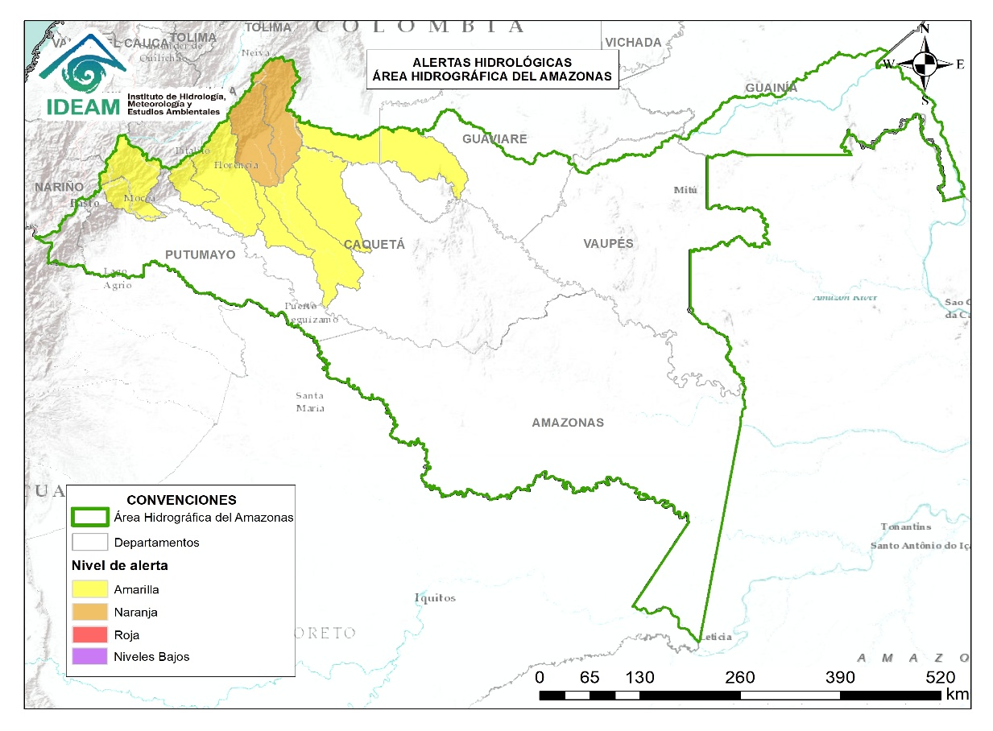
Actualización: 01 de mayo de 2026 00:00 HLC
Alerta | Zona Hidrográfica | Subzona o Cuenca Hidrográfica | Descripción de la alerta hidrológica
 | Apaporis | Tunía (Macayá) | Probabilidad de crecientes súbitas del río Tunía (Macayá) y sus aportantes. Especial atención las comunidades de Villa Carmona y La Tunía en el municipio de La Macarena (Meta).
 | Caguán | Cuenca del Alto Caguán | Probabilidad de crecientes súbitas en el Alto Caguán y sus afluentes. Se recomienda especial atención en los municipios de San Vicente del Caguán y Puerto Betania. (Caquetá).
 | Caguán | Cuenca del río Guayas | Probabilidad de crecientes súbitas en el río Guayas y sus afluentes (aportante al río Caquetá). Se recomienda especial atención a la altura de los municipios de Paujil, Puerto Rico y El Doncello (Caquetá).
 | Caguán | Cuenca del río Sunsiyá | Probabilidad de crecientes súbitas en el río Sunsiyá y sus afluentes, se recomienda especial atención a la altura de los municipios de Cartagena del Chairá y Solano, Caquetá.
 | Caguán | Cuenca baja del río Caguán | Probabilidad de crecientes súbitas en el bajo río Caguán y sus afluentes. Se recomienda especial atención en el municipio Cartagena de Chairá y Solano (Caquetá).
 | Yarí | Cuenca Alta del río Yarí | Probabilidad de crecientes súbitas en la parte alta del río Yarí y sus afluentes. Especial atención en los municipios de San Vicente del Caguán y Cartagena del Chairá (Caquetá).

Slide 75
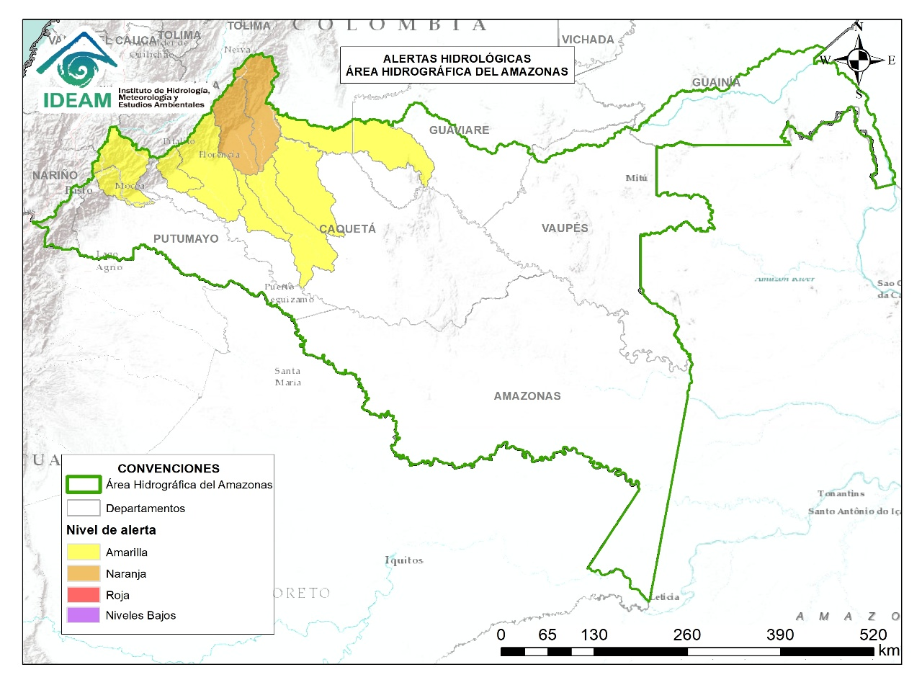
Actualización: 01 de mayo de 2026 00:00 HLC
Alerta | Zona Hidrográfica | Subzona o Cuenca Hidrográfica | Descripción de la alerta hidrológica
 | Caquetá | Cuenca del río Orteguaza | Probabilidad de crecientes súbitas en el río Orteguaza y sus afluentes, tales como, los ríos Caraño, Hacha y Bodoquero en el piedemonte caqueteño. Se recomienda especial atención en las poblaciones de Florencia, La Montañita, Morelia y Paujil (Caquetá).
 | Caquetá | Cuenca del río Pescado | Probabilidad de crecientes súbitas en el río Pescado y sus afluentes como el río Fragua. Especial atención a los municipios de Albania, Belén de los Andaquíes, San José de Fragua y Valparaíso (Caquetá).
 | Caquetá | Cuenca alta del río Caquetá | Probabilidad de crecientes súbitas en la cuenca alta del río Caquetá. Se recomienda especial atención en el río Mocoa y sus afluentes los ríos Dantayaco, Mandiyaco, Mulato, Pepino, Rumiyaco, Sangoyaco, Tarauquita, entre otros aportantes a la cuenca alta del río Caquetá. Igual atención al río Inchiyaco y Tambor en el municipio de Piamonte (Cauca) y las quebradas El Jauno y San Pedro en el municipio de Puerto Guzmán (Putumayo).

Slide 76
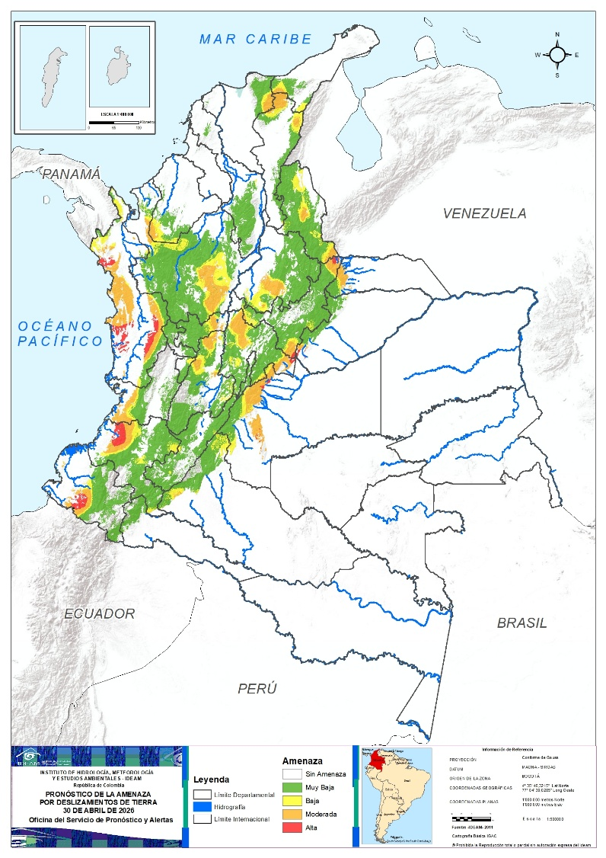
RESUMEN
Mapa de Pronóstico de la Amenaza por Deslizamientos de Tierra
Debido a las precipitaciones de los últimos días, se presenta saturación de humedad en los suelos, que dan origen a diferentes niveles de probabilidad para la ocurrencia de deslizamientos de tierra, en zonas de ladera y alta pendiente:
Alerta Alta: Para algunos municipios de los departamentos de Antioquia, Arauca, Boyacá, Caldas, Caquetá, Casanare, Cauca, Cesar, Chocó, Cundinamarca, Meta, Nariño, Norte de Santander, Santander, Tolima y Valle del Cauca.
Alerta Moderada: Para algunos municipios de los departamentos de Antioquia, Boyacá, Caldas, Caquetá, Casanare, Cauca, Cesar, Chocó, Cundinamarca, Córdoba, Huila, La Guajira, Magdalena, Meta, Nariño, Norte de Santander, Putumayo, Quindío, Risaralda, Santander, Tolima y Valle del Cauca.
Alerta Baja: Para algunos municipios de las regiones Andina, Caribe, Amazonía, Orinoquía y Pacífico.
En el apartado específico de este informe para cada región, se encuentra información detallada de los niveles de alerta en cada municipio.

Slide 77
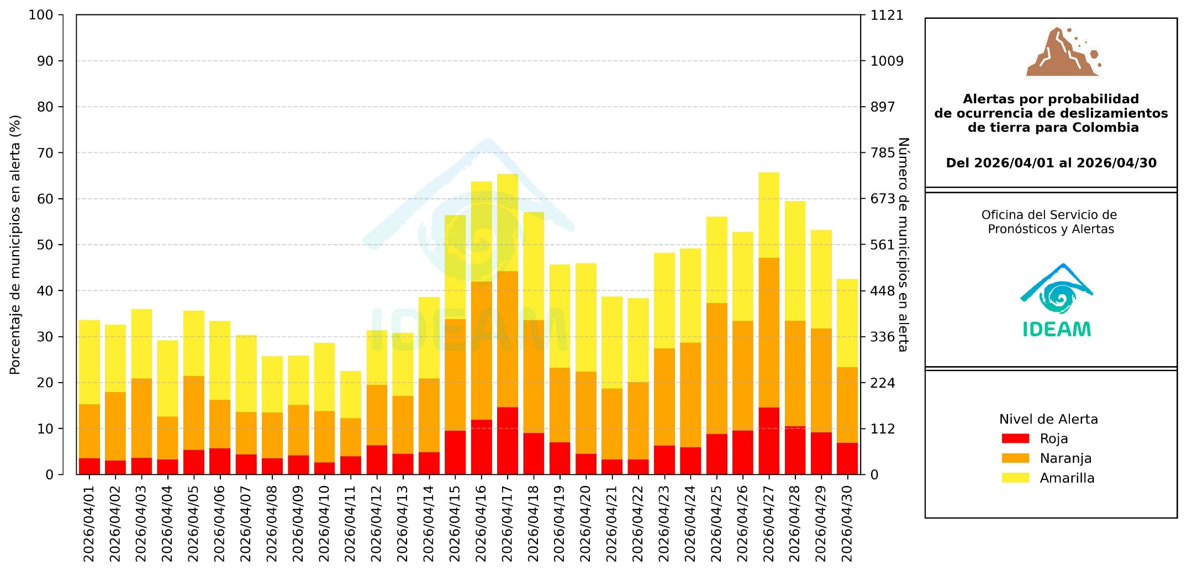
Gráfica de seguimiento de alertas por pronóstico de la amenaza de deslizamientos de tierra para Colombia durante los últimos 30 días
El eje horizontal presenta la fecha de evaluación de las alertas, el eje vertical izquierdo el porcentaje de municipios* en alerta y el eje vertical derecho el número total de éstos; categorizando las alertas en una barra apilada según su nivel de amenaza: alta (rojo), moderada (naranja) y baja (amarillo).
* Municipios oficiales registrados por el DANE representado el 100% (1121 municipios) a la fecha.

Slide 78
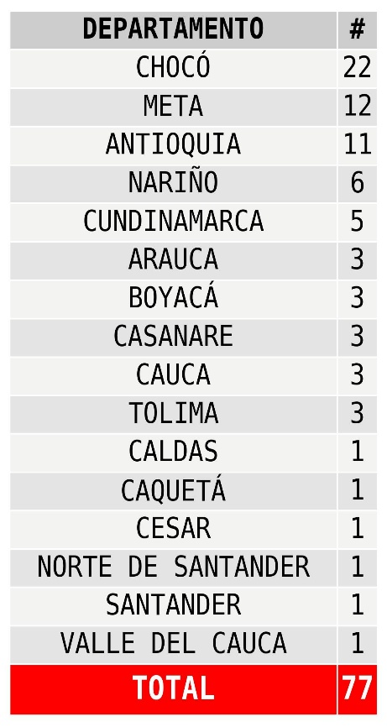
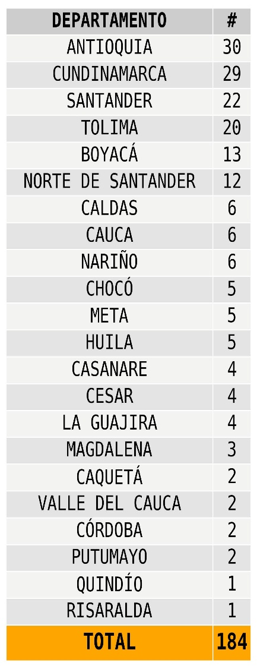
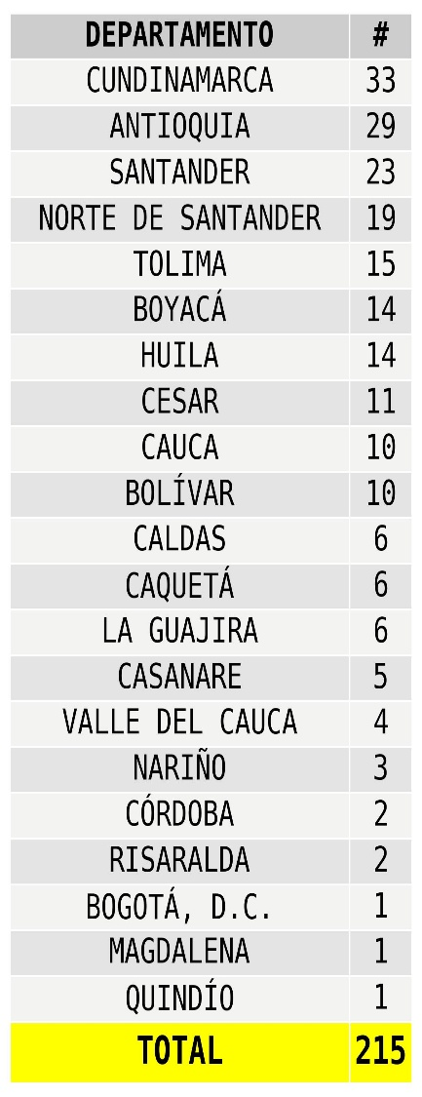
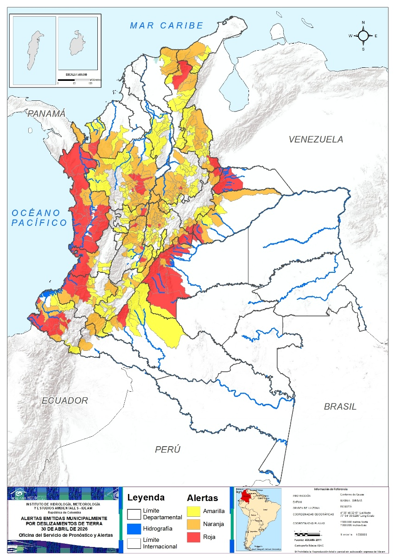
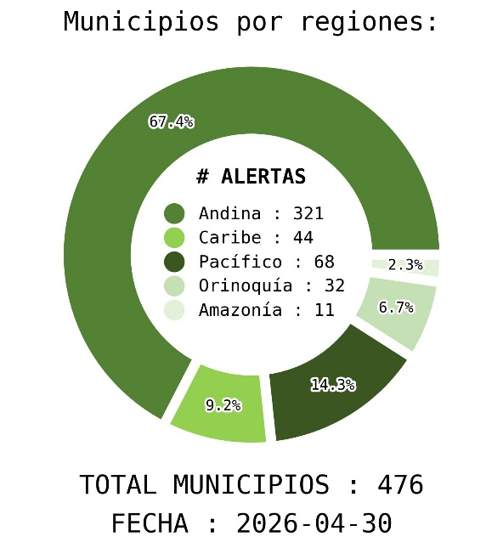
Actualización: 30 de abril de 2026 | 18:00 HLC

Slide 79
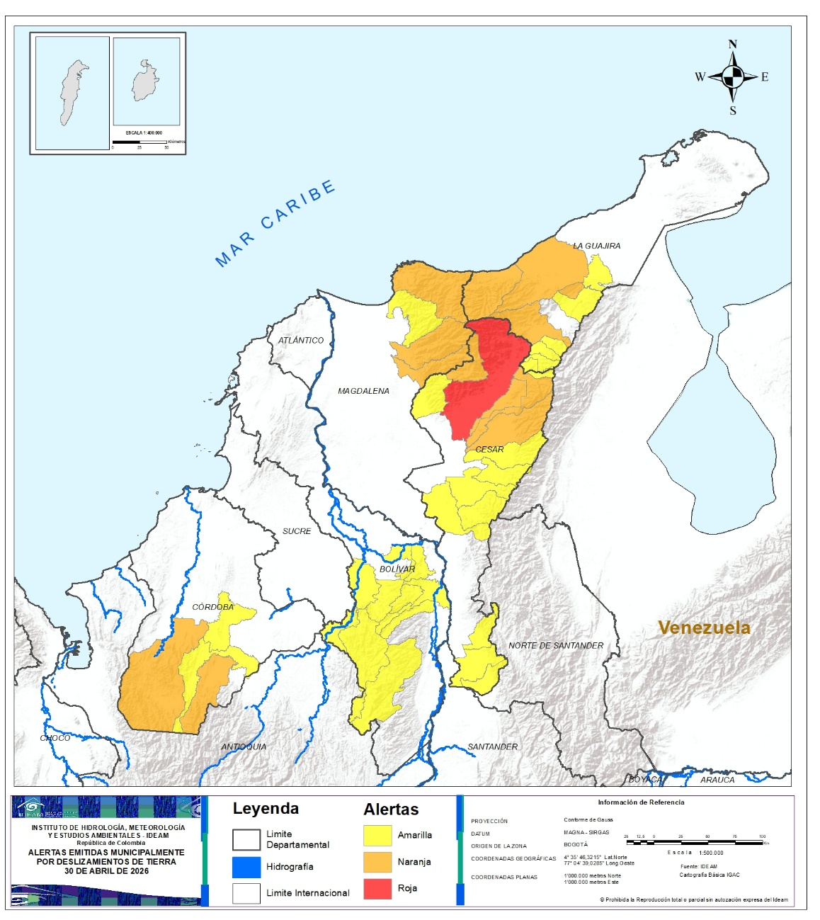



REGIÓN CARIBE
ALERTA | SITIOS PARA LOS CUALES SE GENERA LA ALERTA
 | CESAR : Valledupar.
 | CESAR : Agustín Codazzi, La Paz, Pueblo Bello, San Diego. CÓRDOBA : Puerto Libertador, Tierralta. LA GUAJIRA : Dibulla, Hatonuevo, Riohacha, San Juan Del Cesar. MAGDALENA : Aracataca, Fundación, Santa Marta.
 | BOLÍVAR : Achí, Arenal, Barranco De Loba, Montecristo, Norosí, Río Viejo, San Jacinto Del Cauca, San Martín De Loba, Santa Rosa Del Sur, Tiquisio. CESAR : Becerril, Chimichagua, Chiriguaná, Curumaní, El Copey, González, La Jagua De Ibirico, Manaure Balcón Del Cesar, Río De Oro, San Alberto, San Martín. CÓRDOBA : Montelíbano, Planeta Rica. LA GUAJIRA : Albania, Barrancas, El Molino, La Jagua Del Pilar, Urumita, Villanueva. MAGDALENA : Ciénaga.

Slide 80
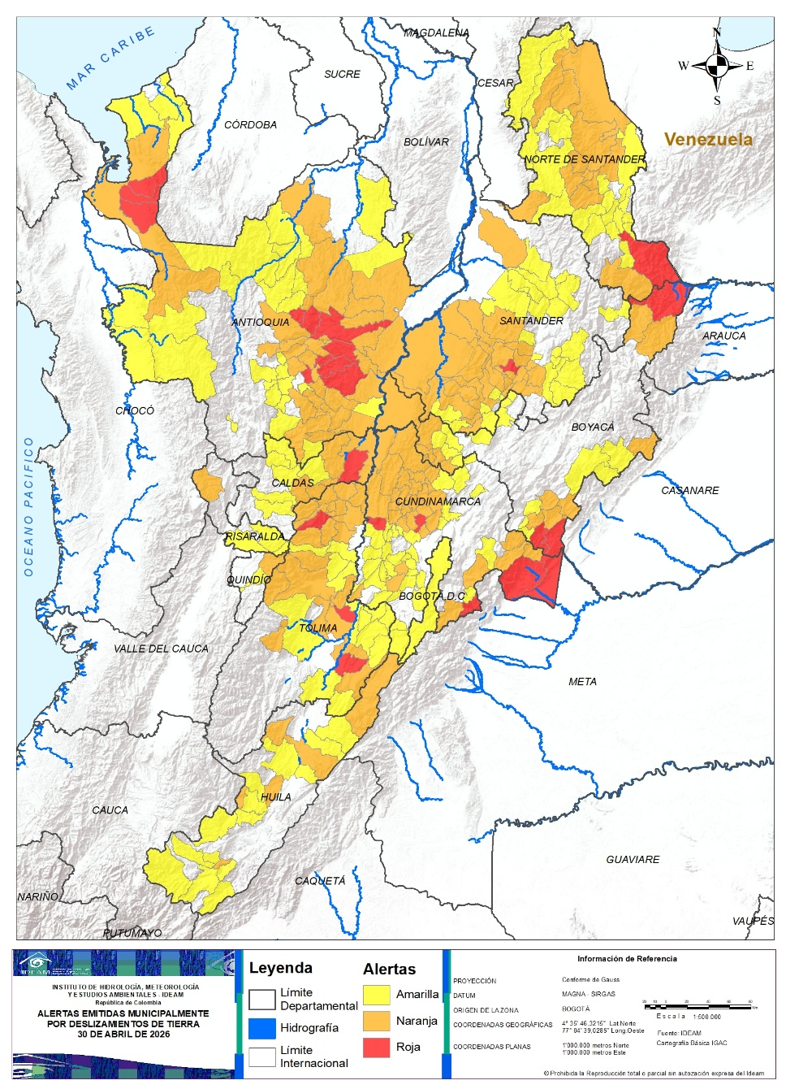
REGIÓN ANDINA
ALERTA | SITIOS PARA LOS CUALES SE GENERA LA ALERTA
 | ANTIOQUIA : Alejandría, Apartadó, Carepa, Carolina, Chigorodó, Gómez Plata, Peñol, San Carlos, San Rafael, San Roque, Yolombó. BOYACÁ : Cubará, San Luis De Gaceno, Santa María. CALDAS : Victoria. CUNDINAMARCA : Guayabetal, Medina, Paratebueno, San Francisco, Chaguaní. NORTE DE SANTANDER : Toledo. SANTANDER : Contratación. TOLIMA : Espinal, Prado, Villahermosa.

Slide 81
REGIÓN ANDINA
ALERTA | SITIOS PARA LOS CUALES SE GENERA LA ALERTA
 | ANTIOQUIA : Amalfi, Anorí, Argelia, Barbosa, Caracolí, Cisneros, Cocorná, Concepción, Cáceres, Dabeiba, Donmatías, El Carmen De Viboral, Granada, Guadalupe, Guatapé, Maceo, Mutatá, Puerto Berrío, Puerto Nare, Remedios, San Francisco, San Luis, San Pedro De Los Milagros, San Vicente Ferrer, Santa Rosa De Osos, Santo Domingo, Sonsón, Turbo, Vegachí, Yalí. BOYACÁ : Campohermoso, Chiscas, Coper, Güicán De La Sierra, La Victoria, Macanal, Miraflores, Muzo, Otanche, Paya, Puerto Boyacá, Páez, Quípama. CALDAS : La Dorada, Manzanares, Marquetalia, Marulanda, Norcasia, Samaná. CUNDINAMARCA : Caparrapí, El Colegio, El Peñón, El Rosal, Fómeque, Gachalá, Girardot, Guaduas, Gutiérrez, La Palma, La Peña, La Vega, Nimaima, Nocaima, Pacho, Paime, Puerto Salgar, Quebradanegra, Sasaima, Subachoque, Supatá, Topaipí, Ubalá, Vergara, Villagómez, Villeta, Viotá, Yacopí, Útica. HUILA : Colombia, Elías, Neiva, Nátaga, Yaguará. NORTE DE SANTANDER : Bucarasica, Chitagá, El Tarra, El Zulia, Gramalote, La Esperanza, Lourdes, Salazar, Sardinata, Teorama, Tibú, Villa Caro. QUINDÍO : Salento. RISARALDA : Pueblo Rico. SANTANDER : Aguada, Albania, Bolívar, Chima, Cimitarra, El Carmen De Chucurí, El Guacamayo, El Peñón, Guadalupe, Guapotá, Jesús María, La Paz, Landázuri, Oiba, Puerto Parra, Sabana De Torres, San Benito, Santa Helena Del Opón, Simacota, Suaita, Sucre, Vélez. TOLIMA : Anzoátegui, Armero, Cajamarca, Casabianca, Coello, Dolores, Falan, Fresno, Guamo, Herveo, Honda, Ibagué, Lérida, Líbano, Murillo, Palocabildo, Purificación, San Antonio, San Luis, San Sebastián De Mariquita.

Slide 82
REGIÓN ANDINA
ALERTA | SITIOS PARA LOS CUALES SE GENERA LA ALERTA
 | ANTIOQUIA : Abejorral, Angostura, Arboletes, Briceño, Campamento, El Bagre, El Santuario, Envigado, Frontino, Girardota, Guarne, Ituango, La Ceja, Medellín, Murindó, Nariño, Necoclí, Peque, Pueblorrico, Puerto Triunfo, Retiro, Rionegro, San Pedro De Urabá, Segovia, Tarazá, Urrao, Valdivia, Vigía Del Fuerte, Yarumal. BOGOTÁ, D.C. : Bogotá, D.C.. BOYACÁ : Almeida, Aquitania, Buenavista, Chivor, Garagoa, Labranzagrande, Maripí, Moniquirá, Pajarito, Pauna, Saboyá, San José De Pare, San Pablo De Borbur, Santana. CALDAS : Aguadas, Manizales, Neira, Pensilvania, Pácora, Salamina. CUNDINAMARCA : Albán, Anapoima, Apulo, Bituima, Bojacá, Cabrera, Carmen De Carupa, Cucunubá, Facatativá, Granada, Guayabal De Síquima, Jerusalén, Junín, La Mesa, Nariño, Nilo, Pasca, Pulí, Quetame, Quipile, San Antonio Del Tequendama, San Cayetano, San Juan De Rioseco, Sibaté, Silvania, Simijaca, Tabio, Tena, Tibacuy, Tocaima, Venecia, Vianí, Zipaquirá. HUILA : Acevedo, Baraya, La Plata, Oporapa, Paicol, Palermo, Pitalito, Rivera, Saladoblanco, San Agustín, Tello, Tesalia, Timaná, Íquira. NORTE DE SANTANDER : Arboledas, Bochalema, Chinácota, Convención, Cucutilla, Cáchira, Durania, El Carmen, Hacarí, Herrán, Labateca, Los Patios, Ocaña, Pamplonita, Ragonvalia, San Calixto, San José De Cúcuta, Santiago, Ábrego. QUINDÍO : Calarcá. RISARALDA : Pereira, Santa Rosa De Cabal. SANTANDER : Betulia, Charalá, Chipatá, Concepción, Coromoro, Encino, Floridablanca, Florián, Girón, Guavatá, Güepsa, Hato, La Belleza, Lebrija, Los Santos, Mogotes, Ocamonte, Palmas Del Socorro, Piedecuesta, Puente Nacional, San Vicente De Chucurí, Valle De San José, Zapatoca. TOLIMA : Alpujarra, Alvarado, Carmen De Apicalá, Cunday, Flandes, Icononzo, Melgar, Natagaima, Ortega, Piedras, Rovira, Santa Isabel, Suárez, Venadillo, Villarrica.

Slide 83
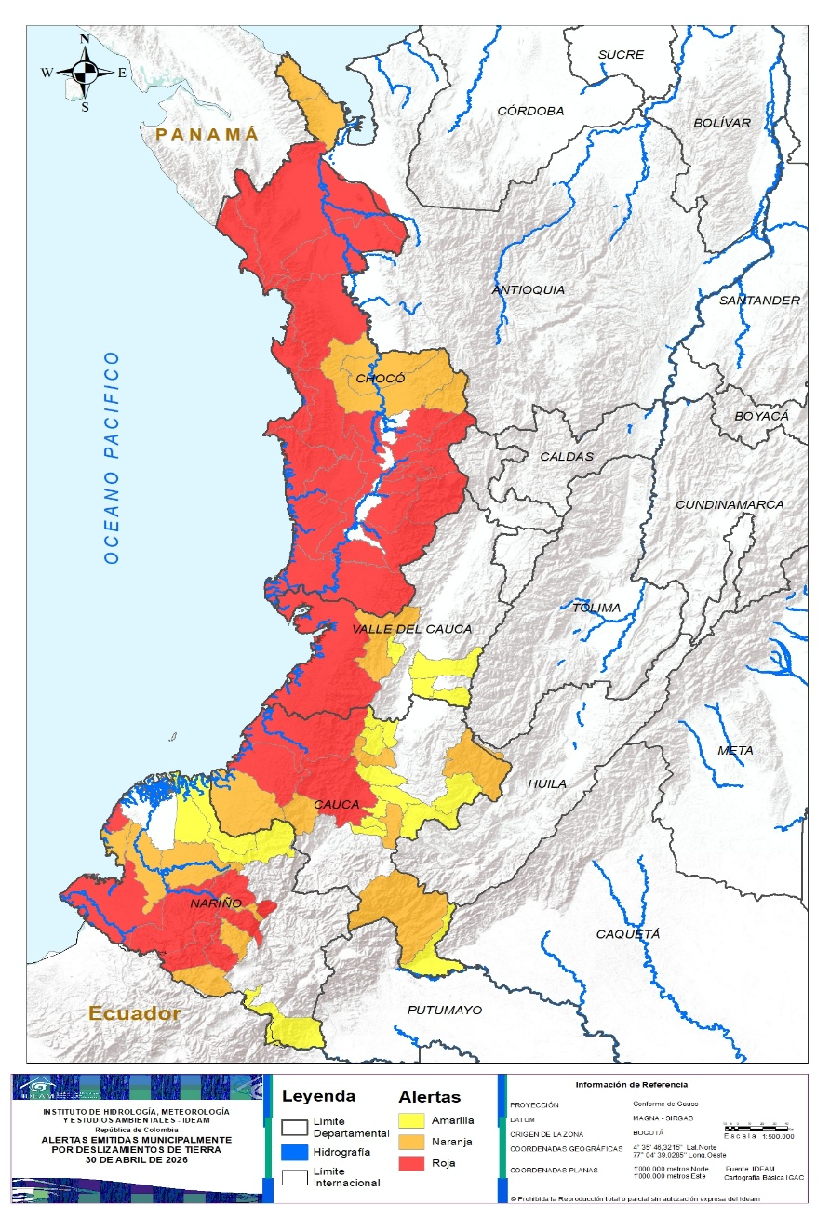
REGIÓN PACÍFICO
ALERTA | SITIOS PARA LOS CUALES SE GENERA LA ALERTA
 | CAUCA : El Tambo, López De Micay, Timbiquí. CHOCÓ : Alto Baudó, Bagadó, Bahía Solano, Bajo Baudó, Bojayá, Carmen Del Darién, Condoto, Cértegui, El Cantón Del San Pablo, El Litoral Del San Juan, Istmina, Juradó, Lloró, Medio Baudó, Nuquí, Nóvita, Riosucio, Río Iró, Río Quito, San José Del Palmar, Sipí, Tadó. NARIÑO : Barbacoas, Los Andes, Mallama, Ricaurte, Samaniego, San Andrés De Tumaco. VALLE DEL CAUCA : Buenaventura.
 | CAUCA : Argelia, Guapi, Morales, Páez, Santa Rosa, Sotará Paispamba. CHOCÓ : Acandí, El Carmen De Atrato, Medio Atrato, Quibdó, Unguía. NARIÑO : Cumbal, Francisco Pizarro, La Llanada, Magüí, Roberto Payán, Santacruz. VALLE DEL CAUCA : Calima, Dagua.
 | CAUCA : Buenos Aires, Cajibío, Inzá, La Sierra, Piamonte, Popayán, Puracé, Rosas, Suárez, Timbío. NARIÑO : El Charco, Ipiales, Santa Bárbara. VALLE DEL CAUCA : Candelaria, Florida, La Cumbre, Palmira.

Slide 84
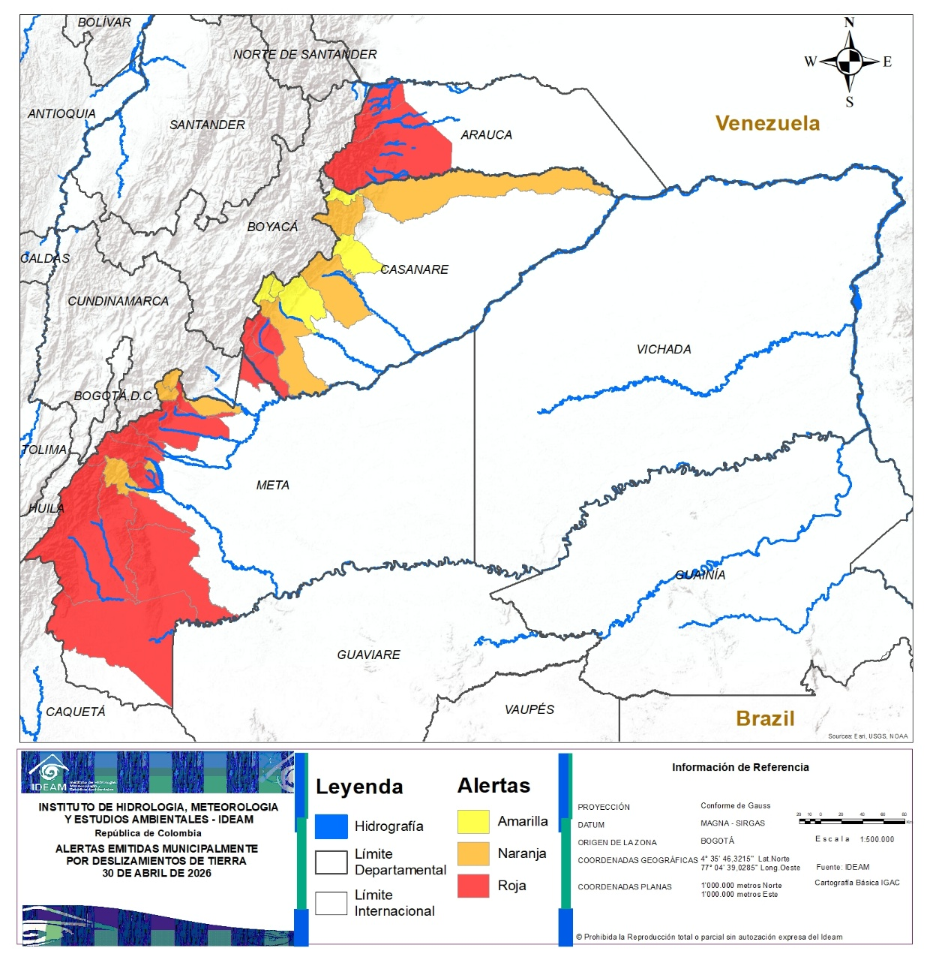


REGIÓN ORINOQUÍA
ALERTA | SITIOS PARA LOS CUALES SE GENERA LA ALERTA
 | ARAUCA : Fortul, Saravena, Tame. CASANARE : Monterrey, Sabanalarga, Villanueva. META : Acacías, Barranca De Upía, Cubarral, El Castillo, Guamal, La Macarena, Mesetas, Restrepo, San Juan De Arama, Uribe, Villavicencio, Vistahermosa.
 | CASANARE : Hato Corozal, Tauramena, Támara, Yopal. META : Cumaral, El Calvario, El Dorado, Lejanías, San Juanito.
 | CASANARE : Aguazul, Chámeza, Nunchía, Recetor, Sácama

Slide 85
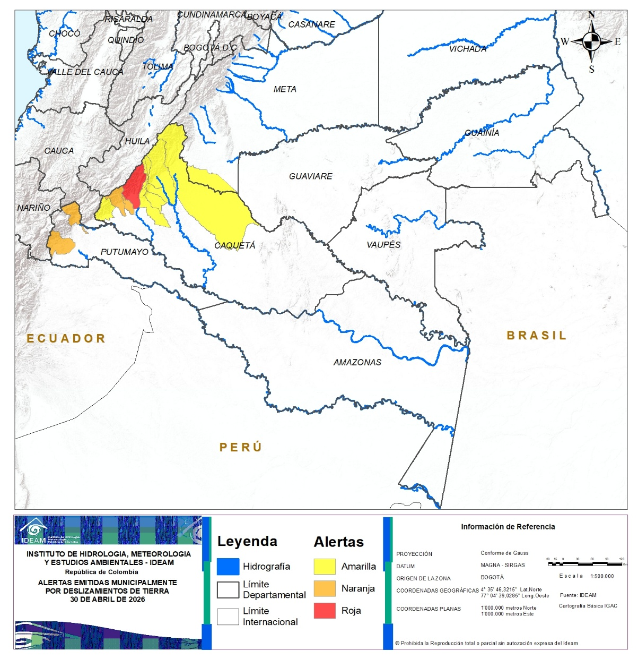
REGIÓN AMAZONÍA
ALERTA | SITIOS PARA LOS CUALES SE GENERA LA ALERTA
 | CAQUETÁ : Florencia.
 | CAQUETÁ : Belén De Los Andaquíes, Morelia. PUTUMAYO : Mocoa, Orito.
 | CAQUETÁ : El Doncello, El Paujíl, La Montañita, Puerto Rico, San José Del Fragua, San Vicente Del Caguán.

Slide 86
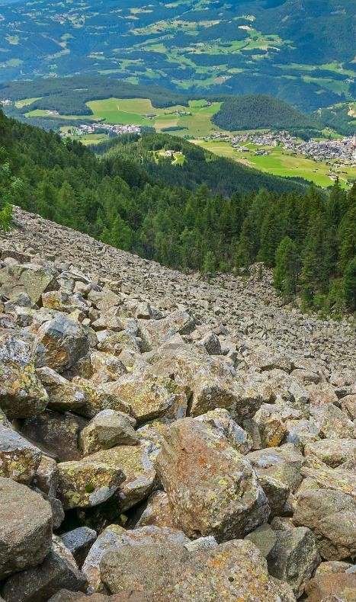
DEFINICIONES Y RECOMENDACIONES
DEFINICIONES | RECOMENDACIONES
DERRUMBE: Término común para referirse a diversos tipos de movimientos en masa, particularmente caídas y deslizamientos. DESLIZAMIENTO: Movimiento ladera abajo de una masa de suelo o roca cuyo desplazamiento ocurre predominantemente a lo largo de una superficie de falla, o de zonas relativamente delgadas con gran deformación cortante. TIPOS DE DESLIZAMIENTOS: Deslizamientos: Incluye movimientos tipo deslizamiento rotacional o deslizamiento traslacional en suelo o roca. En este grupo se pueden incluir los procesos en laderas tipo flujo que hacen parte de la zona de alimentación de flujos de detritos o flujos de lodo. Caídas: Incluye movimientos tipo caída en suelos o rocas. Se pueden incluir también en este tipo los movimientos tipo volcamiento. Flujos: En este tipo se incluyen los procesos tipo flujo de detritos, flujo de lodos o avenida torrencial (Ver numeral 1.2). Reptación: Término utilizado para describir movimientos lentos Y extremadamente lentos (Hungr et al., 2014). | Construya o habite en zonas seguras. Proteja los bosques. Evite la tala de árboles y la quema de estos. Identifique las áreas con amenazas de deslizamientos o derrumbes. Realice un plan de emergencia familiar. Estudie rutas alternativas para su evacuación. No permita que el agua se filtre en el interior de las montañas: abra zanjas, alcantarillas y cuencas firmes que permita el desagüe de agua adecuado. Evite la acumulación de basura o desechos en suelos ya que esta no permite que el agua filtre por donde debe hacerlo, lo que hace que el terreno se desestabilice.

Slide 87
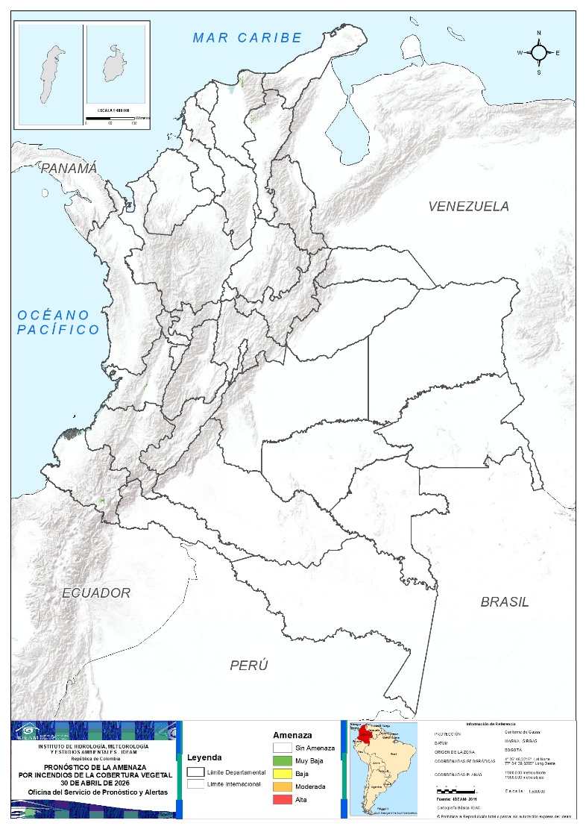
RESUMEN
Mapa de Pronóstico de la Amenaza por Incendios de la Cobertura Vegetal
Debido a la precipitación y temperatura máxima que se han dado en los últimos días, se presentan condiciones de:
Alerta Alta: Sin municipios en alerta.
Alerta Moderada: Sin municipios en alerta.
Alerta Baja: En algunos municipios de las regiones Caribe y Orinoquía.

Slide 88
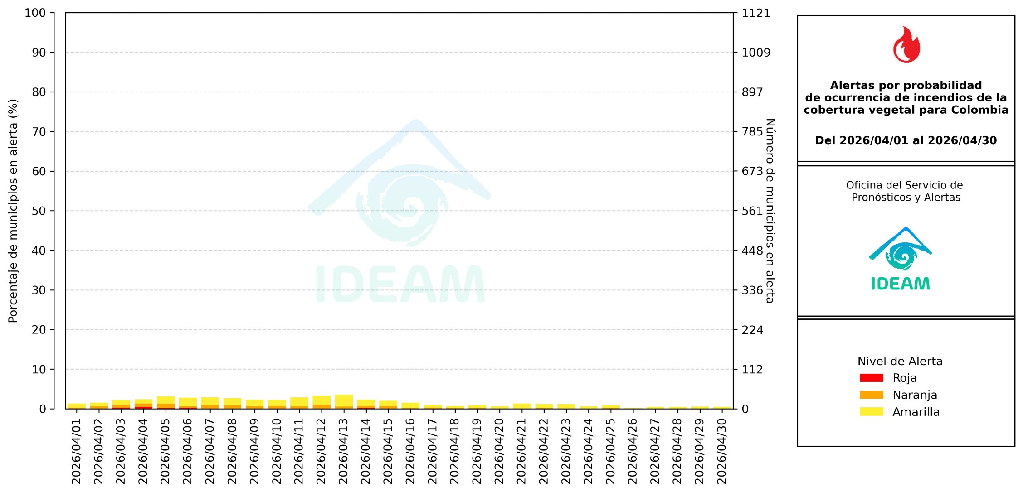
Gráfica de seguimiento de alertas por pronóstico de la amenaza de incendios de la cobertura vegetal para Colombia durante los últimos 30 días
El eje horizontal presenta la fecha de evaluación de las alertas, el eje vertical izquierdo el porcentaje de municipios* en alerta y el eje vertical derecho el número total de éstos; categorizando las alertas en una barra apilada según su nivel de amenaza: alta (rojo), moderada (naranja) y baja (amarillo).
* Municipios oficiales registrados por el DANE representado el 100% (1121 municipios) a la fecha.

Slide 89
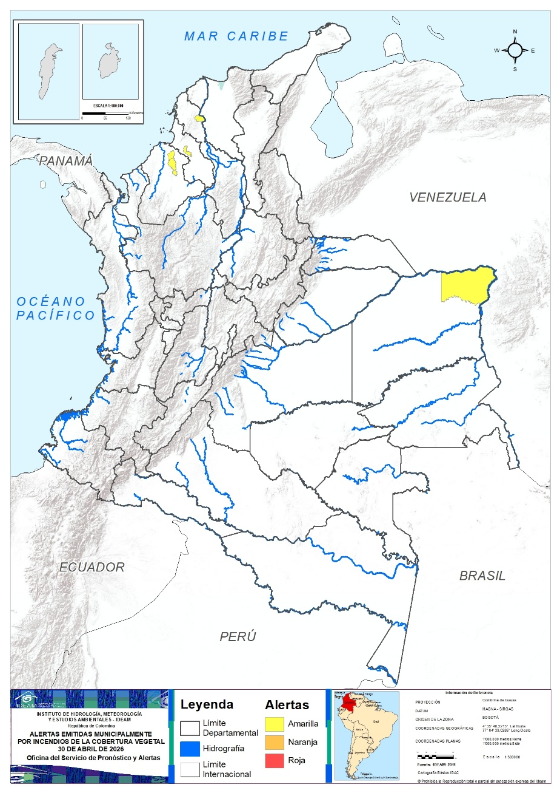
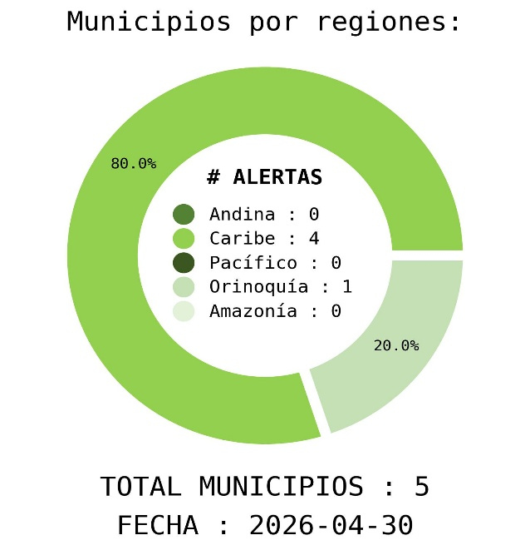


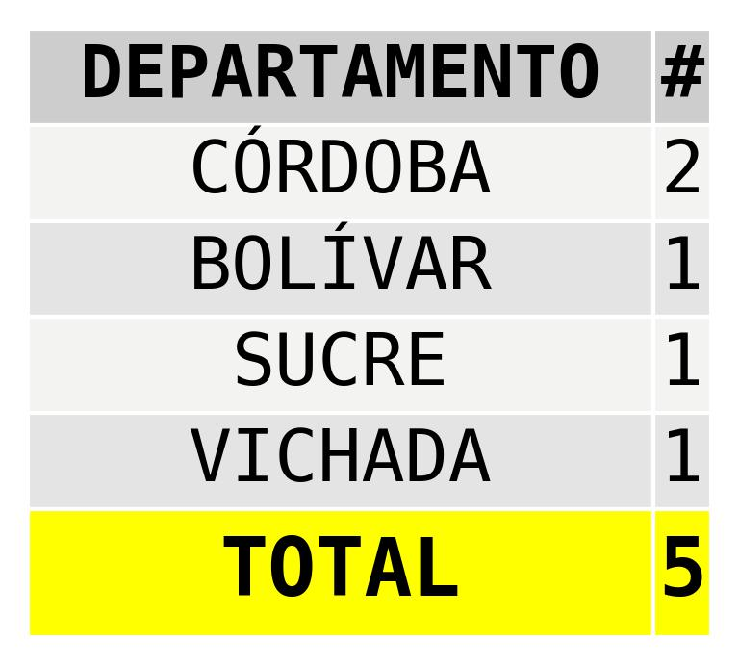
Actualización: 30 de abril de 2026 | 18:00 HLC

Slide 90

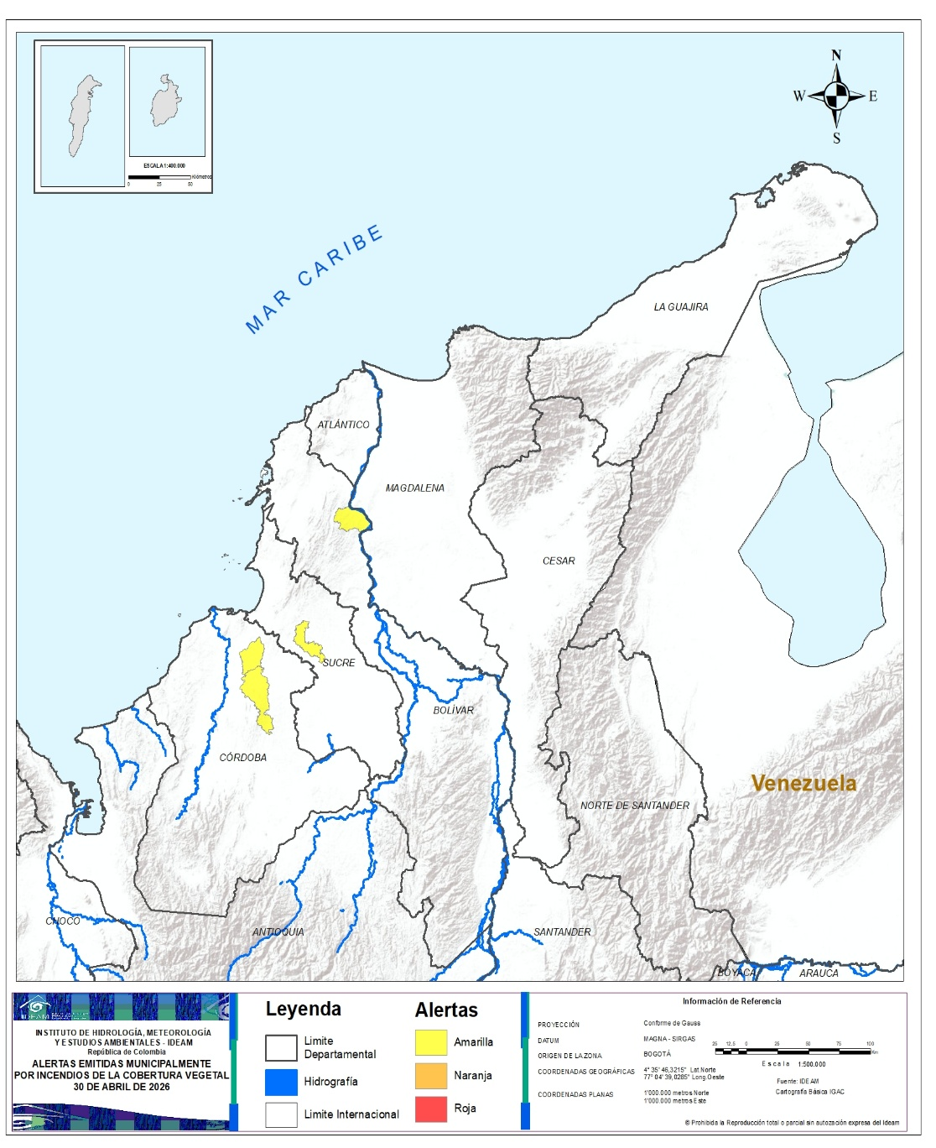

REGIÓN CARIBE
ALERTA | SITIOS PARA LOS CUALES SE GENERA LA ALERTA
 | BOLÍVAR : El Guamo. CÓRDOBA : Chimá, Ciénaga De Oro. SUCRE : Corozal.
ALERTA | SITIOS PARA LOS CUALES SE GENERA LA ALERTA

Slide 91
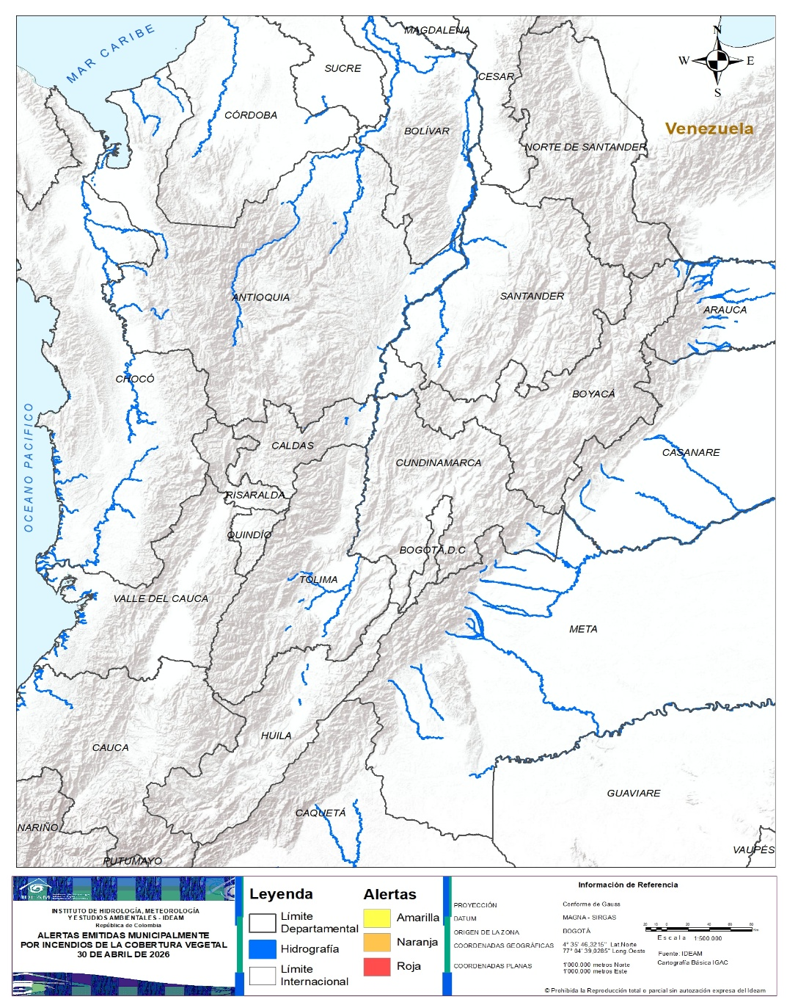

REGIÓN ANDINA
ALERTA | SITIOS PARA LOS CUALES SE GENERA LA ALERTA
 | CUNDINAMARCA : Gama.

Slide 92
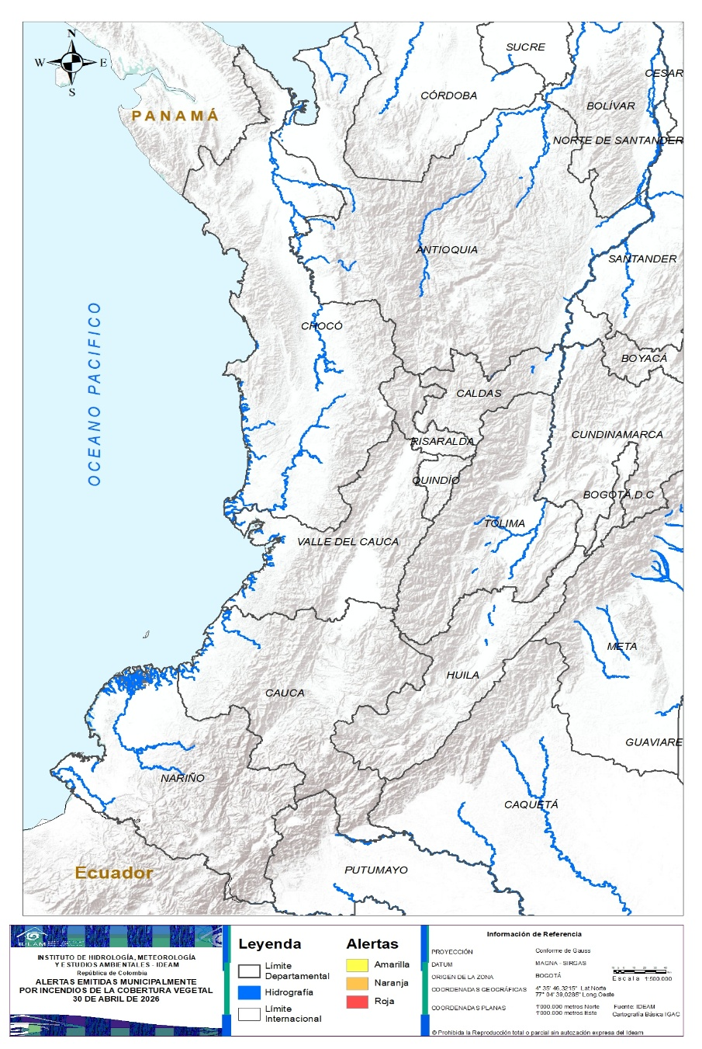

REGIÓN PACÍFICO
ALERTA | SITIOS PARA LOS CUALES SE GENERA LA ALERTA

Slide 93
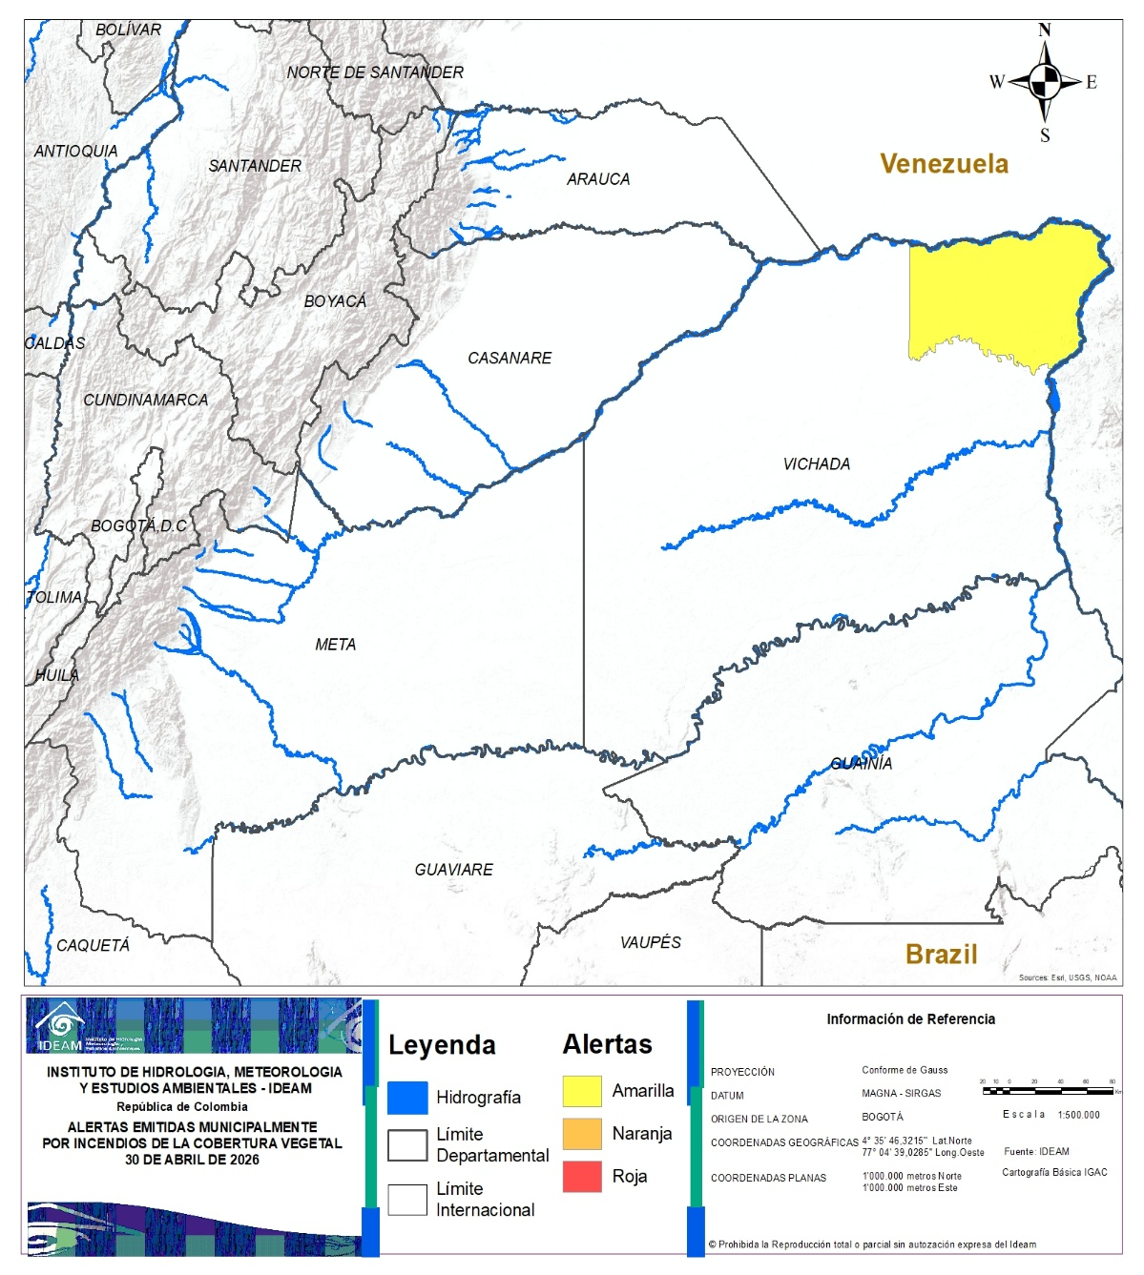
REGIÓN ORINOQUÍA
ALERTA | SITIOS PARA LOS CUALES SE GENERA LA ALERTA
 | VICHADA : Puerto Carreño.

Slide 94
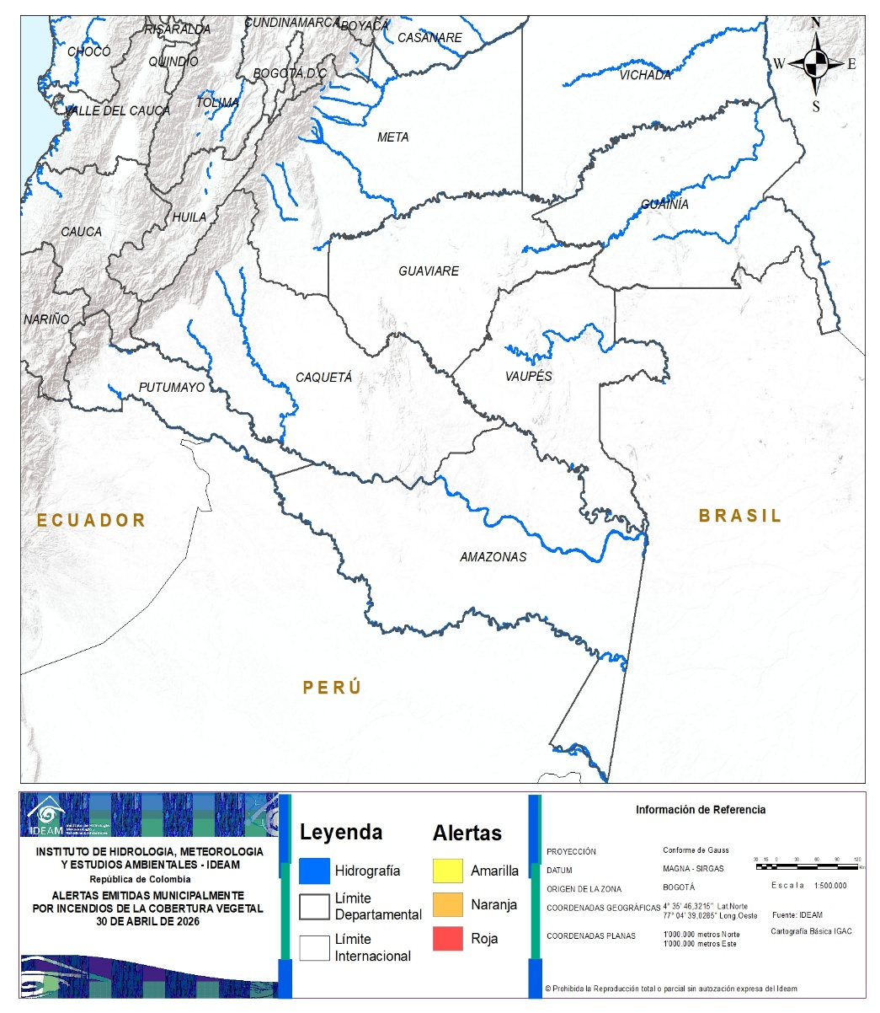
REGIÓN AMAZONIA
ALERTA | SITIOS PARA LOS CUALES SE GENERA LA ALERTA

Slide 95

DEFINICIONES Y RECOMENDACIONES
DEFINICIONES | RECOMENDACIONES
Amenaza: Peligro latente de que un evento físico de origen natural, o causado, o inducido por la acción humana de manera accidental, se presente con una severidad suficiente para causar pérdida de vidas, lesiones u otros impactos en la salud, así como también daños y pérdidas en los bienes, la infraestructura, los medios de sustento, la prestación de servicios y los recursos ambientales (Ley 1523 de 2012). Conato (Incendio): Fuego de origen natural o antrópico que afecta o destruye una extensión inferior a 5.000 m2, de cualquier tipo de cobertura vegetal, ya sea en zona urbana o rural. Incendio de la cobertura vegetal: Fuego sobre la cobertura vegetal de origen natural o antrópico que se propaga sin control, que causa perturbaciones ecológicas afectando o destruyendo una extensión superior a 5.000 m2, ya sea en zona urbana o rural, que responde al tipo de vegetación, cantidad de combustible, oxígeno, condiciones meteorológicas, topografía, actividades humanas, entre otras. Incendio forestal: Un incendio forestal es un “fuego que, cualquiera sea su origen, se propaga sin control en terrenos rurales a través de vegetación leñosa, arbustiva o herbácea, ya sea viva o muerta”. Es decir, no solo se queman los árboles, sino que se destruye todo un ecosistema de especies vegetales silvestres y también animales que habitan en estos terrenos. (Conaf, 2019) | A la comunidad en general, a los turistas y caminantes apagar debidamente las fogatas y no dejar residuos tipo vidrio que sirvan como elementos concentradores de la radiación solar e igualmente reportar a las autoridades en caso de ocurrencia de incendios. A los consejos departamentales y municipales, las autoridades ambientales regionales y locales, mantener activos los planes de prevención y atención de incendios con el fin de evitar la ocurrencia y propagación de los mismos especialmente en áreas de reserva forestal y del Sistema Nacional de Parques Nacionales Naturales. A los sistemas regionales y locales de bomberos disponer de los elementos necesarios para la atención oportuna de eventos de incendio de la cobertura vegetal

Slide 96







Hasta 18 de Febrero
VV: 25 - 36 nudos
DV: Oeste - Noroeste
AO: 3.0 m - 4.0 m
Tiempo lluvioso
Tiempo lluvioso
VV: 20 – 25 nudos
DV: Este - Noreste
AO: 1,9 – 2,2 m.
VV: 15 – 20 nudos
DV: Noreste
AO: 1,6 – 1,9 m.
VV: 22– 25 nudos
DV: Este - Noreste
AO: 2,0 – 2,6 m
Tiempo lluvioso
VV: 15 – 20 nudos
DV: Noreste
AO: 1,6 – 2,0 m.
Tiempo lluvioso

Slide 97
VV: 25 - 36 nudos
DV: Oeste - Noroeste
AO: 3.0 m - 4.0 m
Tiempo lluvioso
Hasta 8 de
Mayo
VV: 25 – 30 nudos
DV: Este - Noreste
AO: 1.8 – 2,2 m.
Hasta 8 de
Mayo
Tiempo lluvioso
Hasta 8 de
Mayo
VV: 8 – 18 nudos
DV: Suroeste
AO: 1,1 – 1,6 m.
Notes:
NO BORRAR LAS ALERTAS

Slide 98
CONDICIONES HIDROMETEOROLÓGICAS ACTUALES
VISITA NUESTRAS REDES SOCIALES
Ghisliane Echeverry Prieto | Directora General
Jennifer Dorado Delgado | Jefe Oficina del Servicio de Pronóstico y Alertas
Elaboró:
Santiago Delgado Oyola (Meteorología).
Josué David Daza Rojas (Hidrología).
Julian David Moreno Galvis (Deslizamientos de tierra).
Carolina Valencia Monroy(Incendios de la cobertura vegetal).
Araminta Vega Burgos (Datos hidrometeorológicos).
OFICINA DEL SERVICIO DE PRONÓSTICO Y ALERTAS
https://www.ideam.gov.co
Correos electrónicos: servicio@ideam.gov.co , alertas@ideam.gov.co
Calle 25D N° 96B - 70, piso 3. Bogotá, D.C.
Teléfono: 601-3527160 ext. 1334 -1336.
InstitutoIDEAM
@IDEAMColombia
IdeamColombia
Ideam.Instituto

